Slide 2
Time-Independent Perturbation 通常是用來解能量本徵問題：
$$\hat{H}\left|\left.ψ_{n}\right\rangle \right.=E_{n}\left|\left.ψ_{n}\right\rangle \right.$$
若$\hat{H}$可以分解為一個主要的項，稱為未微擾$H_{0}$，加一個較小的微擾$λH_{1}$：
$$\hat{H}={\hat{H}}_{0}+λ{\hat{H}}_{1}$$
為了表現微擾$λH_{1}$較小，因此提出一個參數$λ$：$λ≪1$。
時常，主要項$H_{0}$比較簡單，因此已經解出本徵態$φ_{n}$了：
$$H_{0}\left|\left.φ_{n}\right\rangle \right.=E_{n}^{\left(0\right)}\left|\left.φ_{n}\right\rangle \right.$$
舉例來說：Anharmonic Oscillator 非諧項
$$H=\frac{p^{2}}{2m}−\frac{1}{2}kx^{2}+λx^{4}$$
$${\hat{H}}_{0}=\frac{p^{2}}{2m}−\frac{1}{2}kx^{2}$$
$${\hat{H}}_{1}=λx^{4}$$
Stark Effect 在氫原子上加上一個常數電場
Time-Independent Perturbation
$${\hat{H}}_{0}=\frac{{\hat{p}}^{2}}{2m}−\frac{e^{2}}{4πε_{0}r}$$
$$λ{\hat{H}}_{1}=e\vec{\hat{r}}∙\vec{E}$$
未微擾$H_{0}$就是一般氫原子中的電子能量。

Slide 4
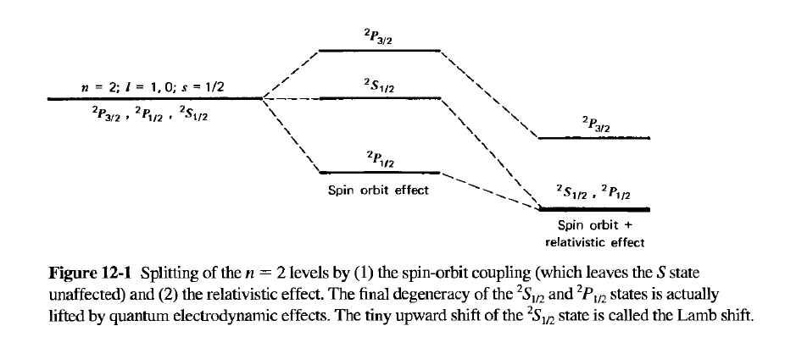
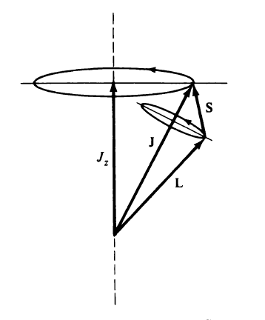
我們的目標之一是描述氫原子簡併能階的細微分裂！
$$n=2,l=0,1,s=1/2$$
氫原子中運動的電子會感受到質子庫倫電場因相對論效應產生磁場。
電子的自旋會因此相對論性磁場而對定態的能量產生影響。
原來簡併的能階，精細的測量會發現細微的分裂：精細結構 Fine Structure。
$${\hat{H}}_{0}=\frac{{\hat{p}}^{2}}{2m}−\frac{e^{2}}{4πε_{0}r}$$
$$λ{\hat{H}}_{1}\sim \vec{L}∙\vec{S}$$
未微擾$H_{0}$就是一般氫原子的電子能量。微擾項則是Spin-Orbit Coupling。

Slide 5
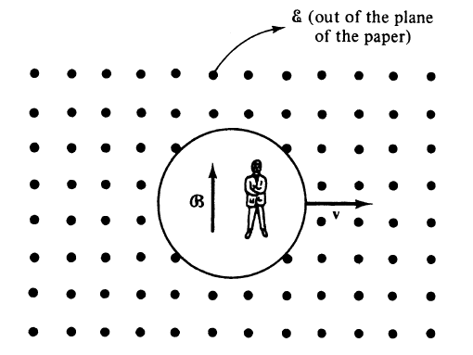
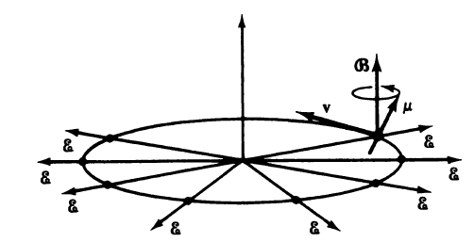
從電子的座標系來看，質子是在移動的！因此它的自旋會感覺到有磁場存在！
這可以在相對論中嚴格推導，在靜止的電場$\vec{E}$中移動的電荷（電子）會感覺到磁場$\vec{B}$：
$$\vec{B}=−\frac{\vec{v}}{c^{2}}×\vec{E}$$
此磁場$\vec{B}$大小$\sim v/c$，一般來說很小，屬於相對論性修正Relativistic Effect。
$$λ{\hat{H}}_{1}=\vec{μ}∙\left(\frac{\vec{v}}{c^{2}}×\vec{E}\right)\sim −\frac{\vec{μ}}{mc^{2}}∙\left(\vec{p}×\hat{r}\frac{e}{4πε_{0}r^{2}}\right)$$
自旋磁偶極會得到一個能量：
代入質子的庫倫電場：
$$=\frac{e}{4πε_{0}mc^{2}r^{3}}\vec{μ}∙\left(\vec{p}×\vec{r}\right)=\frac{e^{2}}{4πε_{0}}\frac{1}{m^{2}c^{2}}\frac{\vec{S}∙\vec{L}}{r^{3}}$$
整理後得到軌道角動量與自旋的內積！
電子的非慣性效應會再除2，最後：
$$λ{\hat{H}}_{1}=\frac{e^{2}}{4πε_{0}}\frac{1}{2m^{2}c^{2}}\frac{\vec{S}∙\vec{L}}{r^{3}}$$
此微擾項稱為Spin-Orbit Coupling。

Slide 6
與SL coupling大小接近的，還有另一個相對論效應：
相對論能量不再是$p^{2}/2m$。
$$E=\sqrt{{m^{2}c^{4}+p}^{2}c^{2}}=mc^{2}{\left(1+\frac{p^{2}}{m^{2}c^{2}}\right)}^{1/2}$$
電子速度不大時，此式可以對 $\frac{p^{2}}{m^{2}c^{2}}$展開：
$$E\sim mc^{2}+\frac{p^{2}}{2m}−\frac{{\left(p^{2}\right)}^{2}}{8m^{3}c^{2}}$$
應用於氫原子中的電子：
$${\hat{H}}_{0}=\frac{{\hat{p}}^{2}}{2m}−\frac{e^{2}}{4πε_{0}r}$$
$$λ{\hat{H}}_{1}=\frac{e^{2}}{4πε_{0}}\frac{1}{2m^{2}c^{2}}\frac{\vec{S}∙\vec{L}}{r^{3}}−\frac{{\left(p^{2}\right)}^{2}}{8m^{3}c^{2}}$$
這兩項幾乎就是所有的、領先的相對論效應。

Slide 7
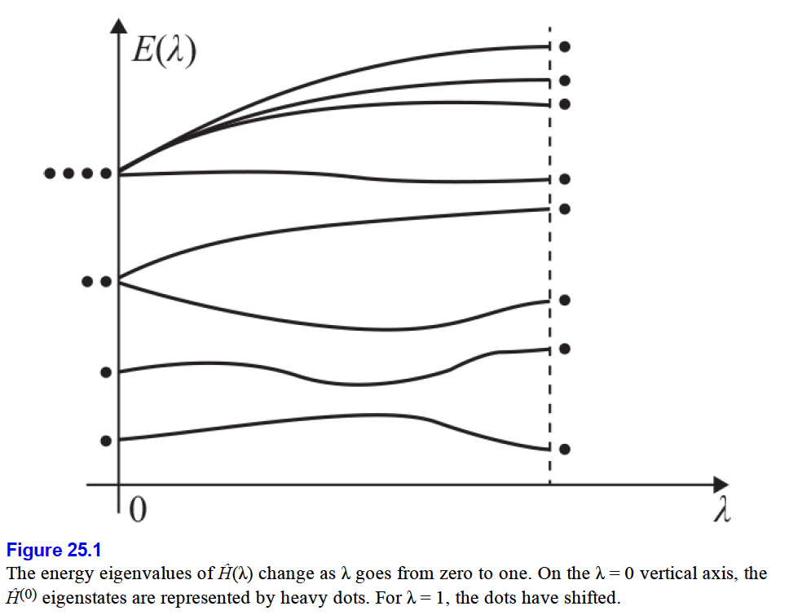
$$\left(H_{0}+λH_{1}\right)\left|\left.ψ_{n}\left(λ\right)\right\rangle \right.=E_{n}\left(λ\right)\left|\left.ψ_{n}\left(λ\right)\right\rangle \right.$$
本徵態問題的微擾計算
假想我們允許參數$λ$可以連續由$λ=0$變化至真實的值，
那麼本徵值$E_{n}\left(λ\right)$與本徵態$\left|\left.ψ_{n}\left(λ\right)\right\rangle \right.$也會隨之而改變！
注意參數$λ=0$時，本徵值$E_{n}$就是非微擾能量${\hat{H}}_{0}$的本徵值。
下圖是本徵值可能發生的情況。

Slide 8
若$\hat{H}$可以分解為未微擾unperturbed $H_{0}$，加一個較小的微擾 perturbation $λH_{1}$：
$$\left(H_{0}+λH_{1}\right)\left|\left.ψ_{n}\right\rangle \right.=E_{n}\left|\left.ψ_{n}\right\rangle \right.$$
$H_{0}$比較簡單，通常已經解出本徵態$φ_{n}$了：
$$H_{0}\left|\left.φ_{n}\right\rangle \right.=E_{n}^{\left(0\right)}\left|\left.φ_{n}\right\rangle \right.$$
預期兩者差距很小，那麼未微擾的結果為真實結果的一個近似：
$$\left|\left.ψ_{n}\right\rangle \right.\sim \left|\left.φ_{n}\right\rangle \right.+\left|\left.o\left(λ\right)\right\rangle \right.$$
$$E_{n}\sim E_{n}^{\left(0\right)}+o\left(λ\right)$$
以合理精確度計算出兩者差距，就是我們的目標。
很合理的，我們假設差距可以如泰勒展開以小參數$λ$展開為一無窮級數：
$$f\left(λ\right)=f\left(0\right)+λf′\left(0\right)+\frac{1}{2}λ^{2}f′′\left(0\right)+\frac{1}{3!}λ^{3}f^{′′′}\left(0\right)+⋯$$
因此：
$$E_{n}=E_{n}^{\left(0\right)}+λE_{n}^{\left(1\right)}+λ^{2}E_{n}^{\left(2\right)}+λ^{3}E_{n}^{\left(3\right)}+⋯$$
called Energy Shift due to perturbation.
這些展開的係數$E_{n}^{\left(i\right)}$，給出真實本徵值與非微擾值的差距，就是微擾計算的目標。
真實的本徵態與未微擾本徵態的差距也假設可以展開。
$$\left|\left.ψ_{n}\right\rangle \right.=\left|\left.φ_{n}\right\rangle \right.+λ\left|\left.φ_{n}^{\left(1\right)}\right\rangle \right.+λ^{2}\left|\left.φ_{n}^{\left(2\right)}\right\rangle \right.+⋯$$

Slide 9
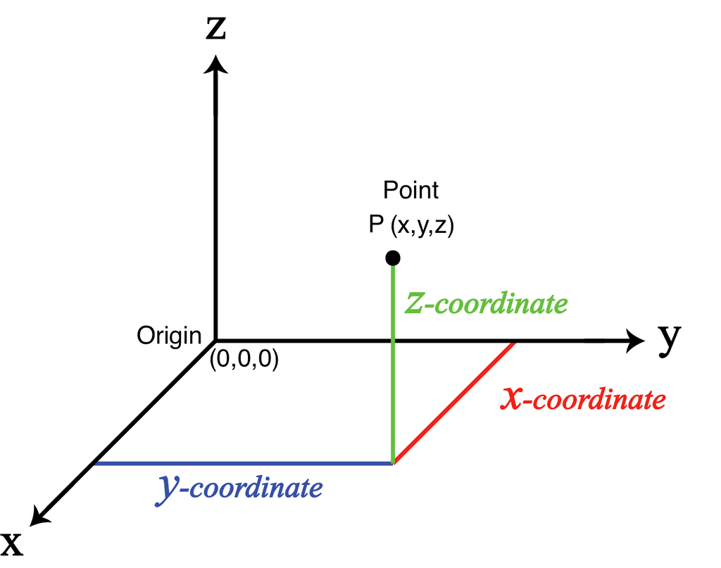
$$\left|\left.ψ_{n}\right\rangle \right.=\left|\left.φ_{n}\right\rangle \right.+λ\left|\left.φ_{n}^{\left(1\right)}\right\rangle \right.+λ^{2}\left|\left.φ_{n}^{\left(2\right)}\right\rangle \right.+⋯$$
注意右手邊第一項，稱零次項，就是未微擾${\hat{H}}_{0}$的本徵態$\left|\left.φ_{n}\right\rangle \right.$，係數為1。
所以這個式子最後還要再作一次歸一化。 但也因此我們可以偷用一招以簡化計算：
在$\left|\left.ψ_{n}\right\rangle \right.$的修正$\left|\left.φ_{n}^{\left(i\right)}\right\rangle \right.$中，將所有的$\left|\left.φ_{n}\right\rangle \right.$成分都取出歸入到未修正的第一項$\left|\left.φ_{n}\right\rangle \right.$！
於是這些剩餘的修正$\left|\left.φ_{n}^{\left(i\right)}\right\rangle \right.$都與被修正的$\left|\left.φ_{n}\right\rangle \right.$正交！
$$\left\langle φ_{n} | φ_{n}^{\left(1,2,…\right)}\right\rangle =0$$
作完了此事，第一項係數現在不是1，但可以再乘上一個常數使第一項係數設為1，
修正項 $\left|\left.φ_{n}^{\left(i\right)}\right\rangle \right.$也要乘上此常數， 但與被修正的$\left|\left.φ_{n}\right\rangle \right.$正交的事實沒有改變 。
以上操作將能簡化微擾計算。
等整個微擾計算完成後，最後再歸一化 normalization。
$$\left|\left.φ_{n}^{\left(i\right)}\right\rangle \right.$$
$$\left|\left.φ_{n}\right\rangle \right.$$
$$\left|\left.ψ_{n}\right\rangle \right.$$
$$\left|\left.φ_{k}\right\rangle \right.$$

Slide 10
另一個表示法：
$H_{0}$的本徵態$φ_{k}$，組成了一組狀態空間的完整基底。
因此每一項差距狀態$\left|\left.φ_{n}^{\left(i\right)}\right\rangle \right.$，都可以$φ_{k}$作線性疊加展開：
$$\left|\left.φ_{n}^{\left(i\right)}\right\rangle \right.=\sum_{k≠n}{λC_{nk}^{\left(i\right)}\left|\left.φ_{k}\right\rangle \right.}$$
而因為前面所述， 修正$\left|\left.φ_{n}^{\left(i\right)}\right\rangle \right.$都與被修正的$\left|\left.φ_{n}\right\rangle \right.$正交，因此展開中可以排除$k≠n$。
$$\left|\left.φ_{n}^{\left(i\right)}\right\rangle \right.$$
$$\left|\left.φ_{n}\right\rangle \right.$$
$$\left|\left.ψ_{n}\right\rangle \right.$$
$$\left|\left.φ_{k}\right\rangle \right.$$
因此
$$\left|\left.ψ_{n}\right\rangle \right.=\left|\left.φ_{n}\right\rangle \right.+λ\left|\left.φ_{n}^{\left(1\right)}\right\rangle \right.+λ^{2}\left|\left.φ_{n}^{\left(2\right)}\right\rangle \right.⋯=\left|\left.φ_{n}\right\rangle \right.+λ\sum_{k≠n}{C_{nk}^{\left(1\right)}\left|\left.φ_{k}\right\rangle \right.}+λ^{2}\sum_{k≠n}{C_{nk}^{\left(2\right)}\left|\left.φ_{k}\right\rangle \right.}⋯$$
這些展開的係數$C_{nk}^{\left(i\right)}$就是微擾計算的目標。

Slide 11
符號 Summary：
未微擾${\hat{H}}_{0}$的本徵態$\left|\left.φ_{n}\right\rangle \right.$
微擾後的本徵態$\left|\left.ψ_{n}\right\rangle \right.$。
兩者間的差距，稱修正，展到第$i$階：$\left|\left.φ_{n}^{\left(i\right)}\right\rangle \right.$
修正$\left|\left.φ_{n}^{\left(i\right)}\right\rangle \right.$都與被修正的$\left|\left.φ_{n}\right\rangle \right.$正交！
$$\left\langle φ_{n} | φ_{n}^{\left(1,2,…\right)}\right\rangle =0$$
$\left|\left.φ_{n}^{\left(i\right)}\right\rangle \right.$，以$φ_{k}$為基底作線性疊加展開時的係數：$C_{nk}^{\left(i\right)}$。
$$\left|\left.φ_{n}^{\left(i\right)}\right\rangle \right.$$
$$\left|\left.φ_{n}\right\rangle \right.$$
$$\left|\left.ψ_{n}\right\rangle \right.$$
$$\left|\left.φ_{k}\right\rangle \right.$$

Slide 12
Zwiebach的推導
微擾計算其實就是一個展開 expansion：
$$\left|\left.ψ_{n}\right\rangle \right.\sim \left|\left.φ_{n}\right\rangle \right.+λ\left|\left.φ_{n}^{\left(1\right)}\right\rangle \right.+λ^{2}\left|\left.φ_{n}^{\left(2\right)}\right\rangle \right.+⋯$$
$$E_{n}=E_{n}^{\left(0\right)}+λE_{n}^{\left(1\right)}+λ^{2}E_{n}^{\left(2\right)}+⋯$$
希望簡化以下方程式的解，因此第一步是把以上展開代入此方程式：
$$\left(H_{0}+λH_{1}\right)\left|\left.ψ_{n}\right\rangle \right.=E_{n}\left|\left.ψ_{n}\right\rangle \right.$$
$$\left(H_{0}+λH_{1}\right)\left\{\left|\left.φ_{n}\right\rangle \right.+λ\left|\left.φ_{n}^{\left(1\right)}\right\rangle \right.+λ^{2}\left|\left.φ_{n}^{\left(2\right)}\right\rangle \right.+⋯\right\}$$
$$=\left(E_{n}^{\left(0\right)}+λE_{n}^{\left(1\right)}+λ^{2}E_{n}^{\left(2\right)}+⋯\right)\left\{\left|\left.φ_{n}\right\rangle \right.+λ\left|\left.φ_{n}^{\left(1\right)}\right\rangle \right.+λ^{2}\left|\left.φ_{n}^{\left(2\right)}\right\rangle \right.+⋯\right\}$$
Zwiebach的數學技巧是把右手邊第一項與左手邊第二項互換！會簡化以後計算。
$$\left(H_{0}−E_{n}^{\left(0\right)}\right)\left\{\left|\left.φ_{n}\right\rangle \right.+λ\left|\left.φ_{n}^{\left(1\right)}\right\rangle \right.+λ^{2}\left|\left.φ_{n}^{\left(2\right)}\right\rangle \right.+⋯\right\}$$
$$=\left(−λH_{1}+λE_{n}^{\left(1\right)}+λ^{2}E_{n}^{\left(2\right)}+⋯\right)\left\{\left|\left.φ_{n}\right\rangle \right.+λ\left|\left.φ_{n}^{\left(1\right)}\right\rangle \right.+λ^{2}\left|\left.φ_{n}^{\left(2\right)}\right\rangle \right.+⋯\right\}$$
如此左手邊括號內算子都是未微擾，級數展開已經立刻按次排序了。

Slide 13
$$\left({\hat{H}}_{0}−E_{n}^{\left(0\right)}\right)\left\{\left|\left.φ_{n}\right\rangle \right.+λ\left|\left.φ_{n}^{\left(1\right)}\right\rangle \right.+λ^{2}\left|\left.φ_{n}^{\left(2\right)}\right\rangle \right.+⋯\right\}$$
$$=\left(−λ{\hat{H}}_{1}+λE_{n}^{\left(1\right)}+λ^{2}E_{n}^{\left(2\right)}+⋯\right)\left\{\left|\left.φ_{n}\right\rangle \right.+λ\left|\left.φ_{n}^{\left(1\right)}\right\rangle \right.+λ^{2}\left|\left.φ_{n}^{\left(2\right)}\right\rangle \right.+⋯\right\}$$
接下來再一階階收集到需要的精確度，一步步求解所得較原來簡單的方程式：
首先收集到第零階，$λ^{0}$：
$${\hat{H}}_{0}\left|\left.φ_{n}\right\rangle \right.−E_{n}^{\left(0\right)}\left|\left.φ_{n}\right\rangle \right.=0$$
這是當然的。這是未微擾結果。
接下來 收集到第一階，$λ^{1}$：左手邊只有一項，右手邊也只有一項 ：
$$λ\left({\hat{H}}_{0}−E_{n}^{\left(0\right)}\right)\left|\left.φ_{n}^{\left(1\right)}\right\rangle \right.=λE_{n}^{\left(1\right)}\left|\left.φ_{n}\right\rangle \right.+λ{\hat{H}}_{1}\left|\left.φ_{n}\right\rangle \right.$$
這是第一階$λ^{1}$的本徵態方程式，意思是完整方程式、精確到$λ^{1}$的近似。
第一階$λ^{1}$的方程式的解，就是真實解的近似、精確到$λ^{1}$。
一未知態，一未知數，其餘已知，如同本徵態問題，但算子是未微擾！

Slide 14
解能量修正$E_{n}^{\left(1\right)}$
$${\hat{H}}_{0}\left|\left.φ_{n}^{\left(1\right)}\right\rangle \right.−E_{n}^{\left(0\right)}\left|\left.φ_{n}^{\left(1\right)}\right\rangle \right.=E_{n}^{\left(1\right)}\left|\left.φ_{n}\right\rangle \right.−{\hat{H}}_{1}\left|\left.φ_{n}\right\rangle \right.$$
取此式與$\left\langle \left.φ_{n}\right|\right.$內積，左手邊為零，提供兩個推導：
$$\left\langle \left.φ_{n}\right|\right.{\hat{H}}_{0}\left|\left.φ_{n}^{\left(1\right)}\right\rangle \right.−E_{n}^{\left(0\right)}\left\langle φ_{n} | φ_{n}^{\left(1\right)}\right\rangle =0$$
右手邊也必須等於零。
$$0=E_{n}^{\left(1\right)}\left\langle φ_{n} | φ_{n}\right\rangle −\left\langle \left.φ_{n}\right|\right.{\hat{H}}_{1}\left|\left.φ_{n}\right\rangle \right.$$
$$\left.\left\langle φ_{n}\right.\right|{\hat{H}}_{0}=\left.\left\langle φ_{n}\right.\right|{\hat{H}}_{0}^{†}=\left.\left\langle φ_{n}\right.\right|E_{n}^{\left(0\right)}$$
可以立刻解出：
此bra對應以下的ket:
$$E_{n}^{\left(1\right)}=\left\langle \left.φ_{n}\right|\right.H_{1}\left|\left.φ_{n}\right\rangle \right.$$
$${\hat{H}}_{0}\left|\left.φ_{n}\right\rangle \right.=E_{n}^{\left(0\right)}\left|\left.φ_{n}\right\rangle \right.$$
$\left\langle \left.φ_{n}\right|\right.{\hat{H}}_{0}\left|\left.φ_{n}^{\left(1\right)}\right\rangle \right.=\left\langle {\hat{H}}_{0}^{†}φ_{n} | φ_{n}^{\left(1\right)}\right\rangle =$ $\left\langle {\hat{H}}_{0}φ_{n} | φ_{n}^{\left(1\right)}\right\rangle$
$$=\left\langle {E_{n}^{\left(0\right)}φ}_{n} | φ_{n}^{\left(1\right)}\right\rangle =E_{n}^{\left(0\right)}\left\langle φ_{n} | φ_{n}^{\left(1\right)}\right\rangle$$

Slide 15
$$E_{n}^{\left(1\right)}=\left\langle \left.φ_{n}\right|\right.H_{1}\left|\left.φ_{n}\right\rangle \right.$$
這是第一階$λ^{1}$對本徵值的修正Energy Shift to order of $λ^{1}$。
對一未微擾定態$\left|\left.φ_{n}\right\rangle \right.$之能量的修正$E_{n}^{\left(1\right)}$，等於能量微擾$H_{1}$對該定態的期望值。
你不需要知道本徵態的一階修正，
只需要未微擾的零次解，就可以計算本徵值的一階修正了！
如果狀態可以用波函數表示，此期望值可以簡單寫成波函數的積分：
$$E_{n}^{\left(1\right)}=\left\langle \left.φ_{n}\right|\right.H_{1}\left|\left.φ_{n}\right\rangle \right.=\left\langle H_{1}\right\rangle =\int_{−∞}^{∞}{dx}∙φ_{n}^{∗}\left(x\right){\hat{H}}_{1}\left(x\right)φ_{n}\left(x\right)$$
如果狀態是行向量，則寫成微擾項的矩陣夾在該行向量與對應的列向量間。

Slide 16
一般來說，算子不一定是Hermitian。
$$\left\langle φ\right.\left|\hat{A}\left.ψ\right\rangle \right.≡\left\langle \left.φ\right|\right.\hat{A}\left|\left.ψ\right\rangle \right.$$
這個內積，也可以表示為$\left|\left.ψ\right\rangle \right.$，與$φ$經過某個線性變換後的態${\hat{A}}^{†}φ$的內積：
$$\left\langle \left.φ\right|\right.\hat{A}\left|\left.ψ\right\rangle \right.≡\left\langle φ\right.\left|\hat{A}\left.ψ\right\rangle \right.=\left(\left\langle \left.{\hat{A}}^{†}φ\right|\right.\right)∙\left|\left.ψ\right\rangle \right.$$
$\left\langle \left.{\hat{A}}^{†}φ\right|\right.$是Ket$\left|\left.{\hat{A}}^{†}φ\right\rangle \right.$對應的Bra。
$$\int_{−∞}^{∞}{dx∙}{φ\left(x\right)}^{∗}\left[\hat{A}ψ\left(x\right)\right]=\int_{−∞}^{∞}{dx∙}{\left[{\hat{A}}^{†}φ\left(x\right)\right]}^{∗}ψ\left(x\right)$$
${\hat{A}}^{†}$稱為$\hat{A}$的Adjoint算子。
若是矩陣：
$${\hat{M}}^{†}={\hat{M}}^{T∗}$$
${\hat{A}}^{†}$的Adjoint就是$\hat{A}$。
$${({\hat{A}}^{†})}^{†}=\hat{A}$$
因此$\text{Hermitian}$算子的定義，就是它與它的Adjoint算子相等！
$${\hat{p}}^{†}=\hat{p}$$
$${\hat{x}}^{†}=\hat{x}$$
$${\hat{H}}^{†}=\hat{H}$$

Slide 17
現在解狀態修正$\left|\left.φ_{n}^{\left(1\right)}\right\rangle \right.$
$${\hat{H}}_{0}\left|\left.φ_{n}^{\left(1\right)}\right\rangle \right.−E_{n}^{\left(0\right)}\left|\left.φ_{n}^{\left(1\right)}\right\rangle \right.=E_{n}^{\left(1\right)}\left|\left.φ_{n}\right\rangle \right.−{\hat{H}}_{1}\left|\left.φ_{n}\right\rangle \right.$$
取此式與$\left\langle \left.φ_{m}\right|\right., m≠n$的內積，
$$\left\langle \left.φ_{m}\right|\right.{\hat{H}}_{0}\left|\left.φ_{n}^{\left(1\right)}\right\rangle \right.−E_{n}^{\left(0\right)}\left\langle φ_{m} | φ_{n}^{\left(1\right)}\right\rangle =E_{n}^{\left(1\right)}\left\langle φ_{m} | φ_{n}\right\rangle −\left\langle \left.φ_{m}\right|\right.{\hat{H}}_{1}\left|\left.φ_{n}\right\rangle \right.$$
代入正交關係：
$$\left\langle φ_{m} | φ_{n}\right\rangle =0$$
$$\left\langle \left.φ_{m}\right|\right.{\hat{H}}_{0}\left|\left.φ_{n}^{\left(1\right)}\right\rangle \right.−E_{n}^{\left(0\right)}\left\langle φ_{m} | φ_{n}^{\left(1\right)}\right\rangle =−\left\langle \left.φ_{m}\right|\right.{\hat{H}}_{1}\left|\left.φ_{n}\right\rangle \right.$$
代入bra的本徵態關係：
$$\left.\left\langle φ_{m}\right.\right|{\hat{H}}_{0}=\left.\left\langle φ_{m}\right.\right|E_{m}^{\left(0\right)}$$
$$\left\langle \left.φ_{m}\right|\right.{\hat{H}}_{0}\left|\left.φ_{n}^{\left(1\right)}\right\rangle \right.=E_{m}^{\left(0\right)}\left\langle φ_{m} | φ_{n}^{\left(1\right)}\right\rangle$$
$$\left(E_{m}^{\left(0\right)}−E_{n}^{\left(0\right)}\right)\left\langle φ_{m} | φ_{n}^{\left(1\right)}\right\rangle =−\left\langle \left.φ_{m}\right|\right.{\hat{H}}_{1}\left|\left.φ_{n}\right\rangle \right.$$
$$\left\langle φ_{m} | φ_{n}^{\left(1\right)}\right\rangle =\frac{\left\langle \left.φ_{m}\right|\right.H_{1}\left|\left.φ_{n}\right\rangle \right.}{E_{n}^{\left(0\right)}−E_{m}^{\left(0\right)}}$$
左手的內積就是$\left|\left.φ_{n}^{\left(1\right)}\right\rangle \right.$沿$\left|\left.φ_{m}\right\rangle \right.$的投影分量了！

Slide 18
$$\left\langle φ_{m} | φ_{n}^{\left(1\right)}\right\rangle =\frac{\left\langle \left.φ_{m}\right|\right.H_{1}\left|\left.φ_{n}\right\rangle \right.}{E_{n}^{\left(0\right)}−E_{m}^{\left(0\right)}}$$
左手的內積就是$\left|\left.φ_{n}^{\left(1\right)}\right\rangle \right.$沿$\left|\left.φ_{m}\right\rangle \right.$方向的投影分量了！
就是$\left|\left.φ_{m}\right\rangle \right.$在微擾後的$\left|\left.φ_{n}\right\rangle \right.$中佔的分量。
有時就稱為混雜或混合：mixing。
我們得到了第一階$λ^{1}$對本徵態的修正，可以寫成：
$$\left|\left.φ_{n}^{\left(i\right)}\right\rangle \right.$$
$$\left|\left.ψ_{n}\right\rangle \right.\sim \left|\left.φ_{n}\right\rangle \right.+λ\sum_{k≠n}{\frac{\left\langle \left.φ_{k}\right|\right.H_{1}\left|\left.φ_{n}\right\rangle \right.}{E_{n}^{\left(0\right)}−E_{k}^{\left(0\right)}}\left|\left.φ_{k}\right\rangle \right.}$$
$$\left|\left.φ_{n}\right\rangle \right.$$
$$\left|\left.ψ_{n}\right\rangle \right.$$
我們曾將狀態的修正對未修正的本徵態展開：
$$\left|\left.φ_{n}^{\left(1\right)}\right\rangle \right.=\sum_{k≠n}{C_{nk}^{\left(1\right)}\left|\left.φ_{k}\right\rangle \right.}$$
以上的內積得到的就是係數！
$$C_{nm}^{\left(1\right)}=\frac{\left\langle \left.φ_{m}\right|\right.H_{1}\left|\left.φ_{n}\right\rangle \right.}{E_{n}^{\left(0\right)}−E_{m}^{\left(0\right)}}$$
$$\left|\left.φ_{k}\right\rangle \right.$$

Slide 19
$$\left|\left.ψ_{n}\right\rangle \right.\sim \left|\left.φ_{n}\right\rangle \right.+λ\sum_{k≠n}{\frac{\left\langle \left.φ_{k}\right|\right.H_{1}\left|\left.φ_{n}\right\rangle \right.}{E_{n}^{\left(0\right)}−E_{k}^{\left(0\right)}}\left|\left.φ_{k}\right\rangle \right.}$$
第一階$λ^{1}$對本徵態$\left|\left.φ_{n}\right\rangle \right.$的修正：
能量$E_{k}^{\left(0\right)}$與$E_{n}^{\left(0\right)}$接近的態$\left|\left.φ_{k}\right\rangle \right.$，能量差較小，貢獻較大。
$\left\langle \left.φ_{k}\right|\right.H_{1}\left|\left.φ_{n}\right\rangle \right.$矩陣元matrix element不為零的態$\left|\left.φ_{k}\right\rangle \right.$，才有貢獻。
$H_{1}\left|\left.φ_{n}\right\rangle \right.投影於\left|\left.φ_{k}\right\rangle \right.$方向分量不為零的態$\left|\left.φ_{k}\right\rangle \right.$，才有貢獻。
$$\left\langle \left.φ_{k}\right|\right.H_{1}\left|\left.φ_{n}\right\rangle \right.=\int_{−∞}^{∞}{dx}∙φ_{k}^{∗}\left(x\right){\hat{H}}_{1}\left(x\right)φ_{n}\left(x\right)$$
若是波函數描述的系統，波函數的重疊大，貢獻也會較大。
$\left\langle \left.φ_{k}\right|\right.H_{1}\left|\left.φ_{n}\right\rangle \right.$若不為零，週期性位能就會混雜$\left|\left.φ_{k}\right\rangle \right.$與$\left|\left.φ_{n}\right\rangle \right.$！

Slide 20
舉例來說： 例一： Anharmonic Oscillator 非諧震盪器
$$x=\sqrt{\frac{ℏ}{2mω}}\left(a+a^{†}\right)$$
$${\hat{H}}_{0}=\frac{p^{2}}{2m}−\frac{1}{2}kx^{2}$$
$$λ{\hat{H}}_{1}=λ\frac{1}{4}ℏω{\left(\frac{2mω}{ℏ}\right)}^{2}x^{4}$$
計算基態能量$E_{0}=\frac{1}{2}ℏω$的修正：
$$λE_{0}^{\left(1\right)}=λ\left\langle \left.0\right|\right.H_{1}\left|\left.0\right\rangle \right.$$
$$a\left.\left|n\right.\right\rangle =\sqrt{n}∙\left.\left|n−1\right.\right\rangle$$
$$a^{†}\left.\left|n\right.\right\rangle =\sqrt{n+1}∙\left.\left|n+1\right.\right\rangle$$
$$E_{0}^{\left(1\right)}=\frac{1}{4}ℏω{\left(\frac{2mω}{ℏ}\right)}^{2}\left\langle \left.0\right|\right.x^{4}\left|\left.0\right\rangle \right.=\frac{1}{4}ℏω\left\langle \left.0\right|\right.{\left(a+a^{†}\right)}^{4}\left|\left.0\right\rangle \right.$$
$$\left[a,a^{†}\right]=aa^{†}−a^{†}a=1$$
$$\left\langle \left.0\right|\right.{\left(a+a^{†}\right)}^{4}\left|\left.0\right\rangle \right.=\left\langle \left.0\right|\right.\left(a+a^{†}\right)\left(a+a^{†}\right)\left(a+a^{†}\right)\left(a+a^{†}\right)\left|\left.0\right\rangle \right.$$
$$=\left\langle \left.0\right|\right.a\left(a+a^{†}\right)\left(a+a^{†}\right)a^{†}\left|\left.0\right\rangle \right.=\left\langle \left.0\right|\right.a\left(a^{†}a+aa^{†}\right)a^{†}\left|\left.0\right\rangle \right.=\left\langle \left.0\right|\right.a\left(2a^{†}a+1\right)a^{†}\left|\left.0\right\rangle \right.=3$$
$$E_{0}^{\left(1\right)}=\frac{3}{4}ℏω$$

Slide 21
$$a\left.\left|n\right.\right\rangle =\sqrt{n}∙\left.\left|n−1\right.\right\rangle$$
計算 Anharmonic Oscillator 基態的一階修正：
$$\left|\left.ψ_{0}\right\rangle \right.=\left|\left.0\right\rangle \right.+λ\sum_{k≠0}{\frac{\left\langle \left.k\right|\right.H_{1}\left|\left.0\right\rangle \right.}{E_{n}^{\left(0\right)}−E_{k}^{\left(0\right)}}\left|\left.k\right\rangle \right.}$$
$$a^{†}\left.\left|n\right.\right\rangle =\sqrt{n+1}∙\left.\left|n+1\right.\right\rangle$$
$$\left\langle \left.k\right|\right.{\left(a+a^{†}\right)}^{4}\left|\left.0\right\rangle \right.=\left\langle \left.k\right|\right.\left(a+a^{†}\right)\left(a+a^{†}\right)\left(a+a^{†}\right)\left(a+a^{†}\right)\left|\left.0\right\rangle \right.$$
$$=\left\langle \left.k\right|\right.\left(a+a^{†}\right)\left(a+a^{†}\right)\left(a+a^{†}\right)a^{†}\left|\left.0\right\rangle \right.$$
零個$a$，$k=4$
$$\left\langle \left.4\right|\right.a^{†}a^{†}a^{†}a^{†}\left|\left.0\right\rangle \right.=\sqrt{4}\sqrt{3}\sqrt{2}\sqrt{1}=2\sqrt{6}$$
一個$a$，$k=2$
$$\left\langle \left.2\right|\right.aa^{†}a^{†}a^{†}\left|\left.0\right\rangle \right.+\left\langle \left.2\right|\right.a^{†}aa^{†}a^{†}\left|\left.0\right\rangle \right.+\left\langle \left.2\right|\right.a^{†}a^{†}aa^{†}\left|\left.0\right\rangle \right.=\sqrt{18}+\sqrt{8}+\sqrt{2}=6\sqrt{2}$$
二個$a$，$k=0$
三個$a$，$k=−2$
$$\left\langle \left.4\right|\right.H_{1}\left|\left.0\right\rangle \right.=\frac{1}{4}ℏω2\sqrt{6}=\frac{\sqrt{6}}{2}ℏω$$
$$\left\langle \left.2\right|\right.H_{1}\left|\left.0\right\rangle \right.=\frac{3\sqrt{2}}{2}ℏω$$
$$\left|\left.ψ_{0}\right\rangle \right.=\left|\left.0\right\rangle \right.−\frac{1}{2ℏω}\frac{3\sqrt{2}}{2}ℏω\left|\left.2\right\rangle \right.−\frac{1}{4ℏω}\frac{\sqrt{6}}{2}ℏω\left|\left.4\right\rangle \right.$$
$$=\left|\left.0\right\rangle \right.−\frac{3\sqrt{2}}{4}\left|\left.2\right\rangle \right.−\frac{\sqrt{6}}{8}\left|\left.4\right\rangle \right.$$

Slide 22
我們已推導出微擾一階修正 Perturbation Corrections：
$$E_{n}^{\left(1\right)}=\left\langle \left.φ_{n}\right|\right.H_{1}\left|\left.φ_{n}\right\rangle \right.$$
$$C_{nk}^{\left(1\right)}=\sum_{k≠n}{\frac{\left\langle \left.φ_{k}\right|\right.H_{1}\left|\left.φ_{n}\right\rangle \right.}{E_{n}^{\left(0\right)}−E_{k}^{\left(0\right)}}}$$

Slide 23
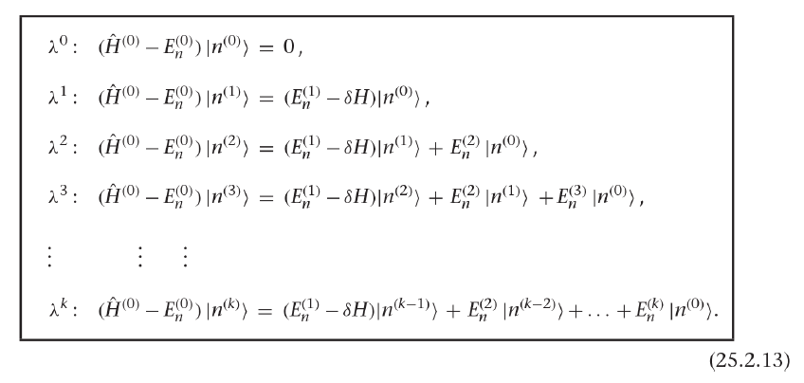
$$\left(H_{0}−E_{n}^{\left(0\right)}\right)\left\{\left|\left.φ_{n}\right\rangle \right.+λ\left|\left.φ_{n}^{\left(1\right)}\right\rangle \right.+λ^{2}\left|\left.φ_{n}^{\left(2\right)}\right\rangle \right.+⋯\right\}$$
$$=\left(−λH_{1}+λE_{n}^{\left(1\right)}+λ^{2}E_{n}^{\left(2\right)}+⋯\right)\left\{\left|\left.φ_{n}\right\rangle \right.+λ\left|\left.φ_{n}^{\left(1\right)}\right\rangle \right.+λ^{2}\left|\left.φ_{n}^{\left(2\right)}\right\rangle \right.+⋯\right\}$$
現在收集到第二階，$λ^{2}$：左手邊還是只有一項，右手邊有三項 ：
$$λ^{2}\left({\hat{H}}_{0}−E_{n}^{\left(0\right)}\right)\left|\left.φ_{n}^{\left(2\right)}\right\rangle \right.=λ^{2}E_{n}^{\left(2\right)}\left|\left.φ_{n}\right\rangle \right.+λ^{2}E_{n}^{\left(1\right)}\left|\left.φ_{n}^{\left(1\right)}\right\rangle \right.−λ^{2}{\hat{H}}_{1}\left|\left.φ_{n}^{\left(1\right)}\right\rangle \right.$$
事實上更高階的展開，方程式都有非常類似的架構，

Slide 24
$${\hat{H}}_{0}\left|\left.φ_{n}^{\left(2\right)}\right\rangle \right.−E_{n}^{\left(0\right)}\left|\left.φ_{n}^{\left(2\right)}\right\rangle \right.=E_{n}^{\left(2\right)}\left|\left.φ_{n}\right\rangle \right.+E_{n}^{\left(1\right)}\left|\left.φ_{n}^{\left(1\right)}\right\rangle \right.−{\hat{H}}_{1}\left|\left.φ_{n}^{\left(1\right)}\right\rangle \right.$$
$$\left.\left\langle φ_{n}\right.\right|{\hat{H}}_{0}=\left.\left\langle φ_{n}\right.\right|E_{n}^{\left(0\right)}$$
如同第一階，取此式與$\left\langle \left.φ_{n}\right|\right.$的內積，左手邊如同第一階，依舊又為零：
$$0=E_{n}^{\left(2\right)}\left\langle φ_{n} | φ_{n}\right\rangle +E_{n}^{\left(1\right)}\left\langle φ_{n} | φ_{n}^{\left(1\right)}\right\rangle −\left\langle φ_{n} | {\hat{H}}_{1} | φ_{n}^{\left(1\right)}\right\rangle$$
$$\left\langle φ_{n} | φ_{n}^{\left(1\right)}\right\rangle =0$$
已安排所有修正$\left|\left.φ_{n}^{\left(i\right)}\right\rangle \right.$都與被修正的$\left|\left.φ_{n}\right\rangle \right.$正交，因此第二項為零！
可以得到：
$$E_{n}^{\left(2\right)}=\left\langle φ_{n} | {\hat{H}}_{1} | φ_{n}^{\left(1\right)}\right\rangle$$
從第一階微擾計算，已經解出$\left|\left.φ_{n}^{\left(1\right)}\right\rangle \right.$：代入即可！
$$\left|\left.φ_{n}^{\left(1\right)}\right\rangle \right.=\sum_{k≠n}{\frac{\left\langle \left.φ_{k}\right|\right.{\hat{H}}_{1}\left|\left.φ_{n}\right\rangle \right.}{E_{n}^{\left(0\right)}−E_{k}^{\left(0\right)}}\left|\left.φ_{k}\right\rangle \right.}$$
$$E_{n}^{\left(2\right)}=\left.\left\langle φ_{n}\right.\right|{\hat{H}}_{1}\sum_{k≠n}{\frac{\left\langle \left.φ_{k}\right|\right.{\hat{H}}_{1}\left|\left.φ_{n}\right\rangle \right.}{E_{n}^{\left(0\right)}−E_{k}^{\left(0\right)}}\left|\left.φ_{k}\right\rangle \right.}=\sum_{k≠n}{\frac{\left\langle \left.φ_{k}\right|\right.{\hat{H}}_{1}\left|\left.φ_{n}\right\rangle \right.}{E_{n}^{\left(0\right)}−E_{k}^{\left(0\right)}}\left\langle \left.φ_{n}\right|\right.{\hat{H}}_{1}\left|\left.φ_{k}\right\rangle \right.}$$
$$=\sum_{k≠n}{\frac{\left\langle \left.φ_{k}\right|\right.H_{1}\left|\left.φ_{n}\right\rangle \right.}{E_{n}^{\left(0\right)}−E_{k}^{\left(0\right)}}{\left\langle \left.φ_{k}\right|\right.H_{1}\left|\left.φ_{n}\right\rangle \right.}^{∗}=}\sum_{k≠n}{\frac{{\left|\left\langle \left.φ_{k}\right|\right.H_{1}\left|\left.φ_{n}\right\rangle \right.\right|}^{2}}{E_{n}^{\left(0\right)}−E_{k}^{\left(0\right)}}}$$

Slide 25
還有一個有用的公式：
$$\left\langle φ\right.\left|\hat{A}\left.ψ\right\rangle \right.≡\left\langle \left.φ\right|\right.\hat{A}\left|\left.ψ\right\rangle \right.$$
此內積或$\hat{A}$矩陣元取複數共軛，可以表示為${\hat{A}}^{†}$的矩陣元，兩邊態對調。
$${\left\langle \left.φ\right|\right.\hat{A}\left|\left.ψ\right\rangle \right.}^{∗}={\left\langle φ\right.\left|\hat{A}\left.ψ\right\rangle \right.}^{∗}=\left(\left\langle \left.\hat{A}ψ\right|\right.\right)∙\left|\left.φ\right\rangle \right.=\left(\left\langle ψ\right.\right)∙{\hat{A}}^{†}\left|\left.φ\right\rangle \right.=\left\langle \left.ψ\right|\right.{\hat{A}}^{†}\left|\left.φ\right\rangle \right.$$

Slide 26
$$E_{n}^{\left(2\right)}=\sum_{k≠n}{\frac{{\left|\left\langle \left.φ_{k}\right|\right.H_{1}\left|\left.φ_{n}\right\rangle \right.\right|}^{2}}{E_{n}^{\left(0\right)}−E_{k}^{\left(0\right)}}}$$
這是第二階$λ^{2}$對能量本徵值的修正。與一階本徵態修正相關聯！
$E_{n}^{\left(2\right)}$等於能量微擾$H_{1}$的矩陣元，夾在$\left|\left.φ_{n}\right\rangle \right.$與任一其他定態，絕對值平方後，
以$\left|\left.φ_{n}\right\rangle \right.$與此其他定態的能量差的倒數為權重，對所有其他定態求和！
1. $\left\langle \left.φ_{k}\right|\right.H_{1}\left|\left.φ_{n}\right\rangle \right.$矩陣元matrix element不為零的態$\left|\left.φ_{k}\right\rangle \right.$，才有貢獻。
2. 能量與$\left|\left.φ_{n}\right\rangle \right.$越靠近的其他定態$\left|\left.φ_{k}\right\rangle \right.$，貢獻會越大！
一般來說，能量差距越大的態，越不重要。
$$\left\langle \left.φ_{n}\right|\right.H_{1}\left|\left.φ_{k}\right\rangle \right.=\int_{−∞}^{∞}{dx}∙φ_{n}^{∗}\left(x\right){\hat{H}}_{1}\left(x\right)φ_{k}\left(x\right)$$
若是波函數描述的系統，能量差距越大，波函數的重疊越少，矩陣元也較小。

Slide 27
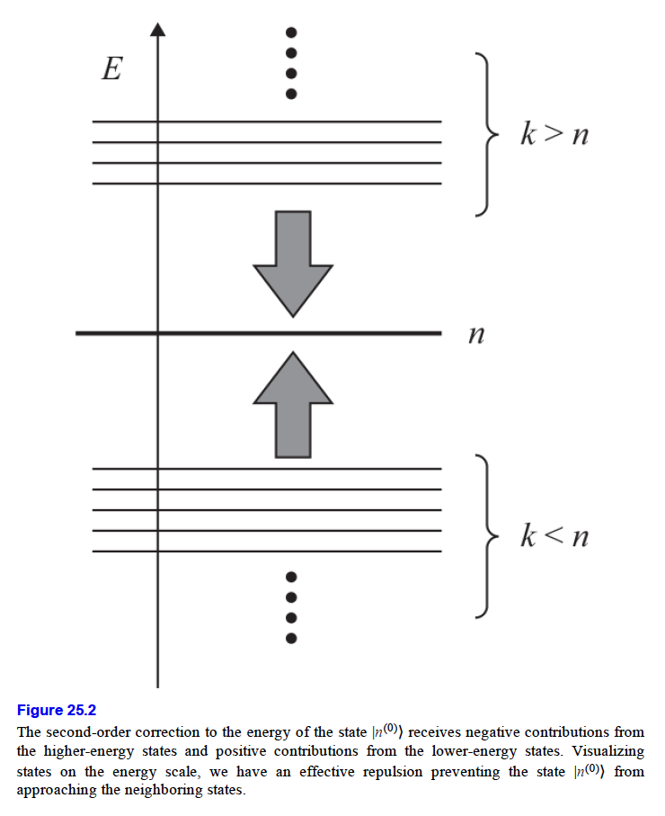
3. 絕對值平方恆正，未微擾$E_{k}^{\left(0\right)}$高於$E_{n}^{\left(0\right)}$的定態，對修正的貢獻永遠是向下的。
未微擾能量$E_{k}^{\left(0\right)}$低於$E_{n}^{\left(0\right)}$的定態，對修正的貢獻永遠是向上的。
微擾永遠擴大兩個態的能量差距，擴大不均！Inequality is always enlarged.
$$E_{n}^{\left(2\right)}=\sum_{k≠n}{\frac{{\left|\left\langle \left.φ_{k}\right|\right.H_{1}\left|\left.φ_{n}\right\rangle \right.\right|}^{2}}{E_{n}^{\left(0\right)}−E_{k}^{\left(0\right)}}}$$

Slide 28
計算 Anharmonic Oscillator 基態能量的二階修正：
$$E_{0}^{\left(2\right)}=\sum_{k≠0}{\frac{{\left|\left\langle \left.0\right|\right.H_{1}\left|\left.k\right\rangle \right.\right|}^{2}}{E_{0}^{\left(0\right)}−E_{k}^{\left(0\right)}}}$$
$$\left\langle \left.4\right|\right.H_{1}\left|\left.0\right\rangle \right.=\frac{1}{4}ℏω2\sqrt{6}=\frac{\sqrt{6}}{2}ℏω$$
$$\left\langle \left.2\right|\right.H_{1}\left|\left.0\right\rangle \right.=\frac{3\sqrt{2}}{2}ℏω$$
$$E_{0}^{\left(2\right)}=\sum_{k≠0}{\frac{{\left|\left\langle \left.0\right|\right.H_{1}\left|\left.k\right\rangle \right.\right|}^{2}}{E_{0}^{\left(0\right)}−E_{k}^{\left(0\right)}}}=−\frac{{\left(ℏω\right)}^{2}}{2ℏω}\frac{9}{2}−\frac{{\left(ℏω\right)}^{2}}{4ℏω}\frac{3}{2}=−\frac{21}{8}ℏω$$

Slide 29
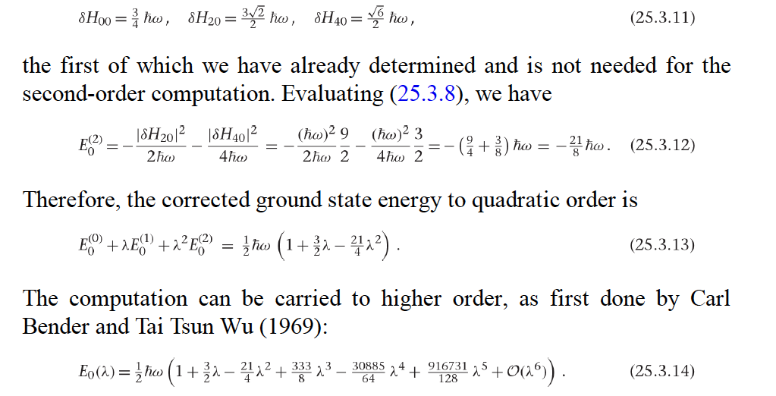

Slide 30
$$E_{n}^{\left(1\right)}=\left\langle \left.φ_{n}\right|\right.H_{1}\left|\left.φ_{n}\right\rangle \right.$$
$$E_{n}^{\left(2\right)}=\sum_{k≠n}{\frac{{\left|\left\langle \left.φ_{n}\right|\right.H_{1}\left|\left.φ_{k}\right\rangle \right.\right|}^{2}}{E_{n}^{\left(0\right)}−E_{k}^{\left(0\right)}}}$$
注意這些表示式與參數$λ$無關，$λ$已經被提出來了！
$$\left|\left.ψ_{n}\right\rangle \right.\sim \left|\left.φ_{n}\right\rangle \right.+λ\sum_{k≠n}{\frac{\left\langle \left.φ_{k}\right|\right.H_{1}\left|\left.φ_{n}\right\rangle \right.}{E_{n}^{\left(0\right)}−E_{k}^{\left(0\right)}}\left|\left.φ_{k}\right\rangle \right.}$$
二階狀態修正原則上也可算，但比複雜，在此從略。
這些修正都由微擾項$H_{1}$在未微擾本徵態$\left|\left.φ_{n,k}\right\rangle \right.$之間的矩陣元matrix element 計算。
能量的一階修正是對角矩陣元、二階能量與一階態修正則是非對角矩陣元。

Slide 32
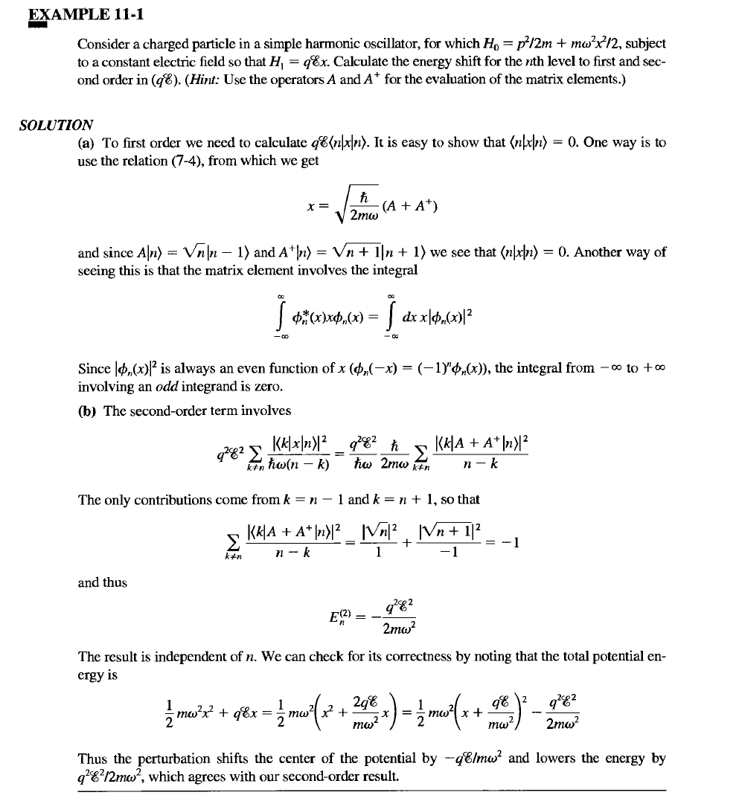

Slide 34
Gasiorowitz的推導
若$\hat{H}$可以分解為未微擾$H_{0}$，加一個較小的微擾$λH_{1}$：
$$\left({\hat{H}}_{0}+λ{\hat{H}}_{1}\right)\left|\left.ψ_{n}\right\rangle \right.=E_{n}\left|\left.ψ_{n}\right\rangle \right.$$
$$\left(H_{0}+λH_{1}\right)\left|\left.ψ_{n}\right\rangle \right.=E_{n}\left|\left.ψ_{n}\right\rangle \right.$$
$$H_{0}\left|\left.φ_{n}\right\rangle \right.=E_{n}^{\left(0\right)}\left|\left.φ_{n}\right\rangle \right.$$
時常，主要項$H_{0}$比較簡單，因此已經可以解出本徵態$φ_{n}$了：
可以預期兩者差距很小，未微擾的結果為真實結果的一個近似：
$$\left|\left.ψ_{n}\right\rangle \right.\sim \left|\left.φ_{n}\right\rangle \right.+\left|\left.o\left(λ\right)\right\rangle \right.$$
$$E_{n}\sim E_{n}^{\left(0\right)}+o\left(λ\right)$$
以合理精確度計算出兩者差距，就是我們的目標。
很明顯的，真實本徵值$E_{n}$與近似值$E_{n}^{\left(0\right)}$的差距，可以小參數$λ$展開為一無窮級數：
$$E_{n}\sim E_{n}^{\left(0\right)}=λE_{n}^{\left(1\right)}+λ^{2}E_{n}^{\left(2\right)}+λ^{3}E_{n}^{\left(3\right)}+⋯$$
至於狀態，別忘了，$H_{0}$比較簡單，而且它的本徵態$φ_{n}$，組成一組完整基底。
真實本徵態$E_{n}$與近似態$E_{n}^{\left(0\right)}$的差距，可以$φ_{n}$的線性疊加展開：
而展開的係數，一樣可以小參數$λ$展開為一無窮級數：
$$\left|\left.ψ_{n}\right\rangle \right.−\left|\left.φ_{n}\right\rangle \right.=\sum_{k≠n}{C_{nk}\left(λ\right)\left|\left.φ_{k}\right\rangle \right.}$$
$$C_{nk}\left(λ\right)=λC_{nk}^{\left(1\right)}+λ^{2}C_{nk}^{\left(2\right)}+λ^{3}C_{nk}^{\left(3\right)}+⋯$$
在此我們偷偷用了：在完整解中$\left|\left.ψ_{n}\right\rangle \right.$中，所有的$\left|\left.φ_{n}\right\rangle \right.$成分都歸入了第一項！
所以展開中可以排除$k≠n$。

Slide 35
因此微擾計算其實就是一個近似的展開：
$$\left|\left.ψ_{n}\right\rangle \right.\sim \left|\left.φ_{n}\right\rangle \right.+λ\sum_{k≠n}{C_{nk}^{\left(1\right)}\left|\left.φ_{k}\right\rangle \right.}+λ^{2}\sum_{k≠n}{C_{nk}^{\left(2\right)}\left|\left.φ_{k}\right\rangle \right.}+⋯$$
$$E_{n}=E_{n}^{\left(0\right)}+λE_{n}^{\left(1\right)}+λ^{2}E_{n}^{\left(2\right)}+⋯$$
希望可以簡化以下的方程式的解，因此第一步是把以上展開代入以下的方程式：
$$\left(H_{0}+λH_{1}\right)\left|\left.ψ_{n}\right\rangle \right.=E_{n}\left|\left.ψ_{n}\right\rangle \right.$$
$$\left(H_{0}+λH_{1}\right)\left\{\left|\left.φ_{n}\right\rangle \right.+λ\sum_{k≠n}{C_{nk}^{\left(1\right)}\left|\left.φ_{k}\right\rangle \right.}+λ^{2}\sum_{k≠n}{C_{nk}^{\left(2\right)}\left|\left.φ_{k}\right\rangle \right.}+⋯\right\}$$
$$=\left(E_{n}^{\left(0\right)}+λE_{n}^{\left(1\right)}+λ^{2}E_{n}^{\left(2\right)}+⋯\right)\left\{\left|\left.φ_{n}\right\rangle \right.+λ\sum_{k≠n}{C_{nk}^{\left(1\right)}\left|\left.φ_{k}\right\rangle \right.}+λ^{2}\sum_{k≠n}{C_{nk}^{\left(2\right)}\left|\left.φ_{k}\right\rangle \right.}+⋯\right\}$$
再一階一階收集到需要的精確度後，一步一步求解較原來簡單的方程式：
首先收集到第零階，$λ^{0}$：
$$H_{0}\left|\left.φ_{n}\right\rangle \right.=E_{n}^{\left(0\right)}\left|\left.φ_{n}\right\rangle \right.$$
這是當然的。未微擾。

Slide 36
$$\left(H_{0}+λH_{1}\right)\left\{\left|\left.φ_{n}\right\rangle \right.+λ\sum_{k≠n}{C_{nk}^{\left(1\right)}\left|\left.φ_{k}\right\rangle \right.}+λ^{2}\sum_{k≠n}{C_{nk}^{\left(2\right)}\left|\left.φ_{k}\right\rangle \right.}+⋯\right\}$$
$$=\left(E_{n}^{\left(0\right)}+λE_{n}^{\left(1\right)}+λ^{2}E_{n}^{\left(2\right)}+⋯\right)\left\{\left|\left.φ_{n}\right\rangle \right.+λ\sum_{k≠n}{C_{nk}^{\left(1\right)}\left|\left.φ_{k}\right\rangle \right.}+λ^{2}\sum_{k≠n}{C_{nk}^{\left(2\right)}\left|\left.φ_{k}\right\rangle \right.}+⋯\right\}$$
現在收集到第一階，$λ^{1}$：
$${λH}_{0}\sum_{k≠n}{C_{nk}^{\left(1\right)}\left|\left.φ_{k}\right\rangle \right.}+λH_{1}\left|\left.φ_{n}\right\rangle \right.={λE}_{n}^{\left(0\right)}\sum_{k≠n}{C_{nk}^{\left(1\right)}\left|\left.φ_{k}\right\rangle \right.}+λE_{n}^{\left(1\right)}\left|\left.φ_{n}\right\rangle \right.$$
$$\sum_{k≠n}{C_{nk}^{\left(1\right)}H_{0}\left|\left.φ_{k}\right\rangle \right.}+H_{1}\left|\left.φ_{n}\right\rangle \right.=E_{n}^{\left(0\right)}\sum_{k≠n}{C_{nk}^{\left(1\right)}\left|\left.φ_{k}\right\rangle \right.}+E_{n}^{\left(1\right)}\left|\left.φ_{n}\right\rangle \right.$$
$$H_{0}\sum_{k≠n}{C_{nk}^{\left(1\right)}\left|\left.φ_{k}\right\rangle \right.}+H_{1}\left|\left.φ_{n}\right\rangle \right.=E_{n}^{\left(0\right)}\sum_{k≠n}{C_{nk}^{\left(1\right)}\left|\left.φ_{k}\right\rangle \right.}+E_{n}^{\left(1\right)}\left|\left.φ_{n}\right\rangle \right.$$
$$E_{k}^{\left(0\right)}\sum_{k≠n}{C_{nk}^{\left(1\right)}\left|\left.φ_{k}\right\rangle \right.}+H_{1}\left|\left.φ_{n}\right\rangle \right.=E_{n}^{\left(0\right)}\sum_{k≠n}{C_{nk}^{\left(1\right)}\left|\left.φ_{k}\right\rangle \right.}+E_{n}^{\left(1\right)}\left|\left.φ_{n}\right\rangle \right.$$
$$E_{k}^{\left(0\right)}\sum_{k≠n}{C_{nk}^{\left(1\right)}\left|\left.φ_{k}\right\rangle \right.}+H_{1}\left|\left.φ_{n}\right\rangle \right.=E_{n}^{\left(0\right)}\sum_{k≠n}{C_{nk}^{\left(1\right)}\left|\left.φ_{k}\right\rangle \right.}+E_{n}^{\left(1\right)}\left|\left.φ_{n}\right\rangle \right.$$
$$E_{n}^{\left(1\right)}\left|\left.φ_{n}\right\rangle \right.=H_{1}\left|\left.φ_{n}\right\rangle \right.+\left(E_{k}^{\left(0\right)}−E_{n}^{\left(0\right)}\right)\sum_{k≠n}{C_{nk}^{\left(1\right)}\left|\left.φ_{k}\right\rangle \right.}$$
這是第一階$λ^{1}$的本徵態方程式，意思是完整方程式、精確到$λ^{1}$的近似。
第一階$λ^{1}$的方程式的解，就是真實解的近似、精確到$λ^{1}$。

Slide 37
$$E_{n}^{\left(1\right)}\left|\left.φ_{n}\right\rangle \right.=H_{1}\left|\left.φ_{n}\right\rangle \right.+\sum_{k≠n}{{\left(E_{k}^{\left(0\right)}−E_{n}^{\left(0\right)}\right)C}_{nk}^{\left(1\right)}\left|\left.φ_{k}\right\rangle \right.}$$
取此式與$\left\langle \left.φ_{n}\right|\right.$的內積，代入正交關係：
$$\left\langle φ_{m} | φ_{n}\right\rangle =δ_{mn}$$
$$E_{n}^{\left(1\right)}\left\langle φ_{n} | φ_{n}\right\rangle =\left\langle \left.φ_{n}\right|\right.H_{1}\left|\left.φ_{n}\right\rangle \right.+\sum_{k≠n}{\left(E_{k}^{\left(0\right)}−E_{n}^{\left(0\right)}\right)C_{nk}^{\left(1\right)}\left\langle φ_{n} | φ_{k}\right\rangle }$$
$$E_{n}^{\left(1\right)}=\left\langle \left.φ_{n}\right|\right.H_{1}\left|\left.φ_{n}\right\rangle \right.$$
這是第一階$λ^{1}$對本徵值的修正 correction to energy to order of $λ^{1}$。
對一未微擾定態$\left|\left.φ_{n}\right\rangle \right.$之能量的修正$E_{n}^{\left(1\right)}$等於能量微擾$H_{1}$對該定態的期望值。
如果狀態可以用波函數表示，此修正可以簡單寫成：
$$E_{n}^{\left(1\right)}=\left\langle \left.φ_{n}\right|\right.H_{1}\left|\left.φ_{n}\right\rangle \right.=\left\langle H_{1}\right\rangle =\int_{−∞}^{∞}{dx}∙φ_{n}^{∗}\left(x\right){\hat{H}}_{1}\left(x\right)φ_{n}\left(x\right)$$

Slide 38
$$E_{n}^{\left(1\right)}\left|\left.φ_{n}\right\rangle \right.=H_{1}\left|\left.φ_{n}\right\rangle \right.+\sum_{k≠n}{\left(E_{k}^{\left(0\right)}−E_{n}^{\left(0\right)}\right)C_{nk}^{\left(1\right)}\left|\left.φ_{k}\right\rangle \right.}$$
現在取此式與$\left\langle \left.φ_{m}\right|\right., m≠n$的內積，代入正交關係：
$$\left\langle φ_{m} | φ_{n}\right\rangle =0$$
$$E_{n}^{\left(1\right)}\left\langle φ_{m} | φ_{n}\right\rangle =\left\langle \left.φ_{m}\right|\right.H_{1}\left|\left.φ_{n}\right\rangle \right.+\sum_{k≠n}{\left(E_{k}^{\left(0\right)}−E_{n}^{\left(0\right)}\right)C_{nk}^{\left(1\right)}\left\langle φ_{m} | φ_{k}\right\rangle }$$
$$0=\left\langle \left.φ_{m}\right|\right.H_{1}\left|\left.φ_{n}\right\rangle \right.+\left(E_{m}^{\left(0\right)}−E_{n}^{\left(0\right)}\right)C_{nm}^{\left(1\right)}$$
$$C_{nm}^{\left(1\right)}=\frac{\left\langle \left.φ_{m}\right|\right.H_{1}\left|\left.φ_{n}\right\rangle \right.}{E_{n}^{\left(0\right)}−E_{m}^{\left(0\right)}}$$
$$\left|\left.ψ_{n}\right\rangle \right.\sim \left|\left.φ_{n}\right\rangle \right.+λ\sum_{k≠n}{\frac{\left\langle \left.φ_{k}\right|\right.H_{1}\left|\left.φ_{n}\right\rangle \right.}{E_{n}^{\left(0\right)}−E_{k}^{\left(0\right)}}\left|\left.φ_{k}\right\rangle \right.}$$
這是第一階$λ^{1}$對本徵態的修正。

Slide 39
讓我們再往前進一階，使微擾計算的系統性更清楚：
$$\left(H_{0}+λH_{1}\right)\left\{\left|\left.φ_{n}\right\rangle \right.+λ\sum_{k≠n}{C_{nk}^{\left(1\right)}\left|\left.φ_{k}\right\rangle \right.}+λ^{2}\sum_{k≠n}{C_{nk}^{\left(2\right)}\left|\left.φ_{k}\right\rangle \right.}+⋯\right\}$$
$$E_{n}^{\left(2\right)}=\sum_{k≠n}{\frac{{\left|\left\langle \left.φ_{n}\right|\right.H_{1}\left|\left.φ_{k}\right\rangle \right.\right|}^{2}}{E_{n}^{\left(0\right)}−E_{k}^{\left(0\right)}}}$$
這是第二階$λ^{2}$對能量本徵值的修正。
$$=\left(E_{n}^{\left(0\right)}+λE_{n}^{\left(1\right)}+λ^{2}E_{n}^{\left(2\right)}+⋯\right)\left\{\left|\left.φ_{n}\right\rangle \right.+λ\sum_{k≠n}{C_{nk}^{\left(1\right)}\left|\left.φ_{k}\right\rangle \right.}+λ^{2}\sum_{k≠n}{C_{nk}^{\left(2\right)}\left|\left.φ_{k}\right\rangle \right.}+⋯\right\}$$
現在收集到第二階，$λ^{2}$：
$$H_{0}\sum_{k≠n}{C_{nk}^{\left(2\right)}\left|\left.φ_{k}\right\rangle \right.}+H_{1}\sum_{k≠n}{C_{nk}^{\left(1\right)}\left|\left.φ_{k}\right\rangle \right.}=E_{n}^{\left(0\right)}\sum_{k≠n}{C_{nk}^{\left(2\right)}\left|\left.φ_{k}\right\rangle \right.}+E_{n}^{\left(1\right)}\sum_{k≠n}{C_{nk}^{\left(1\right)}\left|\left.φ_{k}\right\rangle \right.}＋E_{n}^{\left(2\right)}\left|\left.φ_{n}\right\rangle \right.$$
$$\sum_{k≠n}{C_{nk}^{\left(2\right)}E_{k}^{\left(0\right)}\left|\left.φ_{k}\right\rangle \right.}+H_{1}\sum_{k≠n}{C_{nk}^{\left(1\right)}\left|\left.φ_{k}\right\rangle \right.}=E_{n}^{\left(0\right)}\sum_{k≠n}{C_{nk}^{\left(2\right)}\left|\left.φ_{k}\right\rangle \right.}+E_{n}^{\left(1\right)}\sum_{k≠n}{C_{nk}^{\left(1\right)}\left|\left.φ_{k}\right\rangle \right.}＋E_{n}^{\left(2\right)}\left|\left.φ_{n}\right\rangle \right.$$
取此式與$\left\langle \left.φ_{n}\right|\right.$的內積，並代入正交關係，只有左手第二項及右手第三項不為零：
$$E_{n}^{\left(2\right)}=\sum_{k≠n}{C_{nk}^{\left(1\right)}\left\langle \left.φ_{n}\right|\right.H_{1}\left|\left.φ_{k}\right\rangle \right.}$$
$$C_{nm}^{\left(1\right)}=\frac{\left\langle \left.φ_{k}\right|\right.H_{1}\left|\left.φ_{n}\right\rangle \right.}{E_{n}^{\left(0\right)}−E_{k}^{\left(0\right)}}$$
代入前一階的結果
$$E_{n}^{\left(2\right)}=\sum_{k≠n}{\frac{\left\langle \left.φ_{k}\right|\right.H_{1}\left|\left.φ_{n}\right\rangle \right.}{E_{n}^{\left(0\right)}−E_{k}^{\left(0\right)}}\left\langle \left.φ_{n}\right|\right.H_{1}\left|\left.φ_{k}\right\rangle \right.=}\sum_{k≠n}{\frac{{\left\langle \left.φ_{n}\right|\right.H_{1}\left|\left.φ_{k}\right\rangle \right.}^{∗}}{E_{n}^{\left(0\right)}−E_{k}^{\left(0\right)}}\left\langle \left.φ_{n}\right|\right.H_{1}\left|\left.φ_{k}\right\rangle \right.=}\sum_{k≠n}{\frac{{\left|\left\langle \left.φ_{n}\right|\right.H_{1}\left|\left.φ_{k}\right\rangle \right.\right|}^{2}}{E_{n}^{\left(0\right)}−E_{k}^{\left(0\right)}}}$$

Slide 40
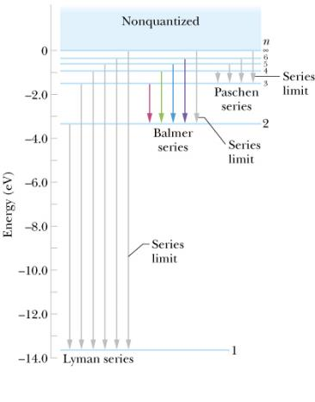
例二：Stark Effect 在氫原子上加上一個常數電場沿z方向，
$${\hat{H}}_{0}=\frac{{\hat{p}}^{2}}{2m}−\frac{e^{2}}{4πε_{0}r}$$
$$λ{\hat{H}}_{1}=e\vec{r}∙\vec{E}=eE\hat{z}$$
未微擾$H_{0}$就是一般氫原子能階計算。
${\hat{H}}_{0}$的本徵值與本徵態：
$$E_{n}=\left(−13.6\text{eV}\right)\left(\frac{1}{n^{2}}\right)$$
$$φ_{nlm}=R_{nl}\left(r\right)∙P_{lm}\left(θ\right)∙Φ_{m}\left(φ\right)$$
計算基態本徵值的第一階修正：
$$λE_{n}^{\left(1\right)}=λ\left\langle \left.φ_{100}\right|\right.H_{1}\left|\left.φ_{100}\right\rangle \right.=eE\left\langle \left.φ_{100}\right|\right.z\left|\left.φ_{100}\right\rangle \right.$$
$$=eE\int_{−∞}^{∞}{d{\vec{r}}^{3}}∙φ_{100}^{∗}\left(\vec{r}\right)zφ_{100}\left(\vec{r}\right)=eE\left\langle z\right\rangle =0$$
基態的z座標期望值為零！
必須計算基態本徵值的第二階修正：
$$E_{1}^{\left(2\right)}=\sum_{lm,k≠1}{\frac{{\left|\left\langle \left.φ_{100}\right|\right.z\left|\left.φ_{klm}\right\rangle \right.\right|}^{2}}{E_{1}^{\left(0\right)}−E_{k}^{\left(0\right)}}}$$
能量差距越大的態，越不重要。
而且波函數的重疊少，矩陣元也較小。

Slide 41
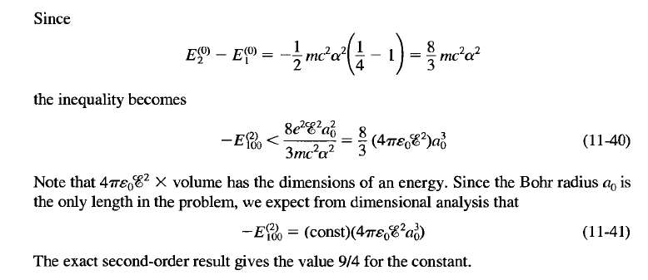
我們可以得到$E_{1}^{\left(2\right)}$的上限：
$$E_{1}^{\left(2\right)}=\sum_{lm,k≠1}{\frac{{\left|\left\langle \left.φ_{100}\right|\right.z\left|\left.φ_{klm}\right\rangle \right.\right|}^{2}}{E_{1}^{\left(0\right)}−E_{k}^{\left(0\right)}}}<\frac{1}{E_{1}^{\left(0\right)}−E_{2}^{\left(0\right)}}\sum_{lm,k≠1}{{\left|\left\langle \left.φ_{100}\right|\right.z\left|\left.φ_{klm}\right\rangle \right.\right|}^{2}}$$
$$=\frac{1}{E_{1}^{\left(0\right)}−E_{2}^{\left(0\right)}}\sum_{lmk}{\left\langle \left.φ_{100}\right|\right.z\left|\left.φ_{klm}\right\rangle \right.\left\langle \left.φ_{klm}\right|\right.z\left|\left.φ_{100}\right\rangle \right.}=\frac{1}{E_{1}^{\left(0\right)}−E_{2}^{\left(0\right)}}\left\langle \left.φ_{100}\right|\right.z^{2}\left|\left.φ_{100}\right\rangle \right.$$

Slide 42
Stark Effect 計算外加電場對激發態$2s$的能量修正，
$$λ{\hat{H}}_{1}=ezE$$
我們發現$n=2$有四個本徵值相等的簡併態：
$$φ_{200}\left(2s\right),φ_{210},φ_{211}φ_{21−1}\left(2p\right)$$
$\left\langle \left.φ_{k}\right|\right.H_{1}\left|\left.φ_{n}=200\right\rangle \right.$若不為零，電場微擾位能就會在$\left|\left.φ_{n}=200\right\rangle \right.$，混雜$\left|\left.φ_{k}\right\rangle \right.$！
可以證明：$φ_{200}$不會與$φ_{21±1}$混雜！
$$\left\langle \left.φ_{211}\right|\right.z\left|\left.φ_{200}\right\rangle \right.=\left\langle \left.φ_{21−1}\right|\right.z\left|\left.φ_{200}\right\rangle \right.=0$$
$$\left\langle \left.φ_{211}\right|\right.z\left|\left.φ_{200}\right\rangle \right.=\int{r^{2}\cos{θ}drdθdφ∙ φ_{211}^{∗}∙r\cos{θ}∙φ_{200}}$$
$$⊃\int{dφ∙ φ_{211}^{∗}∙φ_{200}}\sim \int{dφ∙ e^{−iφ}}=0$$
$$Φ_{m}\left(φ\right)=\frac{1}{\sqrt{2π}}e^{imφ}$$
$z$與$φ$角無關，以上結果可推廣到任意兩個$m_{z}$不相等的態，在此是不混雜的。
$φ_{200}\left(2s\right)$只會與$φ_{210}\left(2p\right)$混雜！

Slide 43
$φ_{200}\left(2s\right)$只會與$φ_{210}\left(2p\right)$混雜！
但因為分母能量差$E_{200}^{\left(0\right)}−E_{210}^{\left(0\right)}$為零，
$\left|\left.φ_{210}\right\rangle \right.$對本徵態$2s$的一階修正的貢獻會是無限大！
$$\frac{\left\langle \left.φ_{210}\right|\right.H_{1}\left|\left.φ_{200}\right\rangle \right.}{E_{200}^{\left(0\right)}−E_{210}^{\left(0\right)}}\left|\left.φ_{210}\right\rangle \right.→∞$$
$\left|\left.φ_{210}\right\rangle \right.$對二階能量修正$E_{n}^{\left(2\right)}$的貢獻也是無限大！
$$E_{n}^{\left(2\right)}=\frac{{\left|\left\langle \left.φ_{210}\right|\right.H_{1}\left|\left.φ_{200}\right\rangle \right.\right|}^{2}}{E_{200}^{\left(0\right)}−E_{210}^{\left(0\right)}}$$
簡併微擾計算必須對簡併態有前置處理，再放入正常的微擾計算！

Slide 44
Degenerate Perturbation Theory
從一個兩態系統的玩具模型開始：
$${\hat{H}}_{0}=\left(\begin{matrix}1 & 0 \\ 0 & 1\end{matrix}\right)$$
${\hat{H}}_{0}$是對角矩陣，自然基底的兩個態就是${\hat{H}}_{0}$的本徵態，兩者能量簡併。
$$\left(\begin{matrix}1 \\ 0\end{matrix}\right)$$
$$\left(\begin{matrix}0 \\ 1\end{matrix}\right)$$
$$E_{1}^{\left(0\right)}=E_{2}^{\left(0\right)}=1$$
這可以理解為來自一個常數的電位能。當然這實質上等於沒有電位。
假設加上一微擾項，正比於$σ_{x}$：
$$λ{\hat{H}}_{1}=λσ_{x}=λ\left(\begin{matrix}0 & 1 \\ 1 & 0\end{matrix}\right)$$
$$\hat{H}={\hat{H}}_{0}+λ{\hat{H}}_{1}=\left(\begin{matrix}1 & λ \\ λ & 1\end{matrix}\right)$$
這可以理解為來自一個沿$x$方向的磁場。

Slide 45
使用微擾公式計算，一階能量修正為零：
$$E_{1}^{\left(1\right)}=\left\langle H_{1}\right\rangle =\left(1,0\right)\left(\begin{matrix}0 & 1 \\ 1 & 0\end{matrix}\right)\left(\begin{matrix}1 \\ 0\end{matrix}\right)＝\left(1,0\right)\left(\begin{matrix}0 \\ 1\end{matrix}\right)=0$$
$$E_{2}^{\left(1\right)}=\left(0,1\right)\left(\begin{matrix}0 & 1 \\ 1 & 0\end{matrix}\right)\left(\begin{matrix}0 \\ 1\end{matrix}\right)=0$$
但這個模型是可以直接解出$\hat{H}={\hat{H}}_{0}+λ{\hat{H}}_{1}=\left(\begin{matrix}1 & 0 \\ 0 & 1\end{matrix}\right)+\left(\begin{matrix}0 & λ \\ λ & 0\end{matrix}\right)$的本徵值：
注意：${\hat{H}}_{0}=\left(\begin{matrix}1 & 0 \\ 0 & 1\end{matrix}\right)$是Identity矩陣，任何行向量，都是它的本徵向量：
$$\left(\begin{matrix}1 & 0 \\ 0 & 1\end{matrix}\right)\left(\begin{matrix}a \\ b\end{matrix}\right)=\left(\begin{matrix}a \\ b\end{matrix}\right)$$
因此只要找$λ{\hat{H}}_{1}=\left(\begin{matrix}0 & λ \\ λ & 0\end{matrix}\right)$的本徵態即可。
而$λ{\hat{H}}_{1}$就是$λσ_{x}$，我們前面已經解出了它的本徵值$±λ$與本徵態： $\frac{1}{\sqrt{2}}\left(\begin{matrix}1 \\ 1\end{matrix}\right)$, $\frac{1}{\sqrt{2}}\left(\begin{matrix}1 \\ −1\end{matrix}\right)$
因此能量的本徵值是可解的：
$$E=1±λ$$
一階能量修正應該是$E_{1,2}^{\left(1\right)}=±1$，單純的微擾計算得到錯誤的能量修正答案，
如果進一步算狀態修正，微擾公式甚至會發散！
$$λ\sum_{k≠n}{\frac{\left\langle \left.φ_{k}\right|\right.H_{1}\left|\left.φ_{n}\right\rangle \right.}{E_{n}^{\left(0\right)}−E_{k}^{\left(0\right)}}\left|\left.φ_{k}\right\rangle \right.}$$
$$\left|\left.1\right\rangle \right.\sim \left|\left.1^{\left(0\right)}\right\rangle \right.+λ\frac{\left\langle \left.2^{\left(0\right)}\right|\right.H_{1}\left|\left.1^{\left(0\right)}\right\rangle \right.}{E_{1}^{\left(0\right)}−E_{2}^{\left(0\right)}}\left|\left.2^{\left(0\right)}\right\rangle \right.→∞$$

Slide 46
$$\left(\begin{matrix}0 & λ \\ λ & 0\end{matrix}\right)$$
設本徵值為$c$：
本徵態：$\left(\begin{matrix}a \\ b\end{matrix}\right)$
$$\left(\begin{matrix}0 & λ \\ λ & 0\end{matrix}\right)\left(\begin{matrix}a \\ b\end{matrix}\right)=c\left(\begin{matrix}a \\ b\end{matrix}\right)$$
$$\left(\begin{matrix}0 & λ \\ λ & 0\end{matrix}\right)\left(\begin{matrix}a \\ b\end{matrix}\right)−c\left(\begin{matrix}1 & 0 \\ 0 & 1\end{matrix}\right)\left(\begin{matrix}a \\ b\end{matrix}\right)=\left(\begin{matrix}−c & λ \\ λ & −c\end{matrix}\right)\left(\begin{matrix}a \\ b\end{matrix}\right)=0$$
此式要有非零解，矩陣的行列式必須為零！
$$\left|\begin{matrix}−c & λ \\ λ & −c\end{matrix}\right|=0$$
本徵值，
$$c=±λ$$
當
$$c=λ$$
$$λ\left(\begin{matrix}−1 & 1 \\ 1 & −1\end{matrix}\right)\left(\begin{matrix}a \\ b\end{matrix}\right)=0$$
$$−a+b=0$$
$$a\left(\begin{matrix}1 \\ 1\end{matrix}\right)=\frac{1}{\sqrt{2}}\left(\begin{matrix}1 \\ 1\end{matrix}\right)≡\left|\left.1^{\left(0\right)}\right\rangle \right.$$
當
$$c=−λ$$
$$λ\left(\begin{matrix}1 & 1 \\ 1 & 1\end{matrix}\right)\left(\begin{matrix}a \\ b\end{matrix}\right)=0$$
$$a+b=0$$
$$a\left(\begin{matrix}1 \\ −1\end{matrix}\right)=\frac{1}{\sqrt{2}}\left(\begin{matrix}1 \\ −1\end{matrix}\right)≡\left|\left.2^{\left(0\right)}\right\rangle \right.$$

Slide 47
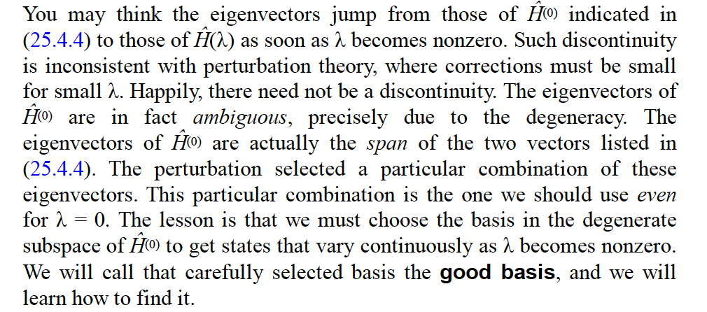
直接解得到的兩個本徵態：
$$\frac{1}{\sqrt{2}}\left(\begin{matrix}1 \\ 1\end{matrix}\right)$$
$$\frac{1}{\sqrt{2}}\left(\begin{matrix}1 \\ −1\end{matrix}\right)$$
$σ_{x}$的本徵態！
注意這兩個本徵態完全與$λ$無關，且適用於任何$λ$，因此即使$λ→0$都成立！
所以原來的零次解 $\left(\begin{matrix}1 \\ 0\end{matrix}\right) \left(\begin{matrix}0 \\ 1\end{matrix}\right)$並不是好的選擇！
因為真實本徵態在微擾消失後不會趨近這個選擇$\left(\begin{matrix}1 \\ 0\end{matrix}\right) \left(\begin{matrix}0 \\ 1\end{matrix}\right)$！而是 $\frac{1}{\sqrt{2}}\left(\begin{matrix}1 \\ ±1\end{matrix}\right)$。
可見我們在簡併情況下，對零次解的選擇必須顧慮到微擾項！

Slide 48
若我們一開始就使用 $\left(\begin{matrix}1 \\ ±1\end{matrix}\right)$作為零次項，而使用微擾計算結果：
$$E_{1}^{\left(1\right)}=\left\langle H_{1}\right\rangle =\frac{1}{2}\left(1,1\right)\left(\begin{matrix}0 & 1 \\ 1 & 0\end{matrix}\right)\left(\begin{matrix}1 \\ 1\end{matrix}\right)=1$$
$$E_{2}^{\left(1\right)}=\frac{1}{2}\left(1,−1\right)\left(\begin{matrix}0 & 1 \\ 1 & 0\end{matrix}\right)\left(\begin{matrix}1 \\ −1\end{matrix}\right)=\frac{1}{2}\left(1,−1\right)\left(\begin{matrix}−1 \\ 1\end{matrix}\right)=1$$
這是正確的！
更進一步：$H_{1}$在兩個新的零次項間的矩陣元為零，因此兩個態不混雜。
$$\left\langle \left.2^{′\left(0\right)}\right|\right.H_{1}\left|\left.1^{′\left(0\right)}\right\rangle \right.=\frac{1}{2}\left(1,−1\right)\left(\begin{matrix}0 & 1 \\ 1 & 0\end{matrix}\right)\left(\begin{matrix}1 \\ 1\end{matrix}\right)=\frac{1}{2}\left(1,−1\right)\left(\begin{matrix}1 \\ 1\end{matrix}\right)=0$$
可以推測，二次以上能量修正，以及所有狀態修正都是零：
$$E_{1}^{\left(i>1\right)}=E_{2}^{\left(i>1\right)}=0$$
可見在如此新的選擇下，微擾計算就會得到完全正確的答案。
$$E=1±λ$$
$$\frac{1}{\sqrt{2}}\left(\begin{matrix}1 \\ ±1\end{matrix}\right)$$
可見我們在簡併情況下，對零次解的選擇必須顧慮到微擾項！
選擇的條件似乎是：零次項應該選微擾項的本徵態。

Slide 49
我們可以把在玩具模型中的結論，推廣到一般簡併微擾計算Degenerate Perturbation：
$$λ\sum_{k≠n}{\frac{\left\langle \left.φ_{k}\right|\right.H_{1}\left|\left.φ_{n}\right\rangle \right.}{E_{n}^{\left(0\right)}−E_{k}^{\left(0\right)}}\left|\left.φ_{k}\right\rangle \right.}$$
微擾一階本徵態修正：
如果被微擾的態$\left|\left.φ_{n}\right\rangle \right.$有其他簡併態$\left|\left.φ_{m}\right\rangle \right.$，
上式分母能量差$E_{n}^{\left(0\right)}−E_{m}^{\left(0\right)}$為零，$\left|\left.φ_{m}\right\rangle \right.$對$\left|\left.φ_{n}\right\rangle \right.$的一階修正的貢獻會是無限大！
可見簡併微擾計算必須對簡併態有前置處理，再放入正常的微擾計算！
設$H_{0}$有$N$個彼此正交的簡併本徵態$\left|\left.φ_{ni}\right\rangle \right.$ $i=1,⋯N$，具有相等本徵值$E_{n}^{\left(0\right)}$。
它們都滿足：
$H_{0}\left|\left.φ_{ni}\right\rangle \right.−E_{n}^{\left(0\right)}\left|\left.φ_{ni}\right\rangle \right.=0$
注意這是一個線性方程式。
因此：$\left|\left.φ_{ni}\right\rangle \right.$的任一線性組合，依舊還是滿足此式，還是本徵值為$E_{n}^{\left(0\right)}$的本徵態。
因此所有本徵值為$E_{n}^{\left(0\right)}$的簡併本徵態集合起來，組成了一個$N$維線性空間。
如果選擇$\text{另一組}\left|\left.{φ′}_{ni}\right\rangle \right.$基底，原本為零的分母是$E_{ni}^{\left(0\right)}−E_{nj}^{\left(0\right)}$，
在此新的基底，off-diagonal elements $\left\langle \left.{φ′}_{ni}\right|\right.H_{1}\left|\left.{φ′}_{nj}\right\rangle \right.$都是零，那就可與分母抵消。
策略：選擇一新的基底，使$H_{1}$在此簡併態組成的子空間內是對角化的。
結果：構成新基底的向量 $\sum_{i=1}^{N}{α_{i}\left|\left.φ_{ni}\right\rangle \right.}$，在簡併子空間內，是$H_{1}$的本徵向量。

Slide 50
另一角度思考：既然本徵值$E_{n}^{\left(0\right)}$的簡併本徵態，組成了一個$N$維的線性空間。
$λ→0$時，一個真實的能量本徵態可能不會趨近於原來的選擇$\left|\left.φ_{ni}\right\rangle \right.$，
而是趨近$\left|\left.φ_{ni}\right\rangle \right.$的線性組合，這才是正確的零次項。
$$\left|\left.ψ_{n}\right\rangle \right.=\sum_{i=1}^{N}{α_{i}\left|\left.φ_{ni}\right\rangle \right.}+o(λ)$$
$$λ→0\text{時}, \left|\left.ψ_{n}\left(λ\right)\right\rangle \right.→\left|\left.ψ_{n}\left(0\right)\right\rangle \right.=\sum_{i=1}^{N}{α_{i}\left|\left.φ_{ni}\right\rangle \right.}$$
零次項的數目，應該如原來的選擇$\left|\left.φ_{ni}\right\rangle \right.$，也是$N$，而且彼此正交。
因此它們就組成了一組新的基底。
策略是：選擇正確零次項為基底，在此基底，$H_{1}$在簡併子空間內是對角化的。
結果：構成新基底的向量 $\sum_{i=1}^{N}{α_{i}\left|\left.φ_{ni}\right\rangle \right.}$，在簡併子空間內，是$H_{1}$的本徵向量。
這就是好基底good basis的條件！
找這一組好基底，就是簡併時必要的前置作業！

Slide 51
$$\left|\left.ψ_{n2}\left(0\right)\right\rangle \right.$$
$$\left|\left.φ_{n2}\right\rangle \right.$$
$$\left|\left.ψ_{n1}\left(λ\right)\right\rangle \right.$$
$$\left|\left.ψ_{n1}\left(0\right)\right\rangle \right.$$
$$\left|\left.φ_{n1}\right\rangle \right.$$
以空間來比諭，設${\hat{e}}_{x},{\hat{e}}_{y}$類比簡併態，展開的簡併態空間就是$x−z$平面。
一個真實本徵態$\left|\left.ψ_{n1,2}\left(λ\right)\right\rangle \right.$，可能趨近 $xz$平面 上的另一狀態$\left|\left.ψ_{n1,2}\left(0\right)\right\rangle \right.$。

Slide 52
嚴格推導：
讓我們以$N=2$為例，比較簡單，但概念很容易推廣！
設$\left|\left.φ_{n1}\right\rangle \right.,\left|\left.φ_{n2}\right\rangle \right.$為兩個簡併degenerate的本徵態。
設$λ→0$一真實本徵態趨近於$\left|\left.φ_{n}^{\left(0\right)}\right\rangle \right.=\left|\left.ψ_{n}\left(λ=0\right)\right\rangle ≡\right.a\left|\left.φ_{n1}\right\rangle \right.+b\left|\left.φ_{n2}\right\rangle \right.$，稱零階項。
那它的微擾展開應該改為：
$$\left|\left.ψ_{n2}\left(0\right)\right\rangle \right.$$
$$\left|\left.ψ_{n}\right\rangle \right.=\left(a\left|\left.φ_{n1}\right\rangle \right.+b\left|\left.φ_{n2}\right\rangle \right.\right)+λ\left|\left.φ_{n}^{\left(1\right)}\right\rangle \right.+⋯$$
$$\left|\left.φ_{n2}\right\rangle \right.$$
$$\left|\left.ψ_{n1}\left(λ\right)\right\rangle \right.$$
$$\left|\left.ψ_{n1}\left(0\right)\right\rangle \right.$$
$$\left|\left.φ_{n}\right\rangle \right.$$
代入本徵態方程式：
$$\left|\left.φ_{n1}\right\rangle \right.$$
$$\left(H_{0}−E_{n}^{\left(0\right)}\right)\left\{\left(a\left|\left.φ_{n1}\right\rangle \right.+b\left|\left.φ_{n2}\right\rangle \right.\right)+λ\left|\left.φ_{n}^{\left(1\right)}\right\rangle \right.+⋯\right\}$$
$$=\left(−λH_{1}+λE_{n}^{\left(1\right)}+⋯\right)\left\{\left(a\left|\left.φ_{n1}\right\rangle \right.+b\left|\left.φ_{n2}\right\rangle \right.\right)+λ\left|\left.φ_{n}^{\left(1\right)}\right\rangle \right.+⋯\right\}$$
取到一階：
$$λ\left(H_{0}−E_{n}^{\left(0\right)}\right)\left|\left.φ_{n}^{\left(1\right)}\right\rangle \right.=−λH_{1}\left(a\left|\left.φ_{n1}\right\rangle \right.+b\left|\left.φ_{n2}\right\rangle \right.\right)+λE_{n}^{\left(1\right)}\left(a\left|\left.φ_{n1}\right\rangle \right.+b\left|\left.φ_{n2}\right\rangle \right.\right)$$

Slide 53
$$\left({\hat{H}}_{0}−E_{n}^{\left(0\right)}\right)\left|\left.φ_{n}^{\left(1\right)}\right\rangle \right.=−{\hat{H}}_{1}\left(a\left|\left.φ_{n1}\right\rangle \right.+b\left|\left.φ_{n2}\right\rangle \right.\right)+E_{n}^{\left(1\right)}\left(a\left|\left.φ_{n1}\right\rangle \right.+b\left|\left.φ_{n2}\right\rangle \right.\right)$$
$${\hat{H}}_{0}\left|\left.φ_{n}^{\left(1\right)}\right\rangle \right.−E_{n}^{\left(0\right)}\left|\left.φ_{n}^{\left(1\right)}\right\rangle \right.=−\left(a∙{\hat{H}}_{1}\left|\left.φ_{n1}\right\rangle \right.+b∙{\hat{H}}_{1}\left|\left.φ_{n2}\right\rangle \right.\right)+\left(aE_{n}^{\left(1\right)}∙\left|\left.φ_{n1}\right\rangle \right.+bE_{n}^{\left(1\right)}∙\left|\left.φ_{n2}\right\rangle \right.\right)$$
取此式與其中一簡併態$\left\langle \left.φ_{n1}\right|\right.$的內積，左手邊依舊為零，可得：
$$a\left\langle \left.φ_{n1}\right|\right.{\hat{H}}_{1}\left|\left.φ_{n1}\right\rangle \right.+b\left\langle \left.φ_{n1}\right|\right.{\hat{H}}_{1}\left|\left.φ_{n2}\right\rangle \right.=E_{n}^{\left(1\right)}a$$
$$\left.\left\langle φ_{n1,2}\right.\right|{\hat{H}}_{0}=\left.\left\langle φ_{n1,2}\right.\right|E_{n}^{\left(0\right)}$$
與另一簡併態$\left\langle \left.φ_{n2}\right|\right.$的內積，可得 ：
$$a\left\langle \left.φ_{n2}\right|\right.{\hat{H}}_{1}\left|\left.φ_{n1}\right\rangle \right.+b\left\langle \left.φ_{n2}\right|\right.{\hat{H}}_{1}\left|\left.φ_{n2}\right\rangle \right.=E_{n}^{\left(1\right)}b$$
將上兩式中的矩陣元$\left\langle \left.φ_{nj}\right|\right.{\hat{H}}_{1}\left|\left.φ_{ni}\right\rangle \right.≡h_{ij}$收集為一矩陣，係數$a,b$收集為行向量後，
這兩式可以以一個矩陣方程式表示：
$$\left(\begin{matrix}\left\langle \left.φ_{n1}\right|\right.{\hat{H}}_{1}\left|\left.φ_{n1}\right\rangle \right. & \left\langle \left.φ_{n1}\right|\right.{\hat{H}}_{1}\left|\left.φ_{n2}\right\rangle \right. \\ \left\langle \left.φ_{n2}\right|\right.{\hat{H}}_{1}\left|\left.φ_{n1}\right\rangle \right. & \left\langle \left.φ_{n2}\right|\right.{\hat{H}}_{1}\left|\left.φ_{n2}\right\rangle \right.\end{matrix}\right)\left(\begin{matrix}a \\ b\end{matrix}\right)=\left(\begin{matrix}h_{11} & h_{12} \\ h_{21} & h_{22}\end{matrix}\right)\left(\begin{matrix}a \\ b\end{matrix}\right)=E_{n}^{\left(1\right)}\left(\begin{matrix}a \\ b\end{matrix}\right)$$
$\left|\left.φ_{n1}\right\rangle \right.,\left|\left.φ_{n2}\right\rangle \right.$組成一組基底，這個矩陣就正是${\hat{H}}_{1}$在此二維簡併空間內的表現。
此式即是$\text{這個矩陣}\left(\begin{matrix}h_{11} & h_{12} \\ h_{21} & h_{22}\end{matrix}\right)$的本徵向量方程式！

Slide 54
一個真實本徵態趨近的$\text{零階項}a\left|\left.φ_{n1}\right\rangle \right.+b\left|\left.φ_{n2}\right\rangle \right.≡$ $\left|\left.φ_{n}^{\left(0\right)}\right\rangle \right.$，滿足以下矩陣方程式：
$$\left(\begin{matrix}h_{11} & h_{12} \\ h_{21} & h_{22}\end{matrix}\right)\left(\begin{matrix}a \\ b\end{matrix}\right)=E_{n}^{\left(1\right)}\left(\begin{matrix}a \\ b\end{matrix}\right)$$
此式即是$\text{這個矩陣}\left(\begin{matrix}h_{11} & h_{12} \\ h_{21} & h_{22}\end{matrix}\right)$的本徵向量方程式。
一階能量修正$E_{n}^{\left(1\right)}$就是本徵值。
零次項向量$a\left|\left.φ_{n1}\right\rangle \right.+b\left|\left.φ_{n2}\right\rangle \right.$，就是本徵向量。
1. $λ→0$時，真實解會趨近微擾項矩陣的本徵向量所代表的狀態，本徵向量有兩個。
$$H_{1}\left|\left.φ_{n1}^{\left(0\right)}\right\rangle \right.=E_{n1}^{\left(1\right)}\left|\left.φ_{n1}^{\left(0\right)}\right\rangle \right.$$
$$H_{1}\left|\left.φ_{n2}^{\left(0\right)}\right\rangle \right.=E_{n2}^{\left(1\right)}\left|\left.φ_{n2}^{\left(0\right)}\right\rangle \right.$$
$$\left|\left.ψ_{ni}\right\rangle \right.→ \left|\left.φ_{ni}^{\left(0\right)}\right\rangle \right.=a_{i}\left|\left.φ_{n1}\right\rangle \right.+b_{i}\left|\left.φ_{n2}\right\rangle \right. i=1,2$$
2. 若以此兩個本徵態$\left|\left.φ_{ni}^{\left(0\right)}\right\rangle \right.$為新的基底，取代$\left|\left.φ_{ni}\right\rangle \right.，{\hat{H}}_{1}$矩陣將是對角的。
$$\left(\begin{matrix}\left\langle \left.φ_{n1}^{\left(0\right)}\right|\right.{\hat{H}}_{1}\left|\left.φ_{n1}^{\left(0\right)}\right\rangle \right. & \left\langle \left.φ_{n1}^{\left(0\right)}\right|\right.{\hat{H}}_{1}\left|\left.φ_{n2}^{\left(0\right)}\right\rangle \right. \\ \left\langle \left.φ_{n2}^{\left(0\right)}\right|\right.{\hat{H}}_{1}\left|\left.φ_{n1}^{\left(0\right)}\right\rangle \right. & \left\langle \left.φ_{n2}^{\left(0\right)}\right|\right.{\hat{H}}_{1}\left|\left.φ_{n2}^{\left(0\right)}\right\rangle \right.\end{matrix}\right)=\left(\begin{matrix}E_{n1}^{\left(1\right)} & 0 \\ 0 & E_{n2}^{\left(1\right)}\end{matrix}\right)$$

Slide 55
3. 若以此兩個本徵態$\left|\left.φ_{ni}^{\left(0\right)}\right\rangle \right.$為基底，兩個本徵值就是在本徵態時，$H_{1}$的期望值。
$\text{兩個本徵值自然也就是}\left|\left.ψ_{n1,2}\right\rangle \right.$的能量一階修正$E_{n}^{\left(1\right)}=\left\langle H_{1}\right\rangle$！
$$E_{ni}^{\left(1\right)}=\left\langle \left.φ_{ni}^{\left(0\right)}\right|\right.{\hat{H}}_{1}\left|\left.φ_{ni}^{\left(0\right)}\right\rangle \right.=\left\langle H_{1}\right\rangle$$
4. 兩本徵值通常不同，因此能量的一階修正$E_{n1,2}^{\left(1\right)}$不相等，兩個態的簡併就被破壞了。
一般就說：微擾$H_{1}$破壞了這兩個態的簡併。Lift the degeneracies.

Slide 56
Stark Effect 計算激發態$2s$的修正，$n=2$有四個本徵值相等的簡併態：
但$φ_{200}\left(2s\right)$只會與$φ_{210}\left(2p\right)$混雜！因此只需考慮二維簡併空間：
$$α_{1}\left|\left.φ_{200}\right\rangle \right.+α_{2}\left|\left.φ_{210}\right\rangle \right.\sim \left(\begin{matrix}α_{1} \\ α_{2}\end{matrix}\right)$$
$H_{1}$本徵態方程式；
$$λ\left(\begin{matrix}\left\langle \left.φ_{200}\right|\right.H_{1}\left|\left.φ_{200}\right\rangle \right. & \left\langle \left.φ_{200}\right|\right.H_{1}\left|\left.φ_{210}\right\rangle \right. \\ \left\langle \left.φ_{210}\right|\right.H_{1}\left|\left.φ_{200}\right\rangle \right. & \left\langle \left.φ_{210}\right|\right.H_{1}\left|\left.φ_{210}\right\rangle \right.\end{matrix}\right)\left(\begin{matrix}α_{1} \\ α_{2}\end{matrix}\right)=E_{n}^{\left(1\right)}\left(\begin{matrix}α_{1} \\ α_{2}\end{matrix}\right)$$
$$λ{\hat{H}}_{1}=ezE$$
$$eE\left(\begin{matrix}\left\langle \left.φ_{200}\right|\right.z\left|\left.φ_{200}\right\rangle \right. & \left\langle \left.φ_{200}\right|\right.z\left|\left.φ_{210}\right\rangle \right. \\ \left\langle \left.φ_{210}\right|\right.z\left|\left.φ_{200}\right\rangle \right. & \left\langle \left.φ_{210}\right|\right.z\left|\left.φ_{210}\right\rangle \right.\end{matrix}\right)\left(\begin{matrix}α_{1} \\ α_{2}\end{matrix}\right)=E_{n}^{\left(1\right)}\left(\begin{matrix}α_{1} \\ α_{2}\end{matrix}\right)$$
$$\left\langle \left.φ_{200}\right|\right.z\left|\left.φ_{200}\right\rangle \right.=\left\langle \left.φ_{210}\right|\right.z\left|\left.φ_{210}\right\rangle \right.=0$$
$\left\langle \left.φ_{200}\right|\right.z\left|\left.φ_{210}\right\rangle \right.={\left\langle \left.φ_{210}\right|\right.z\left|\left.φ_{200}\right\rangle \right.}^{∗}$= $=−3a_{0}$
$$\left(\begin{matrix}0 & −3eEa_{0} \\ −3eEa_{0} & 0\end{matrix}\right)\left(\begin{matrix}α_{1} \\ α_{2}\end{matrix}\right)=−3eEa_{0}\left(\begin{matrix}0 & 1 \\ 1 & 0\end{matrix}\right)\left(\begin{matrix}α_{1} \\ α_{2}\end{matrix}\right)=E_{n}^{\left(1\right)}\left(\begin{matrix}α_{1} \\ α_{2}\end{matrix}\right)$$
這就是已經解過：$σ_{x}$的本徵態問題。

Slide 57
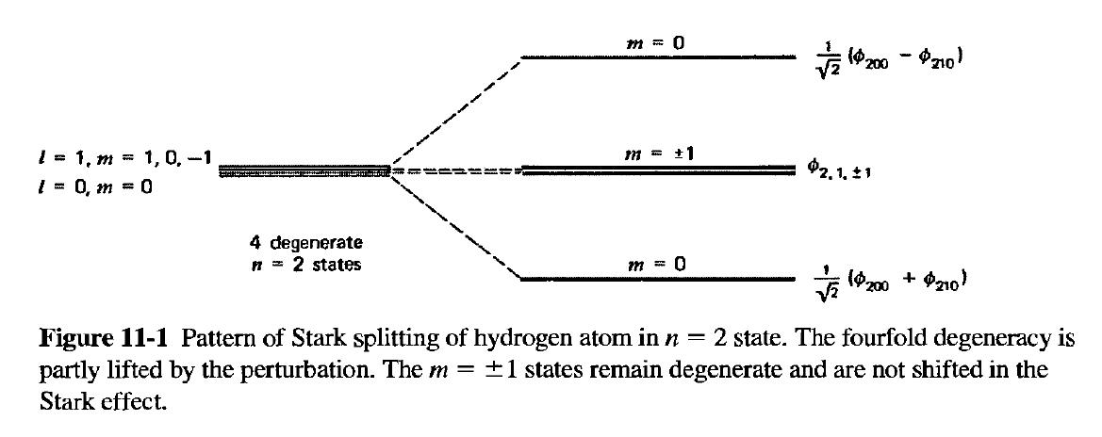
$$−3eEa_{0}\left(\begin{matrix}0 & 1 \\ 1 & 0\end{matrix}\right)\left(\begin{matrix}α_{1} \\ α_{2}\end{matrix}\right)=E_{n}^{\left(1\right)}\left(\begin{matrix}α_{1} \\ α_{2}\end{matrix}\right)$$
$$\left(\begin{matrix}E_{n}^{\left(1\right)} & 3eEa_{0} \\ 3eEa_{0} & E_{n}^{\left(1\right)}\end{matrix}\right)\left(\begin{matrix}α_{1} \\ α_{2}\end{matrix}\right)=0$$
本徵值與本徵態如預期有兩組。
$$E_{n}^{\left(1\right)}=3eEa_{0}$$
$$\left(\begin{matrix}α_{1} \\ α_{2}\end{matrix}\right)=\frac{1}{\sqrt{2}}\left(\begin{matrix}1 \\ −1\end{matrix}\right)$$
$$\left|\left.ψ_{2−}\right\rangle \right.→\frac{1}{\sqrt{2}}\left(\left|\left.φ_{200}\right\rangle \right.−\left|\left.φ_{210}\right\rangle \right.\right)$$
$$E_{n}^{\left(1\right)}=−3eEa_{0}$$
$$\left(\begin{matrix}α_{1} \\ α_{2}\end{matrix}\right)=\frac{1}{\sqrt{2}}\left(\begin{matrix}1 \\ 1\end{matrix}\right)$$
$$\left|\left.ψ_{2+}\right\rangle \right.→\frac{1}{\sqrt{2}}\left(\left|\left.φ_{200}\right\rangle \right.+\left|\left.φ_{210}\right\rangle \right.\right)$$
注意：現在能量本徵值已不同，微擾項在一階修正將簡併部分移除。
Perturbation lifts the degeneracy.

Slide 58
一般來說，微擾不會改變定性的樣貌，畢竟是微小的效應。
簡併態的微擾卻破壞簡併，完全改變系統的外在性質。

Slide 59
找到適當的零階項後，微擾展開就可以繼續展開！以第一本徵態的修正$\left|\left.φ_{n1}^{\left(1\right)}\right\rangle \right.$為例：
$$\left(H_{0}−E_{n}^{\left(0\right)}\right)\left|\left.φ_{n1}^{\left(1\right)}\right\rangle \right.+H_{1}\left|\left.φ_{n1}^{\left(0\right)}\right\rangle \right.=E_{n}^{\left(1\right)}\left|\left.φ_{n1}^{\left(0\right)}\right\rangle \right.$$
現在取此式與$\left\langle \left.φ_{m}\right|\right., m≠n$的內積，代入正交關係：
$$\left\langle φ_{m} | φ_{n}\right\rangle =0$$
$$\left(E_{m}^{\left(0\right)}−E_{n}^{\left(0\right)}\right)\left\langle φ_{m} | φ_{n1}^{\left(1\right)}\right\rangle =λ\left\langle \left.φ_{m}\right|\right.{\hat{H}}_{1}\left|\left.φ_{n1}\right\rangle \right.$$
$$\left\langle φ_{m} | φ_{n1}^{\left(1\right)}\right\rangle =\frac{\left\langle \left.φ_{m}\right|\right.H_{1}\left|\left.φ_{n1}\right\rangle \right.}{E_{n}^{\left(0\right)}−E_{m}^{\left(0\right)}}$$
一階狀態修正$\left|\left.φ_{n1}^{\left(1\right)}\right\rangle \right.$，與其他不同能量狀態的內積，公式與非簡併微擾完全相同！
$$\left|\left.ψ_{n}\right\rangle \right.\sim \left|\left.φ_{n1}^{\left(0\right)}\right\rangle \right.+λ\sum_{m≠n}{\frac{\left\langle \left.φ_{m}\right|\right.H_{1}\left|\left.φ_{n1}\right\rangle \right.}{E_{n}^{\left(0\right)}−E_{m}^{\left(0\right)}}\left|\left.φ_{m}\right\rangle \right.}+d\left|\left.φ_{n2}^{\left(0\right)}\right\rangle \right.$$
但此時，一階狀態修正$\left|\left.φ_{n1}^{\left(1\right)}\right\rangle \right.$內，還有其他簡併態$\left|\left.φ_{n2}^{\left(0\right)}\right\rangle \right.$的貢獻，比較複雜，
必須用到二階能量修正才可以計算！我們略過。可以見Zweibach。

Slide 60
以上推導很容易推廣到$N>2$時：
$$\left|\left.ψ_{n}\right\rangle \right.=\sum_{i=1}^{N}{α_{i}\left|\left.φ_{ni}\right\rangle \right.}+o(λ)$$
代入本徵態方程式：
$$\left(H_{0}−E_{n}^{\left(0\right)}\right)\left\{\sum_{i=1}^{N}{α_{i}\left|\left.φ_{ni}\right\rangle \right.}+λ\left|\left.φ_{n}^{\left(1\right)}\right\rangle \right.+⋯\right\}$$
$$=\left(−λH_{1}+λE_{n}^{\left(1\right)}+⋯\right)\left\{\sum_{i=1}^{N}{α_{i}\left|\left.φ_{ni}\right\rangle \right.}+λ\left|\left.φ_{n}^{\left(1\right)}\right\rangle \right.+⋯\right\}$$
取到一階：
$$\left(H_{0}−E_{n}^{\left(0\right)}+λH_{1}\right)\sum_{i=1}^{N}{α_{i}\left|\left.φ_{ni}\right\rangle \right.}=λE_{n}^{\left(1\right)}\sum_{i=1}^{N}{α_{i}\left|\left.φ_{ni}\right\rangle \right.}$$
$${\hat{H}}_{1}\sum_{i=1}^{N}{α_{i}\left|\left.φ_{ni}\right\rangle \right.}=E_{n}^{\left(1\right)}\sum_{i=1}^{N}{α_{i}\left|\left.φ_{ni}\right\rangle \right.}$$
取此式與$\left\langle \left.φ_{nj}\right|\right.$的內積，可得：
$$\sum_{i=1}^{N}{\left\langle \left.φ_{nj}\right|\right.H_{1}\left|\left.φ_{ni}\right\rangle \right.α_{i}}=E_{n}^{\left(1\right)}α_{i}$$
可見：零階項$\sum_{i=1}^{N}{α_{i}\left|\left.φ_{ni}\right\rangle \right.}$在簡併的$N$維子空間內是${\hat{H}}_{1}$的本徵態！

Slide 61
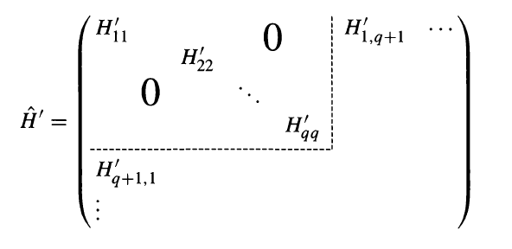
找到$H_{0}$的$N$個簡併態，
在以它們為基底的$N$維線性空間，寫下$H_{1}$的矩陣$\left\langle \left.φ_{nj}\right|\right.H_{1}\left|\left.φ_{ni}\right\rangle \right.≡h_{ij}$。
將矩陣對角化，即是求此矩陣的本徵向量與本徵值！本徵向量即零次項。
若以本徵態為基底，${\hat{H}}_{1}$矩陣將是對角的。
對角的element，也就是本徵值，就是能量一階微擾修正Energy Shift。

Slide 62
$$\left(H_{0}−E_{n}^{\left(0\right)}\right)\left\{\left(a\left|\left.φ_{n1}\right\rangle \right.+b\left|\left.φ_{n2}\right\rangle \right.\right)+λ\left|\left.φ_{n}^{\left(1\right)}\right\rangle \right.++λ^{2}\left|\left.φ_{n}^{\left(2\right)}\right\rangle \right.⋯\right\}$$
$$=\left(−λH_{1}+λE_{n}^{\left(1\right)}+λ^{2}E_{n}^{\left(2\right)}⋯\right)\left\{\left(a\left|\left.φ_{n1}\right\rangle \right.+b\left|\left.φ_{n2}\right\rangle \right.\right)+λ\left|\left.φ_{n}^{\left(1\right)}\right\rangle \right.+⋯\right\}$$
取到二階：
$$λ^{2}\left(H_{0}−E_{n}^{\left(0\right)}\right)\left|\left.φ_{n}^{\left(2\right)}\right\rangle \right.=λ^{2}E_{n}^{\left(2\right)}\left|\left.φ_{n}^{\left(0\right)}\right\rangle \right.+λ^{2}\left(E_{n}^{\left(1\right)}−{\hat{H}}_{1}\right)\left|\left.φ_{n}^{\left(1\right)}\right\rangle \right.$$
如同第一階，取此式與$\left\langle \left.φ_{n}^{\left(0\right)}\right|\right.$的內積，左手邊如同第一階，依舊又為零：
$$0=E_{n}^{\left(2\right)}\left\langle φ_{n}^{\left(0\right)} | φ_{n}^{\left(0\right)}\right\rangle +E_{n}^{\left(1\right)}\left\langle φ_{n}^{\left(0\right)} | φ_{n}^{\left(1\right)}\right\rangle −\left\langle φ_{n}^{\left(0\right)} | {\hat{H}}_{1} | φ_{n}^{\left(1\right)}\right\rangle$$
$$\left.\left\langle φ_{n}\right.\right|\left({\hat{H}}_{0}−E_{n}^{\left(0\right)}\right)=0$$
第二項為零！因此得到：
$$E_{n}^{\left(2\right)}=\left\langle φ_{n}^{\left(0\right)} | {\hat{H}}_{1} | φ_{n}^{\left(1\right)}\right\rangle$$
$$\left\langle φ_{n}^{\left(0\right)} | φ_{n}^{\left(1,2,…\right)}\right\rangle =0$$

Slide 63
1D Stationary State in Periodic Potential

Slide 64
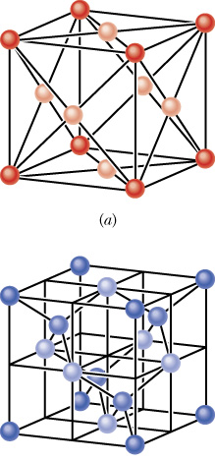
在原子裡面，電子束縛在原子核旁邊。
導體內為何會有電荷可以流動？
絕緣體內為何就沒有電荷可以流動呢？
Copper fcc
Silicon and Carbon

Slide 65
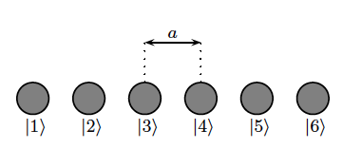
當多個原子彼此靠近，某些能態，將可以跨越原子間的位能。
這些原來屬於私人的電子現在是公共財產！其餘電子還是束縛在單一原子內。
這樣的公共電子會受到所有原子的影響！波函數可以分布於整個固體裡面。
因為能量超越位能，這些電子基本的本質會很像自由的粒子（未微擾）。
晶格上週期排列的離子，產生的週期性位能，可以以微擾項來處理。

Slide 66
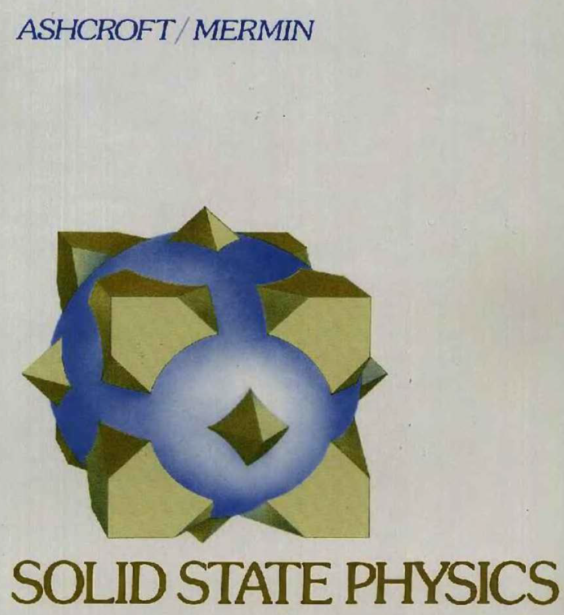
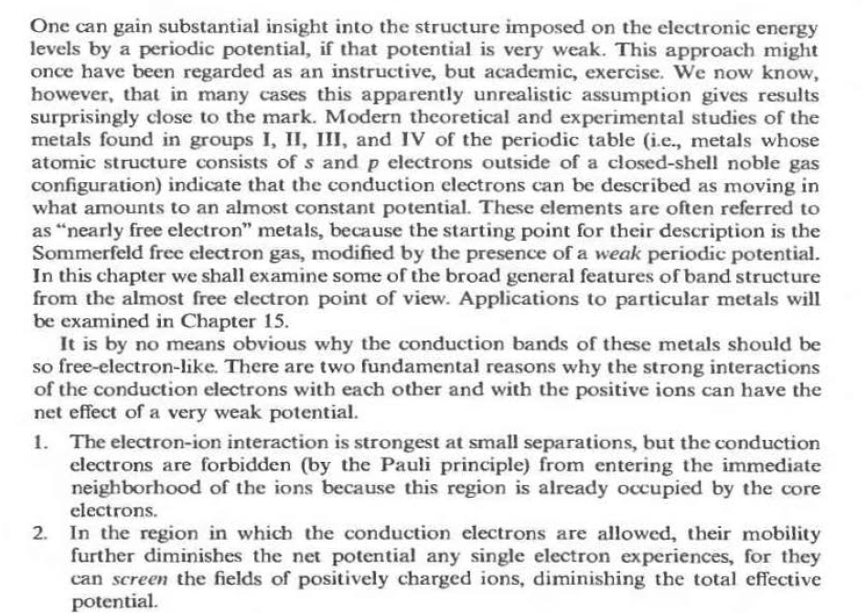
這樣的計算方法稱為 Nearly free electron model

Slide 67
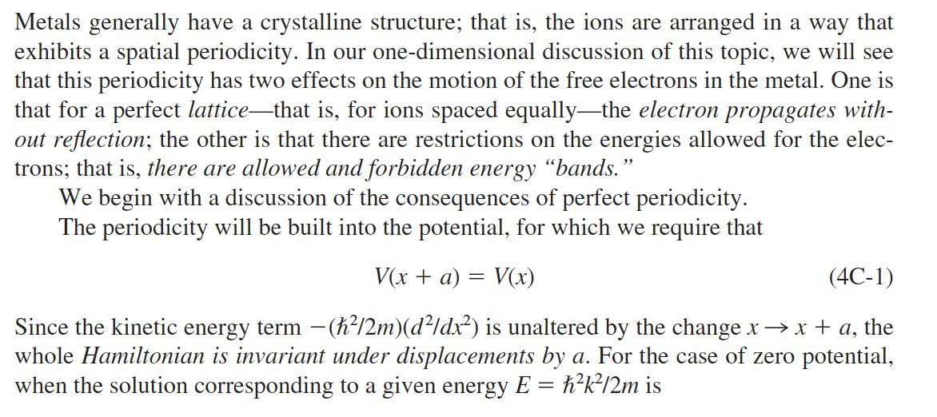

Slide 68
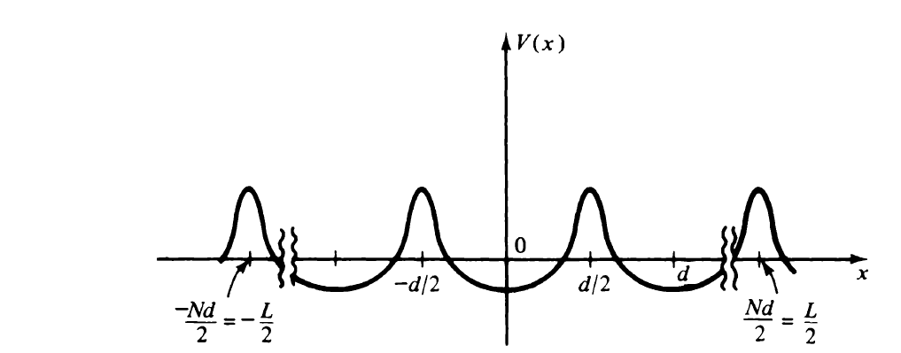
Nearly free electron model
考慮一維空間，將自由電子視為未微擾模型，加入一週期性位能$V\left(x\right)$作為微擾！
$${\hat{H}}_{0}=\frac{p^{2}}{2m}$$
$${\hat{H}}_{1}=V\left(x\right)$$
$$V\left(x+a\right)=V\left(x\right)$$
例如：
週期性函數可以作傅立葉分析，係數$V_{n}$也代表此位能：
$$V\left(x\right)=\sum_{n=−∞}^{∞}{V_{n}e^{i2πn\left(\frac{x}{a}\right)}}$$
位能應該是實數，因此：
$$V_{−n}={V_{n}}^{∗}$$

Slide 69
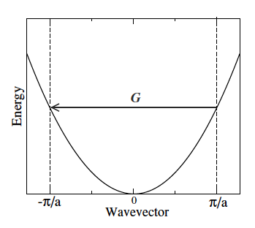
零階本徵值能量$E_{k}^{\left(0\right)}$對$k$作圖
$${\hat{H}}_{0}=\frac{p^{2}}{2m}$$
未微擾自由電子能量：
能量本徵態$\left|\left.k\right\rangle \right.$即是平面波（設一維空間有一長度$L$）：
波函數：
$$\left\langle x | k\right\rangle =\frac{1}{\sqrt{L}}e^{−ikx}$$
$$E^{(0)}=\frac{ℏ^{2}k^{2}}{2m}$$
先計算微擾項$V\left(x\right)$在未微擾本徵態間的矩陣元：
$$\left\langle q | V | k\right\rangle =\int{dx}\left\langle q | x\right\rangle \left\langle x | V | x\right\rangle \left\langle x | k\right\rangle =\frac{1}{L}\int{dx}e^{iqx}\sum_{n=−∞}^{∞}{V_{n}e^{i2πn\left(\frac{x}{a}\right)}}e^{−ikx}$$
積分與求和交換次序！得到虛數指數函數積分，這是一$δ$函數！
$$\sum_{n=−∞}^{∞}{\left(V_{n}∙\frac{1}{L}\int{dx}e^{−i\left(k−q+\frac{2πn}{a}\right)x}\right)=}\sum_{n=−∞}^{∞}{\left[V_{n}∙δ\left(k−q+\frac{2πn}{a}\right)\right]}$$
微擾項矩陣元只有在兩邊$k$相差$\frac{2nπ}{a}$才不為零！
以下我們以$V_{1}的貢獻為例$，以簡化符號。其他$V_{n}$可以用同樣方式直接加入。
$$\left\langle q | V | k\right\rangle =V_{1}∙δ\left(k−q+\frac{2π}{a}\right)$$

Slide 70
$$\left\langle q | V | k\right\rangle =V_{1}∙δ\left(k−q+\frac{2π}{a}\right)$$
矩陣元只有在兩邊$k$相差$\frac{2π}{a}$才不為零！
計算能量一階修正，代入公式：
$$E_{n}^{\left(1\right)}=\left\langle \left.φ_{n}\right|\right.H_{1}\left|\left.φ_{n}\right\rangle \right.$$
$$E_{n}^{\left(1\right)}=\left\langle \left.k\right|\right.V\left|\left.k\right\rangle \right.=V_{1}∙δ\left(k−k+\frac{2n}{a}\right)=0$$
零階加一階本徵值能量$E_{k}^{\left(0+1\right)}$對$k$作圖
$$E^{(0)}=\frac{ℏ^{2}k^{2}}{2m}$$
因此似乎電子還是處於自由狀態！
這個結果大部分對，但不完全！

Slide 71
計算一階本徵態修正：代入公式，得到微擾後平面波態$\left|\left.k\right\rangle \right.$的狀態修正公式：
$$\sum_{q≠k}{\frac{\left\langle \left.q\right|\right.V\left|\left.k\right\rangle \right.}{E_{k}^{\left(0\right)}−E_{q}^{\left(0\right)}}\left|\left.q\right\rangle \right.}=\sum_{q≠k}{\frac{V_{1}∙δ\left(k−q+\frac{2π}{a}\right)}{E_{k}^{\left(0\right)}−E_{q}^{\left(0\right)}}\left|\left.q\right\rangle \right.}$$
$$\frac{2π}{a}$$
矩陣元只有在兩邊$k$相差$\frac{2π}{a}$才不為零！
只有與$k$動量相差$−\frac{2π}{a}$的定態$\left|q=\left.k+\frac{2π}{a}\right\rangle \right.$有貢獻！
$$=\frac{V_{1}}{E_{k}^{\left(0\right)}−E_{k+\frac{2π}{a}}^{\left(0\right)}}\left|\left.k+\frac{2π}{a}\right\rangle \right.$$
這是$\left|\left.k+\frac{2π}{a}\right\rangle \right.$在微擾後的$\left|\left.k\right\rangle \right.$中佔的分量，稱為混雜或混合mixing。一般不大。
也就是：週期性位能會混雜$k$相差$\frac{2π}{a}$的平面波！能量一般來說有差距，混雜很小。
但在$k=−\frac{π}{a}$，$k+\frac{2π}{a}=\frac{π}{a}$，$\left|\left.k\right\rangle \right.與\left|\left.k+\frac{2π}{a}\right\rangle \right.$這兩個態能量相等，處於簡併。
$$E_{k}^{\left(0\right)}−E_{k+\frac{2π}{a}}^{\left(0\right)}=0$$
分母會出現零，使該混雜係數發散。

Slide 72
$$\frac{2π}{a}$$
零階本徵值能量$E_{k}^{\left(0\right)}$對$k$作圖
原來自由電子的能量本來就有一個簡併：
$$E_{k}^{\left(0\right)}=E_{−k}^{\left(0\right)}$$
而週期性位能會混雜$k$相差$\frac{2π}{a}$的平面波，一旦兩者能量相等：
一階微擾態修正的分母就是零：
$$E_{k}^{\left(0\right)}−E_{k+\frac{2π}{a}}^{\left(0\right)}=0$$
也就是如果$k$滿足：
$$k+\frac{2π}{a}＝−k$$
此時一般微擾的公式就不能用，要用簡併下的微擾。
$$k=\frac{π}{a}$$
稱為Band Edge
若是考慮所有$V_{n}$，每一個$V_{n}$會對應一個Band Edge。
$$k=n\frac{π}{a}$$

Slide 73
$$\left\langle q | V | k\right\rangle =\sum_{n=−∞}^{∞}{\left[V_{n}∙δ\left(k−q+\frac{2πn}{a}\right)\right]}$$
矩陣元只有在兩邊$k$相差$−\frac{2nπ}{a}$才不為零！
能量一階修正，代入公式 ：
$$E_{n}^{\left(1\right)}=\left\langle \left.φ_{n}\right|\right.H_{1}\left|\left.φ_{n}\right\rangle \right.$$
$$E_{n}^{\left(1\right)}=\left\langle \left.k\right|\right.V\left|\left.k\right\rangle \right.=\sum_{n=−∞}^{∞}{\left(V_{n}∙δ\left(k+\frac{2πn}{a}−k\right)\right)}=V_{0}=0$$
$$E^{(0)}=\frac{ℏ^{2}k^{2}}{2m}$$
零階加一階本徵值能量$E_{k}^{\left(0+1\right)}$對$k$作圖
因此似乎電子還是處於自由狀態！
但這個結果不完全對！

Slide 74
計算一階本徵態修正時有問題：
$$\left\langle q | V | k\right\rangle =\sum_{n=−∞}^{∞}{\left(V_{n}∙δ\left(k−q+\frac{2πn}{a}\right)\right)}$$
矩陣元只有在兩邊$k$相差$−\frac{2nπ}{a}$才不為零！
$$\left|\left.ψ_{n}\right\rangle \right.\sim \left|\left.φ_{n}\right\rangle \right.+λ\sum_{k≠n}{\frac{\left\langle \left.φ_{k}\right|\right.H_{1}\left|\left.φ_{n}\right\rangle \right.}{E_{n}^{\left(0\right)}−E_{k}^{\left(0\right)}}\left|\left.φ_{k}\right\rangle \right.}$$
代入公式，得到微擾後的平面波態$\left|\left.K\right\rangle \right.$：
$$\left|\left.K\right\rangle \right.−\left|\left.k\right\rangle \right.=\sum_{q≠k}{\frac{\left\langle \left.q\right|\right.V\left|\left.k\right\rangle \right.}{E_{k}^{\left(0\right)}−E_{q}^{\left(0\right)}}\left|\left.q\right\rangle \right.}=\sum_{q≠k}{\frac{\sum_{n=−∞}^{∞}{\left[V_{n}∙δ\left(k+\frac{2πn}{a}−q\right)\right]}}{E_{k}^{\left(0\right)}−E_{q}^{\left(0\right)}}\left|\left.q\right\rangle \right.}$$
只有與$k$動量相差$−\frac{2nπ}{a}$的定態$\left|\left.k+\frac{2πn}{a}\right\rangle \right.$有貢獻！
$$=\sum_{n=−∞}^{∞}{\frac{V_{n}}{E_{k}^{\left(0\right)}−E_{k+\frac{2πn}{a}}^{\left(0\right)}}}\left|\left.k+\frac{2πn}{a}\right\rangle \right.$$
這是$\left|\left.k+\frac{2πn}{a}\right\rangle \right.$在微擾後的$\left|\left.k\right\rangle \right.$中佔的分量。
有時就稱為混雜或混合：mixing。一般不大。
週期性位能會混雜$k$相差$\frac{2nπ}{a}$的平面波！
但此式在某些波數，分母會出現零，使該係數發散，例如：
$$k=−\frac{π}{a},$$
$$k+\frac{2π}{a}=\frac{π}{a}$$
$\left|\left.k\right\rangle \right.與\left|\left.k+\frac{2π}{a}\right\rangle \right.$兩者能量相等，這兩個態處於簡併。

Slide 75
$$\frac{2π}{a}$$
零階本徵值能量$E_{k}^{\left(0\right)}$對$k$作圖
原來自由電子的能量本來就有一個簡併：
$$E_{k}^{\left(0\right)}=E_{−k}^{\left(0\right)}$$
而週期性位能會混雜$k$相差$\frac{2nπ}{a}$的平面波，一旦兩者能量相等：
一階微擾態修正的分母就是零：
$$E_{k}^{\left(0\right)}−E_{k+\frac{2πn}{a}}^{\left(0\right)}=0$$
也就是如果$k$滿足：
$$k+\frac{2πn}{a}＝−k$$
此時一般微擾的公式就不能用，要用簡併下的微擾。
$$k=n\frac{π}{a}$$
稱為Band Edge

Slide 76
零階加一階本徵值能量$E_{k}^{\left(0+1\right)}$對$k$作圖
$$\frac{2π}{a}$$
$$k=\frac{π}{a}$$
Band Edge
因為只有兩個簡併態，還沒有算，已經從經驗可以猜到答案了！
微擾會消除簡併！在Band Edge上的簡併態，微擾後會分裂為A,B兩個能量不等的態！
而接近Band Edge的能態能量，微擾後應該也要隨著上述的分裂而跟著改變。
最自然的：Band Edge內$k≤\frac{π}{a}$能量曲線，會下彎至Band Edge上的A點。
$k≥\frac{π}{a}$，由Band Edge上較大本徵值B點出發，能量曲線彎回到拋物線。
因此原來能量值是連續的，在Band Edge處因微擾出現不連續的間隙Energy Gap。

Slide 77
Band Edge上的嚴格計算：
微擾能量矩陣元不為零的$\left|\left.k=−\frac{π}{a}\right\rangle \right.與\left|\left.k+\frac{2π}{a}=\frac{π}{a}\right\rangle \right.$，兩者能量相等，
這兩個態處於簡併。考慮二維簡併空間：設微擾計算的零階項可以寫成：
$$\left(\begin{matrix}α_{1} \\ α_{2}\end{matrix}\right)\sim α_{1}\left|\left.\frac{π}{a}\right\rangle \right.+α_{2}\left|\left.−\frac{π}{a}\right\rangle \right.$$
零階項滿足微擾項的本徵態方程式：
$$\frac{2π}{a}$$
$$\left(\begin{matrix}\left\langle \left.\frac{π}{a}\right|\right.V\left|\left.\frac{π}{a}\right\rangle \right. & \left\langle \left.\frac{π}{a}\right|\right.V\left|\left.−\frac{π}{a}\right\rangle \right. \\ \left\langle −\left.\frac{π}{a}\right|\right.V\left|\left.\frac{π}{a}\right\rangle \right. & \left\langle \left.\frac{π}{a}\right|\right.V\left|\left.\frac{π}{a}\right\rangle \right.\end{matrix}\right)\left(\begin{matrix}α_{1} \\ α_{2}\end{matrix}\right)=E_{n}^{\left(1\right)}\left(\begin{matrix}α_{1} \\ α_{2}\end{matrix}\right)$$
$$\left\langle q | V | k\right\rangle =V_{1}∙δ\left(k−q+\frac{2π}{a}\right)$$
設$V_{1}>0$
位能矩陣元只有兩邊狀態動量相差 $\frac{2π}{a}$時才不為零！
$$\left\langle \left.\frac{π}{a}\right|\right.V\left|\left.\frac{π}{a}\right\rangle \right.=\left\langle \left.\frac{π}{a}\right|\right.V\left|\left.\frac{π}{a}\right\rangle \right.=0$$
$$\left\langle −\left.\frac{π}{a}\right|\right.V\left|\left.\frac{π}{a}\right\rangle \right.=\left\langle \left.\frac{π}{a}\right|\right.V\left|\left.−\frac{π}{a}\right\rangle \right.=V_{1}$$
$$\left(\begin{matrix}0 & V_{1} \\ V_{1} & 0\end{matrix}\right)\left(\begin{matrix}α_{1} \\ α_{2}\end{matrix}\right)=E_{n}^{\left(1\right)}\left(\begin{matrix}α_{1} \\ α_{2}\end{matrix}\right)$$
這又是已經解過：$σ_{x}$的本徵態問題。

Slide 78
$$\left(\begin{matrix}0 & λ \\ λ & 0\end{matrix}\right)$$
設本徵值為$c$：
本徵態：$\left(\begin{matrix}a \\ b\end{matrix}\right)$
$$\left(\begin{matrix}0 & λ \\ λ & 0\end{matrix}\right)\left(\begin{matrix}a \\ b\end{matrix}\right)=c\left(\begin{matrix}a \\ b\end{matrix}\right)$$
$$\left(\begin{matrix}0 & λ \\ λ & 0\end{matrix}\right)\left(\begin{matrix}a \\ b\end{matrix}\right)−c\left(\begin{matrix}1 & 0 \\ 0 & 1\end{matrix}\right)\left(\begin{matrix}a \\ b\end{matrix}\right)=\left(\begin{matrix}−c & λ \\ λ & −c\end{matrix}\right)\left(\begin{matrix}a \\ b\end{matrix}\right)=0$$
此式要有非零解，矩陣的行列式必須為零！
$$\left|\begin{matrix}−c & λ \\ λ & −c\end{matrix}\right|=0$$
本徵值，
$$c=±λ$$
當
$$c=λ$$
$$λ\left(\begin{matrix}−1 & 1 \\ 1 & −1\end{matrix}\right)\left(\begin{matrix}a \\ b\end{matrix}\right)=0$$
$$−a+b=0$$
$$a\left(\begin{matrix}1 \\ 1\end{matrix}\right)=\frac{1}{\sqrt{2}}\left(\begin{matrix}1 \\ 1\end{matrix}\right)≡\left|\left.1^{\left(0\right)}\right\rangle \right.$$
當
$$c=−λ$$
$$λ\left(\begin{matrix}1 & 1 \\ 1 & 1\end{matrix}\right)\left(\begin{matrix}a \\ b\end{matrix}\right)=0$$
$$a+b=0$$
$$a\left(\begin{matrix}1 \\ −1\end{matrix}\right)=\frac{1}{\sqrt{2}}\left(\begin{matrix}1 \\ −1\end{matrix}\right)≡\left|\left.2^{\left(0\right)}\right\rangle \right.$$

Slide 79
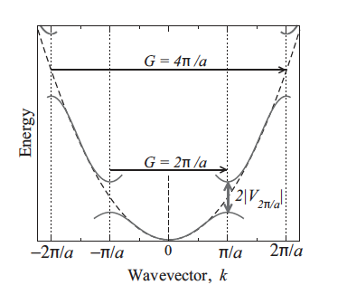
$$\left(\begin{matrix}0 & V_{1} \\ V_{1} & 0\end{matrix}\right)\left(\begin{matrix}α_{1} \\ α_{2}\end{matrix}\right)=E_{n}^{\left(1\right)}\left(\begin{matrix}α_{1} \\ α_{2}\end{matrix}\right)$$
$$\left\langle x | k\right\rangle =\frac{1}{\sqrt{L}}e^{−ikx}$$
本徵值與本徵態如預期有兩組。
$$E_{n}^{\left(1\right)}=V_{1}$$
$$\left(\begin{matrix}α_{1} \\ α_{2}\end{matrix}\right)=\frac{1}{\sqrt{2}}\left(\begin{matrix}1 \\ 1\end{matrix}\right)$$
$$\frac{1}{\sqrt{2}}\left|\left.\frac{π}{a}\right\rangle \right.+\frac{1}{\sqrt{2}}\left|\left.−\frac{π}{a}\right\rangle \right.∝e^{−i\frac{π}{a}x}+e^{i\frac{π}{a}x}\sim \cos{\frac{π}{a}x}$$
或者
$$\left(\begin{matrix}α_{1} \\ α_{2}\end{matrix}\right)=\frac{1}{\sqrt{2}}\left(\begin{matrix}1 \\ −1\end{matrix}\right)$$
$$\frac{1}{\sqrt{2}}\left|\left.\frac{π}{a}\right\rangle \right.−\frac{1}{\sqrt{2}}\left|\left.−\frac{π}{a}\right\rangle \right.∝e^{−i\frac{π}{a}x}−e^{i\frac{π}{a}x}\sim \sin{\frac{π}{a}x}$$
$$E_{n}^{\left(1\right)}=−V_{1}$$
$$E_{n}^{\left(1\right)}=V_{1}$$
$${2V}_{1}$$
$$E_{n}^{\left(1\right)}=−V_{1}$$
$$2V_{1}$$
Bnad Edge上兩能量相等的簡併態，會因微擾分裂為兩個能量不等的定態！
在Band Edge處因微擾出現不連續的間隙Energy Gap $2V_{1}$.

Slide 80
若是考慮所有$V_{n}$，每一個$V_{n}$會對應一個Band Edge。
每一個Band Edge，都會出現間隙 Gap。大小為$2V_{n}$。

Slide 81
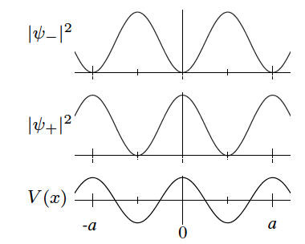
這兩個能量不等的定態，是原本兩個簡併態，相加與相減形成的疊加態！
電子的機率密度分別集中與遠離，離子附近位能較低的區域，造成能量差異。
$$\frac{1}{\sqrt{2}}\left|\left.\frac{π}{a}\right\rangle \right.−\frac{1}{\sqrt{2}}\left|\left.−\frac{π}{a}\right\rangle \right.\sim \sin{\frac{π}{a}x}$$
$$\frac{1}{\sqrt{2}}\left|\left.\frac{π}{a}\right\rangle \right.+\frac{1}{\sqrt{2}}\left|\left.−\frac{π}{a}\right\rangle \right.\sim \cos{\frac{π}{a}x}$$

Slide 82
現在考慮在第一個Band Edge附近的平面波態：$k=−\frac{π}{a}−δ$。
位能矩陣元會混雜動量相差 $\frac{2πn}{a}$的兩個狀態！
但現在$\left|\left.k=−\frac{π}{a}−δ\right\rangle \right.與\left|\left.k+\frac{2π}{a}=\frac{π}{a}−δ\right\rangle \right.$兩者能量不完全相等，分別是：
$$E^{(0)}=\frac{ℏ^{2}{\left(\frac{π}{a}±δ\right)}^{2}}{2m}\sim \frac{ℏ^{2}{\left(\frac{π}{a}\right)}^{2}}{2m}±\frac{ℏ^{2}πδ}{ma}$$
$$\frac{2π}{a}$$
所以嚴格說，這不是簡併微擾。
但若$δ$很小，$δ$的貢獻也構成微擾的一部分。
於是這兩個態的$δ$零階能量就相等，因此簡併！
就應該把兩個態的混合也考慮進去。
$$\frac{π}{a}−δ$$
$$\frac{π}{a}−δ$$
$$\left(\begin{matrix}α_{1} \\ α_{2}\end{matrix}\right)\sim α_{1}\left|\left.\frac{π}{a}−δ\right\rangle \right.+α_{2}\left|\left.−\frac{π}{a}−δ\right\rangle \right.$$
兩個態$\text{與}δ$零階能量，即$\left|\left.\frac{π}{a}\right\rangle \right.$的能量，能量差是$δ$的一次項，歸到微擾一次展開。
能量差是能量本徵值的一部分，不是混雜，因此會出現在矩陣的對角元素！
$$\left(\begin{matrix}\frac{ℏ^{2}πδ}{ma} & V_{1} \\ V_{1} & −\frac{ℏ^{2}πδ}{ma}\end{matrix}\right)\left(\begin{matrix}α_{1} \\ α_{2}\end{matrix}\right)=E_{n}^{\left(1\right)}\left(\begin{matrix}α_{1} \\ α_{2}\end{matrix}\right)$$

Slide 83
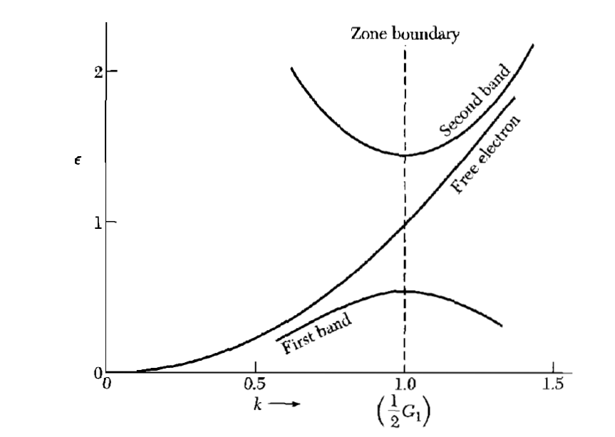
$$\left(\begin{matrix}\frac{ℏ^{2}πδ}{ma} & V_{1} \\ V_{1} & −\frac{ℏ^{2}πδ}{ma}\end{matrix}\right)\left(\begin{matrix}α_{1} \\ α_{2}\end{matrix}\right)=E_{n}^{\left(1\right)}\left(\begin{matrix}α_{1} \\ α_{2}\end{matrix}\right)$$
這個矩陣經常出現，值得以簡化的代號求解：
$$\left(\begin{matrix}Δ & V_{1} \\ V_{1} & −Δ\end{matrix}\right)\left(\begin{matrix}α_{1} \\ α_{2}\end{matrix}\right)=c\left(\begin{matrix}α_{1} \\ α_{2}\end{matrix}\right)$$
$$Δ≡\frac{ℏ^{2}πδ}{ma}$$
設本徵值為$c$，本徵態：$\left(\begin{matrix}α_{1} \\ α_{2}\end{matrix}\right)$：
$$\left|\begin{matrix}Δ−c & V_{1} \\ V_{1} & −Δ−c\end{matrix}\right|=0$$
$$c^{2}=∆^{2}+V_{1}^{2}$$
若$Δ≫V_{1}$：微擾可以忽略，能量維持原來形式！
考慮$Δ≪V_{1}$：
$$c=±\sqrt{∆^{2}+V_{1}^{2}}=±\left(V_{1}\sqrt{1+\frac{∆^{2}}{V_{1}^{2}}}\right)=±\left(V_{1}+\frac{∆^{2}}{2V_{1}}\right)$$
$$V_{1}$$
以能量較低的能態為例：
$$E_{n}^{\left(1\right)}＝−\left(V_{1}+\frac{ℏ^{2}π^{2}}{2V_{1}m^{2}a^{2}}δ^{2}\right)$$
因此在band edge附近，能量是一條拋物曲線$\sim δ^{2}$。
此曲線會趨近band edge上已經下降$V_{1}$的能量值。

Slide 84
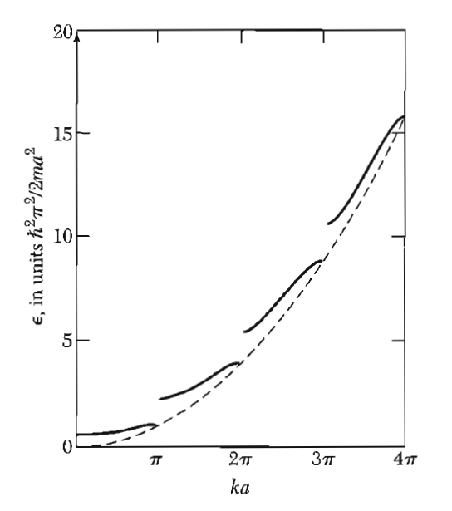
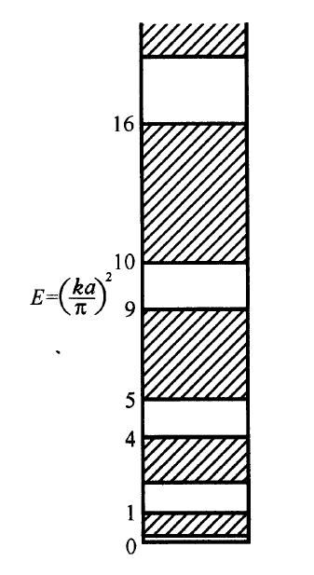
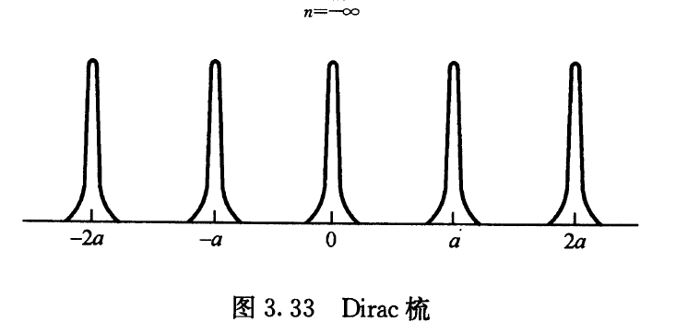
真實可解的Dirac梳週期性位能

Slide 85
如果電子恰好填滿一個能帶（稱Valence），這些能帶中的電子無處可去！
需要很大能量才能克服間隙，才能改變狀態。
如此電子即使不再被束縛，但完全不能自由。這樣的固體無法導電，是絕緣體。
$$>5\text{eV}$$
如果電子未填滿能帶（稱Conduction） ，未滿能帶內的電子很容易改變狀態。
只要些許能量就能讓它激發到其他能態。
這些電子非常自由，可以移動。這樣的固體就可以導電，就是導體。

Slide 88
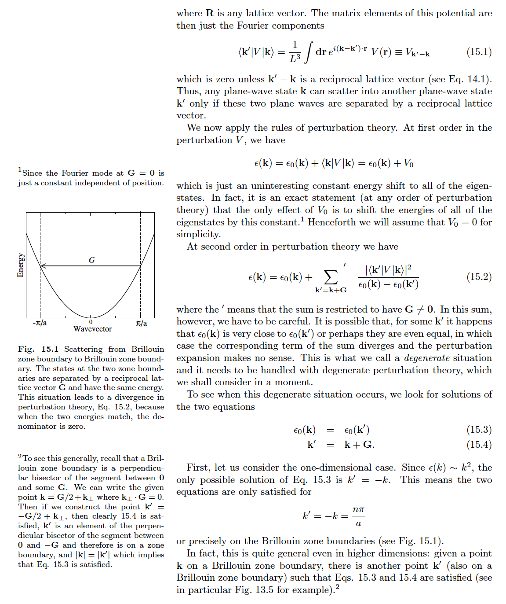

Slide 89
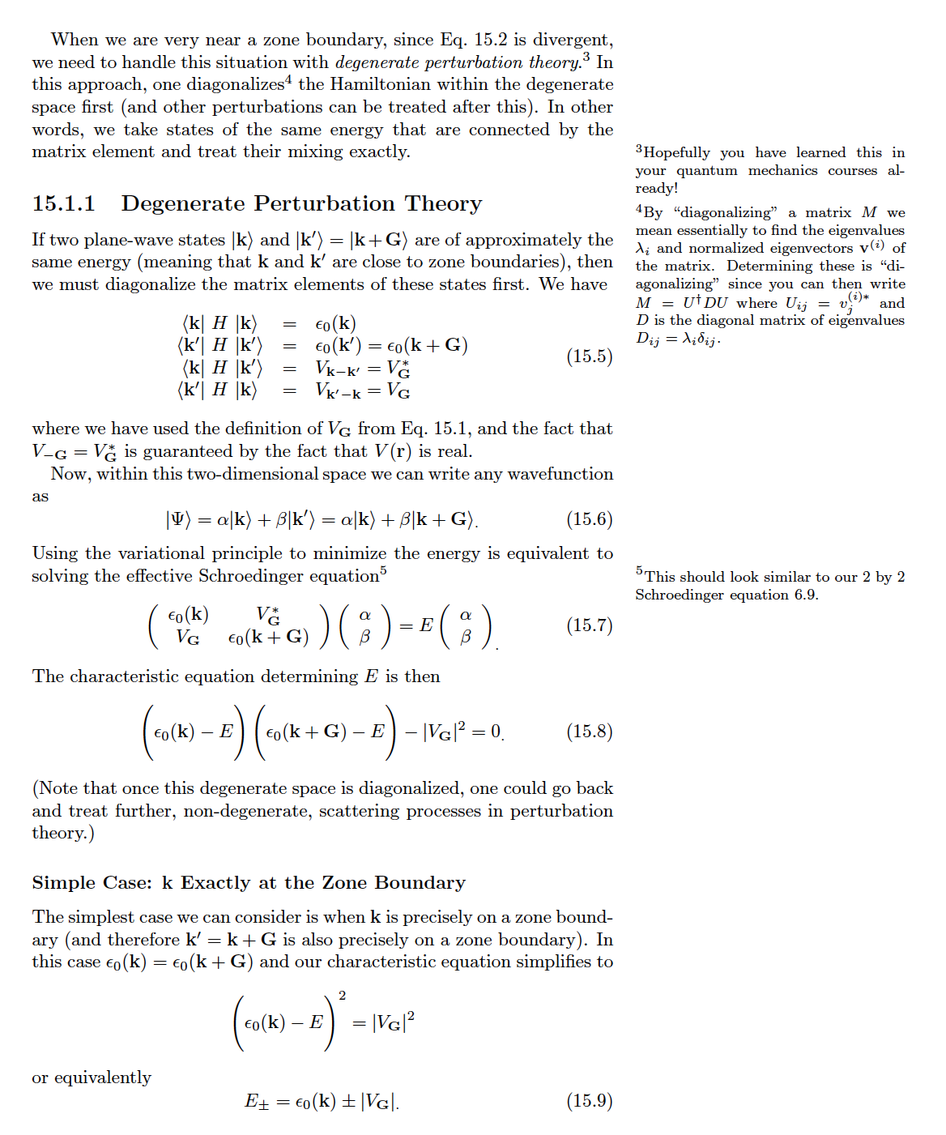

Slide 90
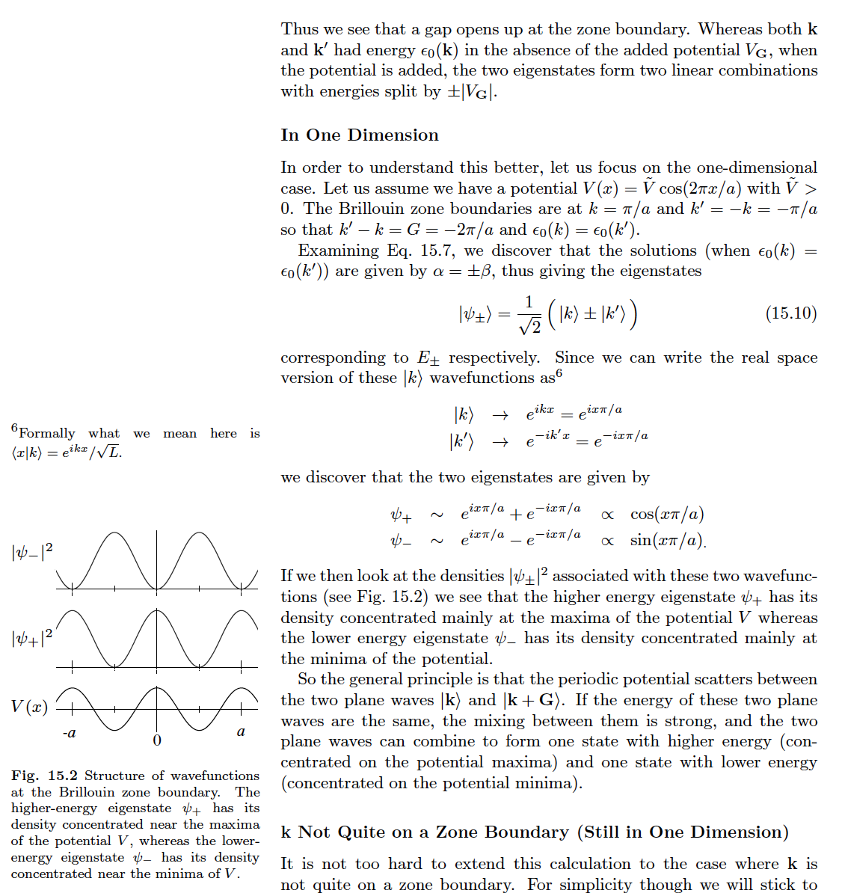

Slide 91
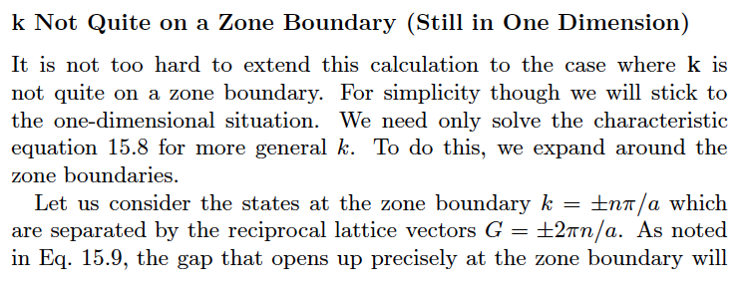
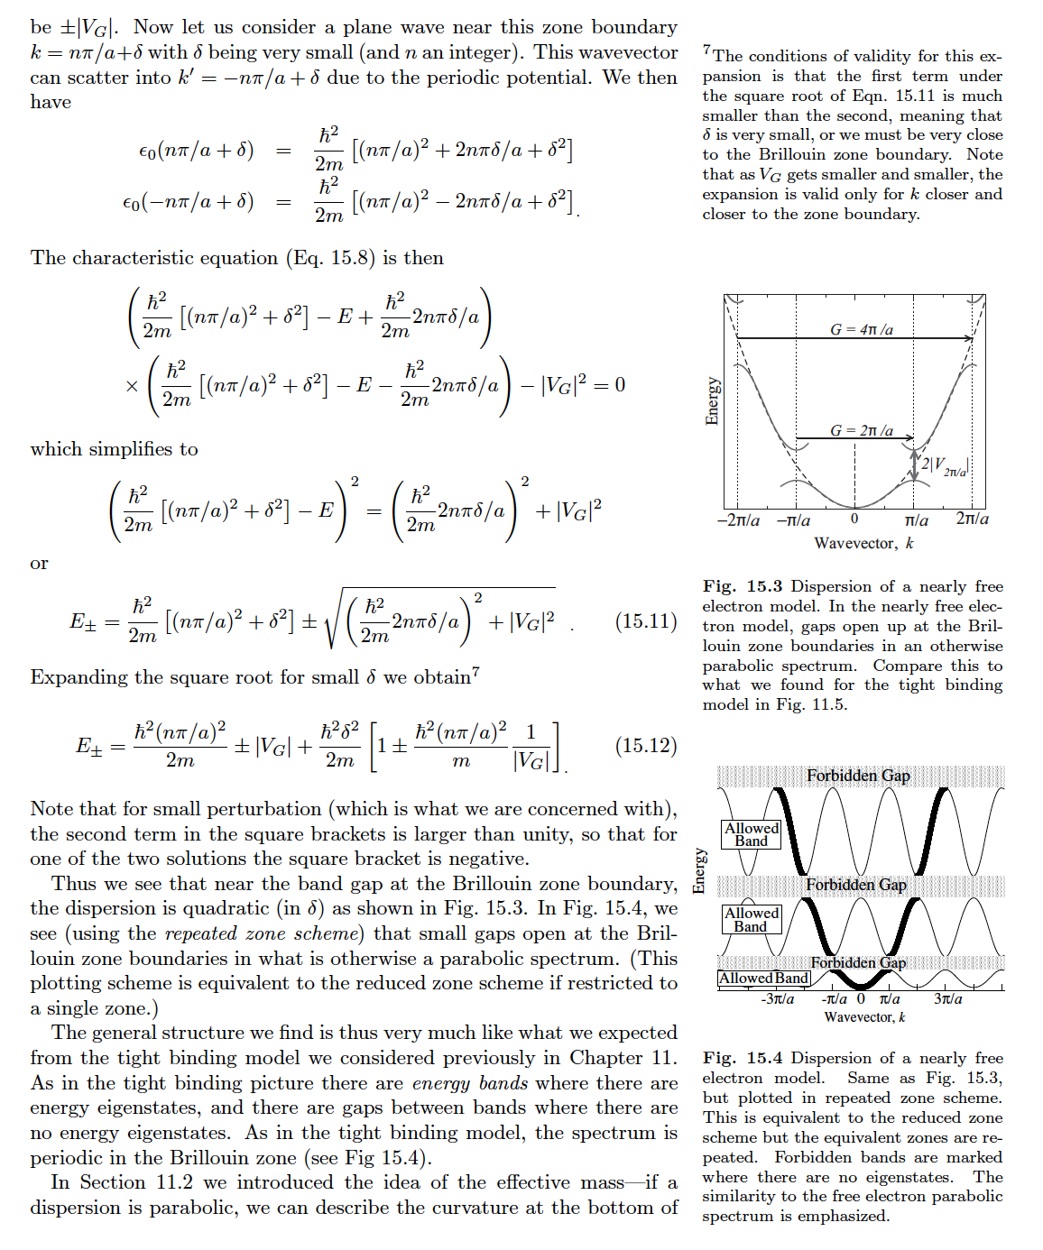
在Band Edge附近的簡併計算

Slide 92
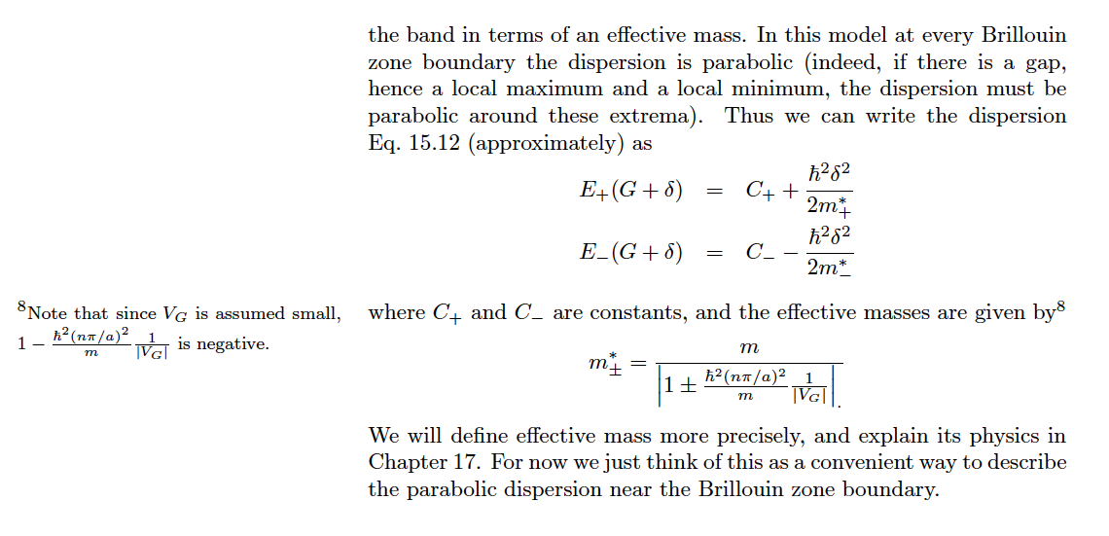

Slide 93
真實可解的Dirac梳週期性位能

Slide 94
週期位能：
$$V\left(x+a\right)=V\left(x\right)$$
將$x+a$代入函數的$x$，等於把函數圖形向左移$a$，這稱為平移。
看移動後的原點，函數值來自之前的$x=a$。
週期位能平移前與平移後完全沒有差別：
$$V\left(x\right)$$
$$V\left(x+a\right)$$

Slide 95
週期位能：
$$V\left(x+a\right)=V\left(x\right)$$
將$x+a$代入函數的$x$，等於把函數圖形向左移$a$，這稱為平移。
看移動後的原點，函數值來自之前的$x=a$。
週期位能平移前與平移後完全沒有差別：
$$V\left(x\right)$$
$$V\left(x+a\right)$$

Slide 96
週期位能：
$$V\left(x+a\right)=V\left(x\right)$$
在週期位能下，我們也期待它的定態滿足各處絕對值平移不變：
$${\left|ψ\left(x+a\right)\right|}^{2}={\left|ψ\left(x\right)\right|}^{2}$$
$${\left|ψ\left(x\right)\right|}^{2}$$
$${\left|ψ\left(x+a\right)\right|}^{2}$$

Slide 97
在週期位能下，我們也期待它的定態滿足各處絕對值平移不變：
$${\left|ψ\left(x+a\right)\right|}^{2}={\left|ψ\left(x\right)\right|}^{2}$$
波函數本身$ψ\left(x+a\right)$與$ψ\left(x\right)$不定要一樣，
但$ψ\left(x\right)$是能量本徵態，平移後$ψ\left(x+a\right)$物理測量不變，
平移後波函數$ψ\left(x+a\right)$應該也是同樣本徵值的能量本徵態。
如果能量本徵態沒有簡併，一個本徵值只有一個本徵態。
如此$ψ\left(x+a\right)$與$ψ\left(x\right)$只能相差一個相角：
$$ψ\left(x+a\right)=e^{−iqa}ψ\left(x\right)$$

Slide 98
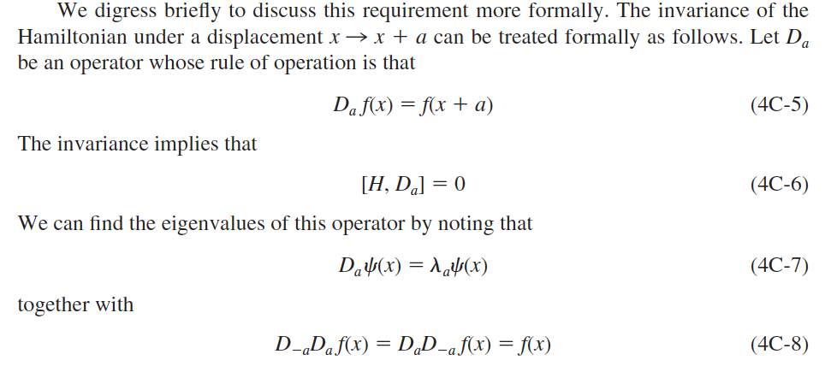
在週期位能下，我們也期待它的定態滿足各處絕對值平移不變：
$${\left|ψ\left(x+a\right)\right|}^{2}={\left|ψ\left(x\right)\right|}^{2}$$
如此$ψ\left(x+a\right)$與$ψ\left(x\right)$絕對值在各處相等，那就只能相差一個相角：
$$ψ\left(x+a\right)=e^{−iqa}ψ\left(x\right)$$

Slide 99
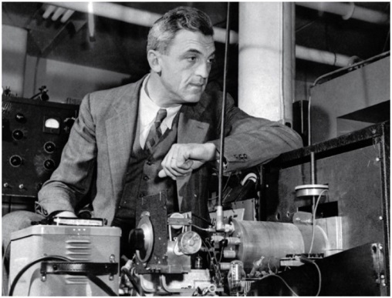
已知 $ψ\left(x+a\right)$與$ψ\left(x\right)$只能相差一個相角：
$$ψ\left(x+a\right)=e^{iqa}ψ\left(x\right)$$
如此：我們可以引進一個函數$u\left(x\right)$：
$$u\left(x\right)=e^{−iqx}ψ\left(x\right)$$
則$u\left(x\right)$在平移下是不變的，或稱空間的週期函數：
$$u\left(x+a\right)=e^{−iq\left(x+a\right)}ψ\left(x+a\right)=e^{−iqx}e^{−iqa}e^{iqa}ψ\left(x\right)=e^{−iqx}ψ\left(x\right)=u\left(x\right)$$
因此定態波函數一定可以寫成一個虛數指數函數乘一個平移不變函數！
$$ψ\left(x\right)=e^{iqx}u\left(x\right)$$
此虛數指數函數有一角波數$q$待解！但並不是整個波函數的角波數！
這樣的函數稱為Block Function。自然滿足：
$${\left|ψ\left(x+a\right)\right|}^{2}={\left|ψ\left(x\right)\right|}^{2}$$
固態物理之父Bloch

Slide 100
$$I$$
$$II$$
Dirac Comb
$$(n−1)a$$
$$na$$
$$(n+1)a$$
$$k=\frac{\sqrt{2mE}}{ℏ}$$
$$I$$
$$II$$
4C-22式可以寫成，注意$a$可以消掉。
$$ψ\left(x\right)=A_{n}\sin\left[k\left(x+a\right)−\left(n+1\right)a\right]+B_{n}\cos\left[k\left(x+a\right)−\left(n+1\right)a\right]$$
$x$在第一區
根據Bloch定理：
$$ψ\left(x+a\right)=e^{−iqa}ψ\left(x\right)$$
$e^{−iqa}ψ\left(x\right)$ $=e^{−iqa}A_{n}\sin\left[k\left(x+a\right)−\left(n+1\right)a\right]+e^{−iqa}B_{n}\cos\left[k\left(x+a\right)−\left(n+1\right)a\right]$
此式，必須等於$ψ\left(x+a\right)$，即4C-23以$x+a$代入：
$$ψ\left(x+a\right)=A_{n+1}\sin\left[k\left(x+a\right)−\left(n+1\right)a\right]+B_{n+1}\cos\left[k\left(x+a\right)−\left(n+1\right)a\right]$$
比較兩式得到：

Slide 101
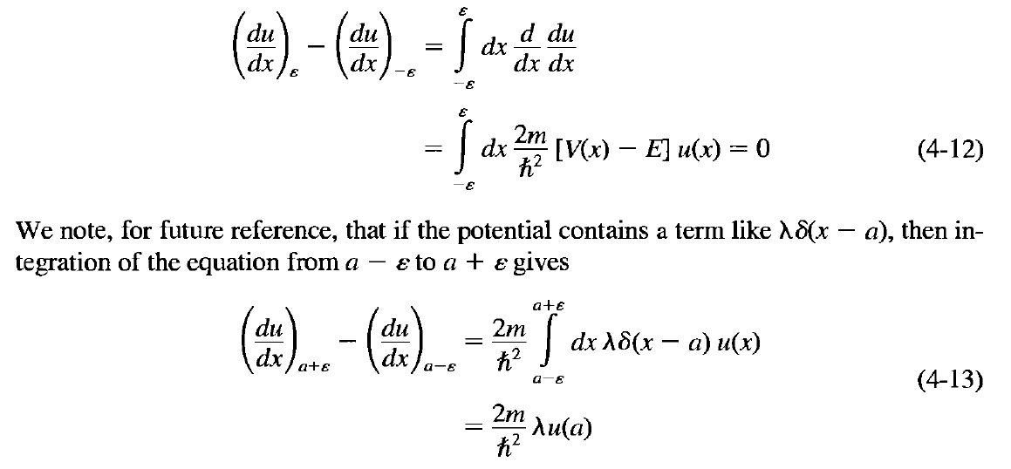

Slide 102
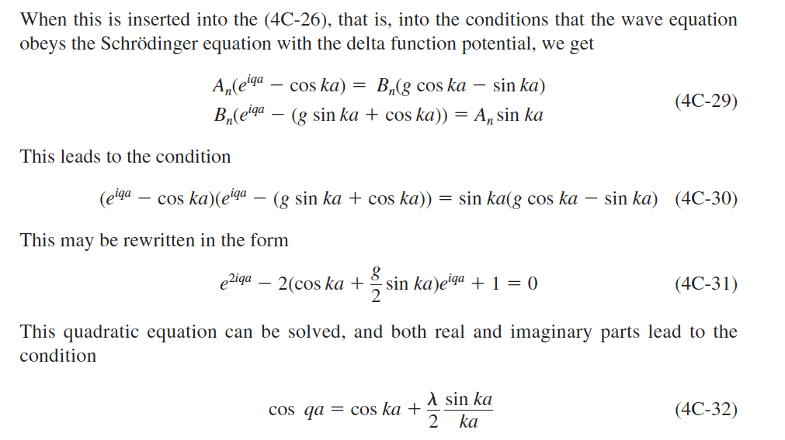

Slide 103
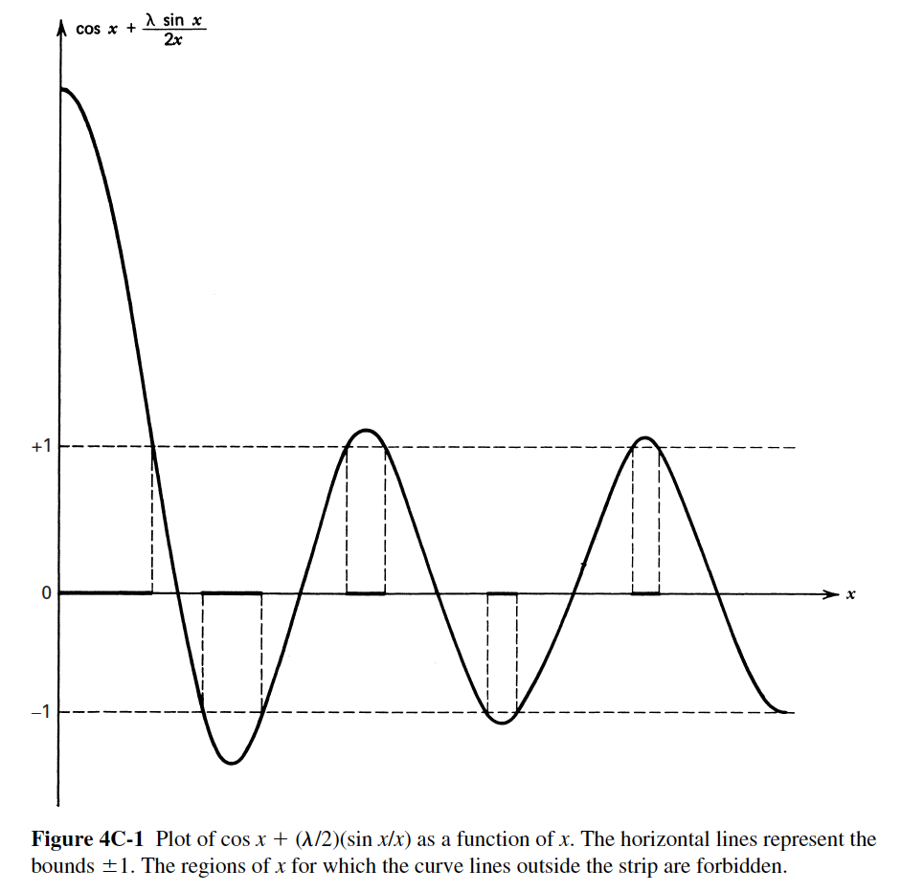
此式有解的$ka\sim \sqrt{E}$才對應有定態！
$左邊\cos{qa}$只能在$−1$與$1$之間！
在連續有定態的$E$的段落之間，存在無解的Gap!
這些段落的$x=ka=a\frac{\sqrt{2mE}}{ℏ}$就沒有解！
$$=ka=a\frac{\sqrt{2mE}}{ℏ}$$

Slide 104
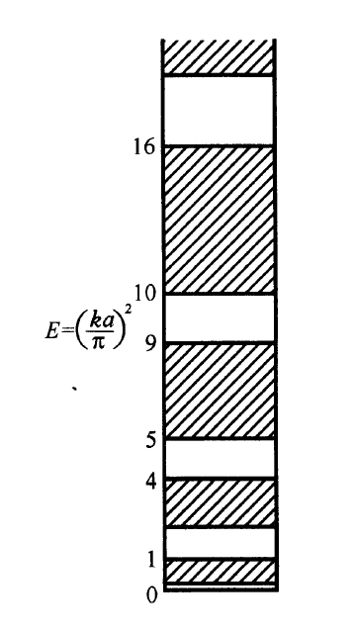
把有解的$ka$對應的$E$收集起來，就得一系列有間隙Gap的能帶Band！
這是典型在週期性晶格位能下的電子能態分佈。

Slide 106
Tight Binding Model
Nearly Free Electron Model
很簡單的解出能帶結構。
但無法說明為何不同元素導電度的差異。
這需要Tight Binding Model。
前者直接由全球化的電子出發。
後者保留了全球化的電子與家的聯繫、在地性！
$$\left|\left.1\right\rangle \right.$$
$$\left|\left.2\right\rangle \right.$$
$$\left|\left.⋯j⋯\right\rangle \right.$$
$$\left|\left.N\right\rangle \right.$$
將第$j$個原子內的某一特定能態(例如3s) 標為$\left|\left.j\right\rangle \right.$。
每一個原子內都有此能態(例如3s) ，因此共有$N$個狀態$\left|\left.j\right\rangle \right.,j=1⋯N$。
如果原子足夠靠近，一個原子的電子會感受到旁邊原子的位能。
於是第$j$個原子的位能可以同時影響$\left|\left.j\right\rangle \right.、\left|\left.j+1\right\rangle \right.、\left|\left.j−1\right\rangle \right.$。
此位能應可以微擾處理。
而未微擾前，這些態是同一能階，能量相等，所以這是簡併下微擾。

Slide 107
而未微擾前，這些態是同一能階，能量相等，所以這是簡併下微擾。
簡併態$\left|\left.j\right\rangle \right.,j=1⋯N$，數量為原子數$N$。所以簡併空間是$\left|\left.j\right\rangle \right.$所展開$N$維空間。
因此我們要解$H_{1}$矩陣$N×N$的本徵問題：
$$\left(\begin{matrix}\begin{matrix}c_{1} \\ ⋮\end{matrix} \\ \begin{matrix}c_{j} \\ \begin{matrix}⋮ \\ c_{N}\end{matrix}\end{matrix}\end{matrix}\right)$$
$$\sum_{j=1}^{N}{c_{j}\left|\left.j\right\rangle \right.}$$
設本徵態寫成：
可表為行向量：
$H_{1}$矩陣元如同簡併微擾時：
$$H_{1ij}=\left\langle i | H_{1} | j\right\rangle$$
$$H_{1ij}=\left(\begin{matrix}\begin{matrix}0 & −t \\ −t & 0\end{matrix} & \begin{matrix}0 & ⋯ \\ −t & 0\end{matrix} & \begin{matrix}0 \\ 0\end{matrix} \\ \begin{matrix}0 & −t \\ ⋮ & ⋮\end{matrix} & \begin{matrix}0 & −t \\ ⋮ & ⋱\end{matrix} & \begin{matrix}0 \\ ⋮\end{matrix} \\ \begin{matrix}0 & 0\end{matrix} & \begin{matrix}0 & ⋯\end{matrix} & 0\end{matrix}\right)$$
這裡假設$\left|\left.j\right\rangle \right.$只能感受到$j−1$及$j+1$原子核的位能。此位能以一個數$−t$代表。
本徵方程式：
$$H_{1,jj+1}=\left\langle j | H_{1} | j+1\right\rangle =−t$$
$$\left(\begin{matrix}\begin{matrix}0 & −t \\ −t & 0\end{matrix} & \begin{matrix}0 & ⋯ \\ −t & 0\end{matrix} & \begin{matrix}0 \\ 0\end{matrix} \\ \begin{matrix}0 & −t \\ ⋮ & ⋮\end{matrix} & \begin{matrix}0 & −t \\ ⋮ & ⋱\end{matrix} & \begin{matrix}0 \\ ⋮\end{matrix} \\ \begin{matrix}0 & 0\end{matrix} & \begin{matrix}0 & ⋯\end{matrix} & 0\end{matrix}\right)\left(\begin{matrix}\begin{matrix}c_{1} \\ ⋮\end{matrix} \\ \begin{matrix}c_{j} \\ \begin{matrix}⋮ \\ c_{N}\end{matrix}\end{matrix}\end{matrix}\right)=E_{0}^{(1)}\left(\begin{matrix}\begin{matrix}c_{1} \\ ⋮\end{matrix} \\ \begin{matrix}c_{j} \\ \begin{matrix}⋮ \\ c_{N}\end{matrix}\end{matrix}\end{matrix}\right)$$

Slide 108
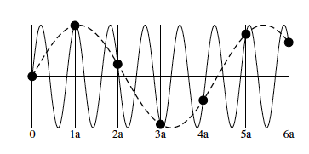
$$\sim \left(\begin{matrix}\begin{matrix}e^{−ika} \\ \begin{matrix}\begin{matrix}e^{−i2ka} \\ ⋮\end{matrix} \\ e^{−i\left(j−1\right)ka}\end{matrix}\end{matrix} \\ \begin{matrix}e^{−ijka} \\ \begin{matrix}\begin{matrix}e^{−i\left(j+1\right)ka} \\ ⋮\end{matrix} \\ e^{−iNka}\end{matrix}\end{matrix}\end{matrix}\right)$$
本徵方程式：
$$\left(\begin{matrix}\begin{matrix}0 & −t \\ −t & 0\end{matrix} & \begin{matrix}0 & ⋯ \\ −t & 0\end{matrix} & \begin{matrix}0 \\ 0\end{matrix} \\ \begin{matrix}0 & −t \\ ⋮ & ⋮\end{matrix} & \begin{matrix}0 & −t \\ ⋮ & ⋱\end{matrix} & \begin{matrix}0 \\ ⋮\end{matrix} \\ \begin{matrix}0 & 0\end{matrix} & \begin{matrix}0 & ⋯\end{matrix} & 0\end{matrix}\right)\left(\begin{matrix}\begin{matrix}c_{1} \\ ⋮\end{matrix} \\ \begin{matrix}c_{j} \\ \begin{matrix}⋮ \\ c_{N}\end{matrix}\end{matrix}\end{matrix}\right)=E_{0}^{(1)}\left(\begin{matrix}\begin{matrix}c_{1} \\ ⋮\end{matrix} \\ \begin{matrix}c_{j} \\ \begin{matrix}⋮ \\ c_{N}\end{matrix}\end{matrix}\end{matrix}\right)$$
*因為此式有平移對稱，解已經可以猜出來：
$$c_{j}\sim e^{−ijka}=e^{−ikja}$$
第個原子上的電子所占分量，就是平面波在此原子位置的值。
實數部可以這樣理解：
常數$k$稱晶格動量，一不同的$k$對應一特定的態，*總共會有$N$個本徵態。
但如果將$k+\frac{2π}{a}$， $kja→kja+2jπ$， $e^{−ikja}$對應完全一樣的函數。
$$−\frac{π}{a}<k<\frac{π}{a}$$
因此會將限制在一個範圍內：

Slide 109
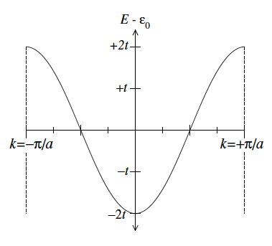
$$\sim \left(\begin{matrix}\begin{matrix}e^{−ika} \\ \begin{matrix}\begin{matrix}e^{−i2ka} \\ ⋮\end{matrix} \\ e^{−i\left(j−1\right)ka}\end{matrix}\end{matrix} \\ \begin{matrix}e^{−ijka} \\ \begin{matrix}\begin{matrix}e^{−i\left(j+1\right)ka} \\ ⋮\end{matrix} \\ e^{−iNka}\end{matrix}\end{matrix}\end{matrix}\right)$$
本徵方程式：
$$\left(\begin{matrix}\begin{matrix}0 & −t \\ −t & 0\end{matrix} & \begin{matrix}0 & ⋯ \\ −t & 0\end{matrix} & \begin{matrix}0 \\ 0\end{matrix} \\ \begin{matrix}0 & −t \\ ⋮ & ⋮\end{matrix} & \begin{matrix}0 & −t \\ ⋮ & ⋱\end{matrix} & \begin{matrix}0 \\ ⋮\end{matrix} \\ \begin{matrix}0 & 0\end{matrix} & \begin{matrix}0 & ⋯\end{matrix} & 0\end{matrix}\right)\left(\begin{matrix}\begin{matrix}c_{1} \\ ⋮\end{matrix} \\ \begin{matrix}c_{j} \\ \begin{matrix}⋮ \\ c_{N}\end{matrix}\end{matrix}\end{matrix}\right)=E_{0}^{(1)}\left(\begin{matrix}\begin{matrix}c_{1} \\ ⋮\end{matrix} \\ \begin{matrix}c_{j} \\ \begin{matrix}⋮ \\ c_{N}\end{matrix}\end{matrix}\end{matrix}\right)$$
$$c_{j}\sim e^{−ijka}$$
這個解的特徵是鄰近的兩個分量比例沿整個固體都相等：
$$\frac{c_{j+1}}{c_{j}}\sim e^{−ika}$$
可以說是等比數列！這正適合連接相鄰原子的位能矩陣。
例如上式第$j$個元素的等式：
$$−tc_{j−1}−tc_{j+1}=E_{0}^{(1)}c_{j}$$
整式除以$c_{j}$，得：
$$−te^{+ika}−te^{−ika}=E_{0}^{(1)}$$
且與$j$無關。
代入就可以解出能量本徵值：
$$E_{0}^{(1)}=2t\cos{ka}$$
注意能量有極大值$2t$，及極小值$−2t$，而且在$−2t,2t$之間任何值都有能態，
加上未微擾電子$\left|\left.j\right\rangle \right.$態在原來第$j$個原子中的能量$V_{0}$，得：
$$E=V_{0}+2t\cos{ka}$$

Slide 110
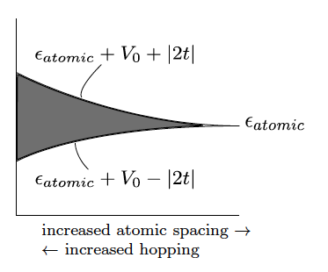
$$a↓t↑$$
能態的總數量$N$極龐大，能量間隙$=4t$微小，因此相鄰能態能量差很小。
形成一近似是連續的能帶 Energy Band。
這個結果應該在預料之中！
這裡有$N$個簡併態，受到週期性位能微擾而混雜。
標準的微擾計算結果就是簡併破壞，而分裂為能量不同的$N$個能態。
分裂後的能量寬度大致就與位能大小$t$相當，
一般來說，$a↓$，$t↑$。原子越靠近，能帶就越寬。

Slide 111
$$\sum_{j=1}^{N}{e^{−ikja}\left|\left.j\right\rangle \right.}$$
很像平面波。這是屬於個別原子的$\left|\left.j\right\rangle \right.$的線性疊加。
這些原來屬於私人的電子現在是公共財產！
$$c_{j}\sim e^{−ikja}$$
保留了在地性的全球化電子！
實數部可以這樣理解：
$$E^{(0)}=\frac{ℏ^{2}k^{2}}{2m}$$
在接近底部處，
如同一自由電子，
$$E\sim E\left(0\right)+ta^{2}k^{2}$$
這就是Nearly Free Electron Model會成功的原因，但質量必須取有效質量：
$$m^{∗}=\frac{ℏ^{2}}{2ta^{2}}$$

Slide 112
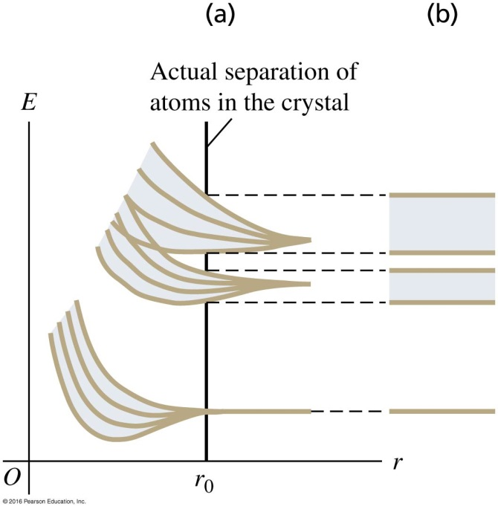
這是固態鈉的能帶。

Slide 113
在獨立的原子中，位能為庫倫位能，電子的能態形成分離的能階。
當原子彼此靠近時，多個原子核的庫倫位能都必須考慮，
也就是，電子會同時感覺多個原子核的電力。
原子間的庫倫電位能疊加後會下降，
能量比較高的能態，就可能跨越原子間的位能。

Slide 114
跨越原子間的位能後，
這兩個來自兩個原子，但原本能量相同的能態會彼此混合，
然後分裂為兩個能量相近的能態。
能量差會隨距離靠近而增加、但相對小於原來能階能量差。

Slide 115
這些跨越原子間的能態，原來是來自能量相等的、束縛於單一原子中的能態，
因此能態總數等於原子數目，數量龐大！
當原子距離縮小後，它們的能量會彼此出現些微差距，差距隨距離縮小而變大。
大量能階擠入微小的能量差距，這些能階就形成了幾乎連續的能帶 Energy Band！
在計算時，將距離取為真實的原子間距，就得到真實的電子能態所形成的能帶。

Slide 116
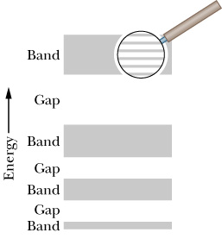
所以固體中的電子能態(能量本徵值)，形成一個個能帶，能帶之間可能有間隙！
固態物理之父Bloch
現在要幫電子往能態裡面填。

Slide 117
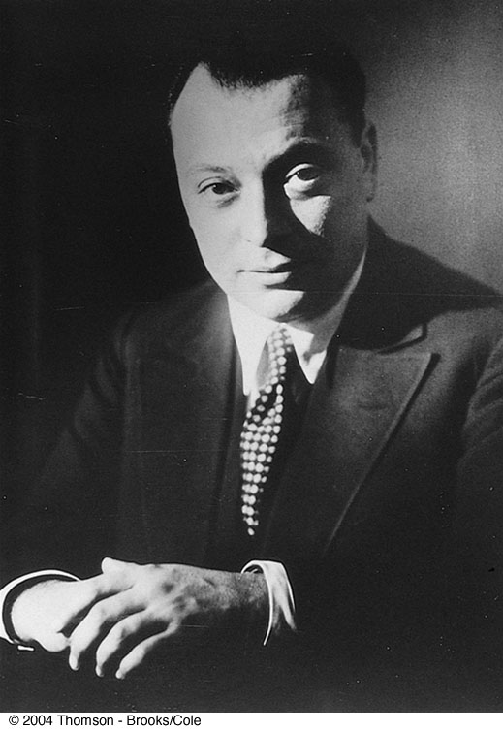
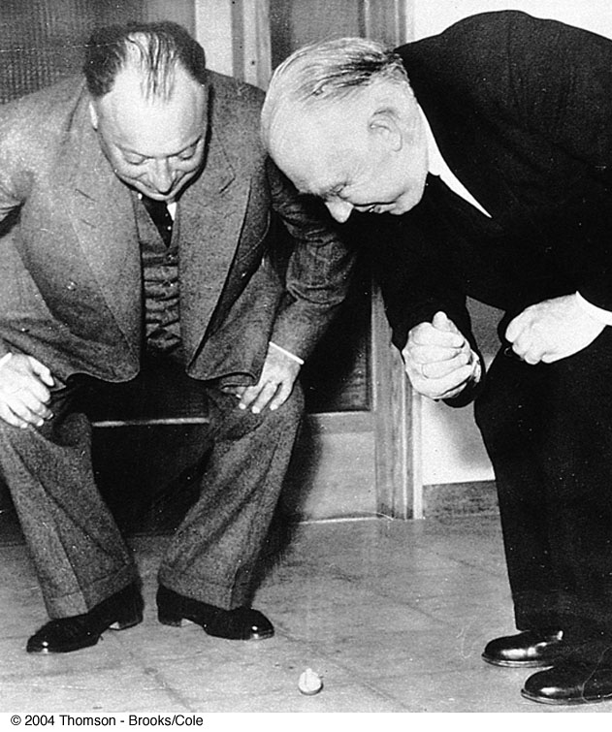
量子電子是無法彼此區分的，
將兩個電子彼此交換，不應該影響物理結果！
兩個電子的波函數是兩個電子位置的函數$ψ\left(x_{1},x_{2}\right)$。
Pauli假設：將兩個電子互換時，物理結果不變，
波函數大小相等，但多一負號。
$$ψ\left(x_{1},x_{2}\right)=−ψ\left(x_{2},x_{1}\right)$$
那若兩電子存於同一狀態$φ$，
$$ψ\left(x_{1},x_{2}\right)=cφ\left(x_{1}\right)φ\left(x_{2}\right)=−ψ\left(x_{2},x_{1}\right)=−cφ\left(x_{2}\right)φ\left(x_{1}\right)$$
$$c=0$$
則波函數為零
任兩電子不能存於同一量子態！
Pauli Exclusion Principle (1925)

Slide 118
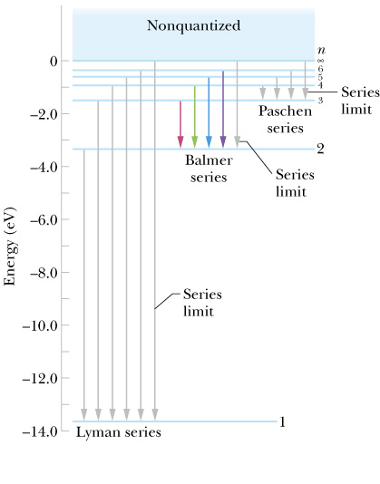
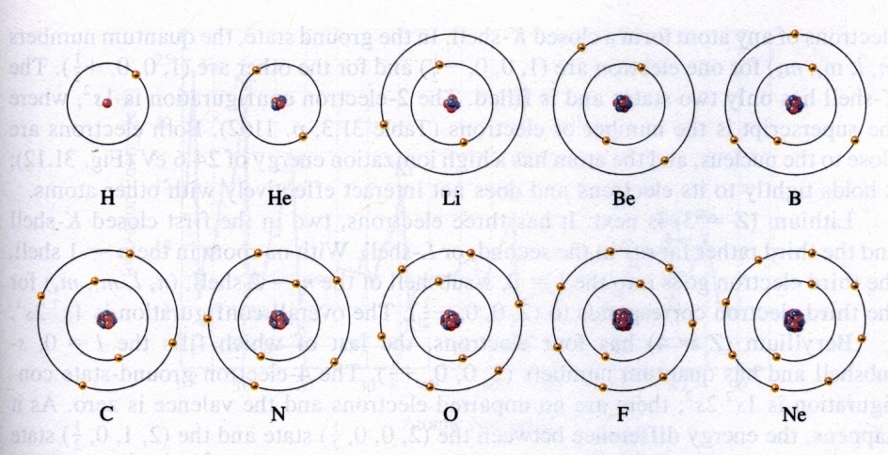
氫以外的原子核就完全如同氫的原子核，只是原子核電量加大！
若是忽略電子與電子之間的庫倫力！
氫以外的原子核，因為很小如一個點，將給電子如同氫原子核一樣的庫倫位能。
因此，氫以外原子的電子能態就完全如同氫原子，只要代入新的原子核電量。
可以用同樣的量子數$nlm$來標記！
一個以上的電子如何放入能態中呢？

Slide 119
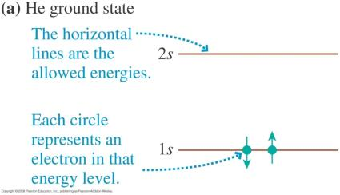
Pauli 不相容原理：兩個電子不能占據同一個量子態。
原子中的電子，會一個一個由下往上填。電子就由最低的能階向上一一配置！
同一個軌道量子態，最多只能放置兩個電子，自旋向上及向下。
兩個電子
三個電子
四個電子

Slide 120
五個電子
填完了$2s$，繼續填$2p$。
十個電子

Slide 121
鈉原子
鉀原子
最外層電子都是一個，因此化學性質相似！

Slide 122
如同在原子中，將電子一個個在能階圖由下往上填。
在固體中也是將電子在能帶中一個個由下往上填。
能帶是$N$個原子原本獨立的原子能階混雜而成，
可以嚴格證明一個能帶內有$N$個狀態。考慮兩個自旋，能帶中的狀態數是$2N$。
固體鈉$2s$的能帶來自原子鈉$2s$的能階。
原來原子鈉$2s$的能階有二個電子，因此有$2N$顆電子可以填。正好填滿！

Slide 123
在填滿的能帶內的電子，完全無法改變狀態，
除非付出很高的能量，跳到下一能帶。
這些電子便與導電無關，稱為價電子Valance。
絕緣體便是所有能帶都被填滿的固體。

Slide 124
原子鈉$3s$的能階只有一個電子，
因此固體鈉$3s$的能帶只有$N$顆電子可以填，無法填滿能帶內$2N$個態！
固體鈉$3s$的能帶甚至是原子鈉$3s$及$3p$的能階的混合。能帶中的狀態數大於$2N$。
這個能帶將會是未填滿！

Slide 125
$$\vec{E}$$
在半滿的能帶中，電子便有狀態可以供它改變運動狀態。
加上電場後，可以證明所有電子的晶體動量$k$會如圖隨時間增加：$δk=−\frac{eE}{ℏ}t$。
如此往電場反向的晶體動量會大於正向，電子密度總和是向反向運動的。
所以這樣半滿能帶中的電子，便能導電，稱傳導電子，此能帶就稱傳導能帶。

Slide 126
導體
絕緣體
未加電壓
加電壓

Slide 127
半導體 Semiconductor
C
$$<\text{1}\text{eV}$$
若全滿的Valence能帶與全空的Conduction能帶間隙很小時，情況與絕緣體很不一樣！

Slide 131
橫軸是能態波函數的晶體動量

Slide 139
我們的目標之一是描述氫原子簡併能階的細微分裂！
$$n=2,l=0,1,s=1/2$$
氫原子中運動的電子會感受到質子庫倫電場因相對論效應產生磁場。
電子的自旋會因此相對論性磁場而對定態的能量產生影響。
原來簡併的能階，精細的測量會發現細微的分裂：精細結構 Fine Structure。
$${\hat{H}}_{0}=\frac{{\hat{p}}^{2}}{2m}−\frac{e^{2}}{4πε_{0}r}$$
$$λ{\hat{H}}_{1}\sim \vec{L}∙\vec{S}$$
未微擾$H_{0}$就是一般氫原子的電子能量。微擾項則是Spin-Orbit Coupling。

Slide 140
從電子的座標系來看，質子是在移動的！因此它的自旋會感覺到有磁場存在！
這可以在相對論中嚴格推導，在靜止的電場$\vec{E}$中移動的電荷（電子）會感覺到磁場$\vec{B}$：
$$\vec{B}=−\frac{\vec{v}}{c^{2}}×\vec{E}$$
此磁場$\vec{B}$大小$\sim v/c$，一般來說很小，屬於相對論性修正Relativistic Effect。
$$λ{\hat{H}}_{1}=\vec{μ}∙\left(\frac{\vec{v}}{c^{2}}×\vec{E}\right)\sim −\frac{\vec{μ}}{mc^{2}}∙\left(\vec{p}×\hat{r}\frac{e}{4πε_{0}r^{2}}\right)$$
自旋磁偶極會得到一個能量：
代入質子的庫倫電場：
$$=\frac{e}{4πε_{0}mc^{2}r^{3}}\vec{μ}∙\left(\vec{p}×\vec{r}\right)=\frac{e^{2}}{4πε_{0}}\frac{1}{m^{2}c^{2}}\frac{\vec{S}∙\vec{L}}{r^{3}}$$
整理後得到軌道角動量與自旋的內積！
電子的非慣性效應會再除2，最後：
$$λ{\hat{H}}_{1}=\frac{e^{2}}{4πε_{0}}\frac{1}{2m^{2}c^{2}}\frac{\vec{S}∙\vec{L}}{r^{3}}$$
此微擾項稱為Spin-Orbit Coupling。

Slide 141
從電子的座標系來看，質子是在移動的！大致上，質子會在電子處產生磁場。
此磁場與質子、即電子的軌道角動量成正比，$\vec{B}∝\vec{L}$。
電子的自旋會感覺到此磁場！$λ{\hat{H}}_{1}\sim \vec{μ}∙\vec{B}∝\vec{S}∙\vec{L}$。
$$λ{\hat{H}}_{1}=\frac{e^{2}}{4πε_{0}}\frac{1}{2m^{2}c^{2}}\frac{\vec{S}∙\vec{L}}{r^{3}}$$
此微擾項稱為Spin-Orbit Coupling。

Slide 142
電子的世界包含三度空間與內在的自旋。
而三度空間與自旋是獨立的。
直到引進了LS coupling後，就需要一起考慮。
自旋的空間加上三度的位置空間。只是自旋不是連續的變數，是二維空間 。
可以想像每一個可能的自旋態$\left(\begin{matrix}c_{1} \\ c_{2}\end{matrix}\right)$，都有三度空間的自由度。
因此每一個$\left(\begin{matrix}c_{1} \\ c_{2}\end{matrix}\right)$，都有一個三度空間的波函數。$φ\left(\vec{r}\right)\left(\begin{matrix}c_{1} \\ c_{2}\end{matrix}\right)$
$$↑$$
所有這樣的態的線性組合，都是電子可能的狀態。
術語稱為兩個空間的張量積，用另一個辦法描述：
$$φ_{↑}\left(\vec{r}\right)\left(\begin{matrix}1 \\ 0\end{matrix}\right)$$
一個自旋向上電子的波函數應可以寫成：
$$↓$$
$$φ_{↓}\left(\vec{r}\right)\left(\begin{matrix}0 \\ 1\end{matrix}\right)$$
一個自旋向下電子的波函數應可以寫成：
最一般的波函數即是兩者的線性組合：
$$\left(\begin{matrix}φ_{↑}\left(\vec{r}\right) \\ φ_{↓}\left(\vec{r}\right)\end{matrix}\right)$$

Slide 143
$$ψ_{nlm}=R_{nl}\left(r\right)∙P_{lm}\left(θ\right)∙Φ_{m}\left(φ\right)→\left|\left.n,l,m_{z} \right\rangle \right.$$
氫原子能階
$${\hat{L}}^{2}\left.\left|l,m\right.\right\rangle =l\left(l+1\right)ℏ^{2}\left.\left|l,m\right.\right\rangle$$
$${\hat{L}}_{z}\left.\left|l,m\right.\right\rangle =mℏ\left.\left|l,m\right.\right\rangle$$
$\left|\left.n,l,m_{z} \right\rangle \right.$是$L^{2},L_{z}$的本徵態。
$$E_{n}=\left(−13.6\text{eV}\right)\left(\frac{1}{n^{2}}\right)$$
能量只與$n$有關。
這代表，每一個能階，包含多個能量相等的能態！

Slide 144
$$l=0,l_{z}=0,s_{z}=±1/2$$
$$l=0,l_{z}=0,s_{z}=±1/2$$
$$n=2$$
氫原子能階
$$l=1,l_{z}=±1,0,s_{z}=±1/2$$
$$l=1,l_{z}=±1,0,s_{z}=±1/2$$
$$λ{\hat{H}}_{1}∝\vec{S}∙\vec{L}$$
以$\left|\left.n,l,m_{z}\right\rangle \right.$來描述電子的軌道狀態：
$$\left|\left.n,l,m_{z} \right\rangle \sim \right.φ_{nlm}$$
考慮電子的自旋，每一個軌道的電子可以向上或向下：
$$φ_{nlm}∙\left(\begin{matrix}1 \\ 0\end{matrix}\right) or φ_{nlm}∙\left(\begin{matrix}0 \\ 1\end{matrix}\right)\sim R_{nl}\left(r\right)∙\left|\left.l,m_{z},s,s_{z}\right\rangle \right.$$
$\left|\left.l,m_{z},s,s_{z}\right\rangle \right.$是$L^{2},L_{z},S^{2},S_{z}$的本徵態。以此為基底，$L^{2},L_{z},S^{2},S_{z}$是對角化的。
這些是包含庫倫位能的未微擾能量的本徵態。

Slide 145
$$l=0,l_{z}=0,s_{z}=±1/2$$
$$l=0,l_{z}=0,s_{z}=±1/2$$
$$l=1,l_{z}=±1,0,s_{z}=±1/2$$
LS coupling
$$n=2$$
$$l=1,l_{z}=±1,0,s_{z}=±1/2$$
$$λ{\hat{H}}_{1}∝\vec{S}∙\vec{L}$$
$$λ{\hat{H}}_{1}∝\frac{\vec{S}∙\vec{L}}{r^{3}}$$
對LS coupling作微擾計算，
以$R_{nl}\left(r\right)∙\left|\left.l,m_{z},s,s_{z}\right\rangle \right.$為未微擾的零次項似乎是自然選擇。
但這些態的能量只與$n$有關，因此是簡併的。例如上圖中$2s,2p$的態能量相等！
這就是簡併微擾：必須確認零次項在特定$n$的簡併空間是微擾項的本徵態。
以下討論中若有特定的$l, s$，將以$\left|\left.m_{z},s_{z}\right\rangle \right.$代表$\left|\left.l,m_{z},s,s_{z}\right\rangle \right.$以簡化符號。
已知$\left|\left.m_{z},s_{z}\right\rangle \right.$是$L_{z}, S_{z}$的本徵態。
微擾項$\vec{S}∙\vec{L}={S_{x}L}_{x}+{S_{y}L}_{y}+{S_{z}L}_{z}$似乎與$L_{z}, S_{z}$無法同時確定。
如此$\left|\left.m_{z},s_{z}\right\rangle \right.$並不是$\vec{S}∙\vec{L}$的本徵態。在$\left|\left.m_{z},s_{z}\right\rangle \right.$的基底，微擾項$\vec{S}∙\vec{L}$並不是對角的。

Slide 146
已知$\left|\left.m_{z},s_{z}\right\rangle \right.$是$L_{z}, S_{z}$的本徵態。
要確認$\left|\left.m_{z},s_{z}\right\rangle \right.$是不是$\vec{S}∙\vec{L}$的本徵態。必須計算$\vec{S}∙\vec{L} 與L_{z}, S_{z}$的對易子。
結果$\vec{S}∙\vec{L} 與L_{z}, S_{z}$果然不對易，
$$\left[\vec{S}∙\vec{L},L_{z}\right]=\left[S_{x}L_{x}+S_{y}L_{y},L_{z}\right]=S_{x}\left[L_{x},L_{z}\right]+S_{y}\left[L_{y},L_{z}\right]≠0$$
不對易的算子不會有共同的本徵態。$\left|\left.l,m_{z},s,s_{z}\right\rangle \right.$並不是$\vec{S}∙\vec{L}$的本徵態
$\left|\left.l,m_{z},s,s_{z}\right\rangle \right.不$是適當的零次未微擾項！
必須另外尋找與$λ{\hat{H}}_{1}∝\vec{S}∙\vec{L}$對易的算子。
我們注意到電子有一總角動量，此總角動量是守恆的，
這顯示總角動量算子與能量算子是對易的！我們下下頁將確認此事！

Slide 147
總角動量，依舊滿足角動量應該滿足的對易關係，
$$\vec{J}=\vec{L}+\vec{S}$$
$\left[J_{x},J_{y}\right]=\left[L_{x}+S_{x},L_{y}+S_{y}\right]=\left[L_{x},L_{y}\right]+\left[S_{x}, S_{y}\right]=iℏL_{z}+iℏS_{z}=$ $iℏJ_{z}$
$\left[J_{x},J_{y}\right]=$ $iℏJ_{z}$
因此角動量的性質$\vec{J}$都滿足，例如：
$\left[J^{2},J_{Z}\right]=$ $0$
因此它們的本徵值滿足之前以對易關係推導出來的結果：
$J^{2}$及$J_{z}$可以有共同的本徵函數$\left|j,\left.m_{j}\right\rangle \right.$
$$J^{2}\left|j,\left.m_{j}\right\rangle \right.=j\left(j+1\right)ℏ^{2}∙\left|j,\left.m_{j}\right\rangle \right.$$
$$J_{z}\left|j,\left.m_{j}\right\rangle \right.=m_{j}ℏ∙\left|j,\left.m_{j}\right\rangle \right.$$
$2j$必須是整數，因此$j$是自然數或半整數，
$$m_{j}=−j,−j+1,⋯j−1,j$$
$J^{2}$及$L_{z}$不對易，$\left|j,\left.m_{j}\right\rangle \right.並不是L_{z},S_{z}$的本徵態$\left|\left.m_{z},s_{z}\right\rangle \right.$
$\left[J^{2},L_{Z}\right]≠$ $0$

Slide 148
$$\vec{J}=\vec{L}+\vec{S}$$
$$J_{Z}=L_{Z}+S_{Z}$$
我們可以證明總角動量$J_{z},J^{2}$是與$\vec{S}∙\vec{L}$對易的：
$$\left[\vec{S}∙\vec{L},J_{z}\right]=0$$
利用下式將$\vec{S}∙\vec{L}$改寫為：
$$J^{2}=L^{2}+S^{2}+2\vec{S}∙\vec{L}$$
$$2\vec{S}∙\vec{L}=J^{2}−L^{2}−S^{2}$$
因為$L^{2}$與$L_{Z},S_{Z}$都對易，與它們的和$J_{Z}$自然對易：
$$\left[L_{z},L^{2}\right]=\left[S_{z},L^{2}\right]=0$$
$$\left[J_{z},L^{2}\right]=0$$
同理$S^{2}$也與$J_{Z}$對易：
$$\left[J_{z},S^{2}\right]=0$$
而且已知：
$\left[{J_{z},J}^{2} \right]=$ $0$
因此$J_{Z}$是與 $\vec{S}∙\vec{L}$對易的，
$$\left[J_{z}, \vec{S}∙\vec{L} \right]=0$$
而且$J_{x,y}$也是與 $\vec{S}∙\vec{L}$對易的 ：
$$\left[J_{x,y},\vec{S}∙\vec{L} \right]=0$$
$J^{2}$可以寫成： $J^{2}=J_{x}^{2}+J_{y}^{2}+J_{z}^{2}$
因此$\vec{S}∙\vec{L}$與$J^{2}$對易：
$$\left[J^{2},\vec{S}∙\vec{L}\right]=0$$
改用$J^{2},J_{z}\text{的本徵態}\left|\left.j,m_{j}\right\rangle \right.$取代$\left|\left.m_{z},s_{z}\right\rangle \right.$，${\hat{H}}_{1}\sim \vec{S}∙\vec{L}$就是對角化的！
因為$\vec{S}∙\vec{L}$與 $J^{2},J_{z}$都對易，$\left|\left.j,m_{j}\right\rangle \right.$也是$\vec{S}∙\vec{L}$的本徵態！這才是適當的零次項。

Slide 149
在 $L^{2},L_{z},S^{2},S_{z}\text{的本徵態}\left|\left.l,m_{z},s,s_{z}\right\rangle \right.$的基底，${\hat{H}}_{1}\sim \vec{S}∙\vec{L}$並不是對角化的。
如果$L_{z},S_{z}$被 $J^{2},J_{z}$取代， $J^{2},J_{z}$與$L^{2}, S^{2}$如上述都對易，是可以有共同本徵態：
而且$\vec{S}∙\vec{L} 與L^{2},S^{2}$對易：
$$\left[\vec{S}∙\vec{L},L^{2}\right]=\left[S_{x}L_{x},L^{2}\right]+\left[S_{y}L_{y},L^{2}\right]+\left[S_{z}L_{z},L^{2}\right]=0$$
可以改用$J^{2},J_{z},L^{2},S^{2}\text{的本徵態}\left|\left.j,m_{j},l,s\right\rangle \right.$為零次項
因為$\vec{S}∙\vec{L}$與 $J^{2},J_{z},L^{2},S^{2}$都對易，$\left|\left.j,m_{j},l,s \right\rangle \right.$也是$\vec{S}∙\vec{L}$的本徵態！
$$λ{\hat{H}}_{1}∝\frac{\vec{S}∙\vec{L}}{r^{3}}$$
若要對LS coupling作微擾計算，
$\left|\left.j,m_{j},l,s\right\rangle \right.$才是適當的零次未微擾項！
$λ→0$時，真實本徵態會趨近$\left|\left.j,m_{j},l,s\right\rangle \right.$！
在$\left|\left.j,m_{j},l,s\right\rangle \right.$的基底，$λ{\hat{H}}_{1}$是對角化的。
而且$\vec{S}∙\vec{L}$本徵值可以立刻算出來：因為
$$2\vec{S}∙\vec{L}=J^{2}−L^{2}−S^{2}$$
可得：
$$\vec{S}∙\vec{L}\left|\left.j,m_{j},l,s\right\rangle \right.=\frac{ℏ^{2}}{2}\left[j\left(j+1\right)+l\left(l+1\right)+s\left(s+1\right)\right]\left|\left.j,m_{j},l,s\right\rangle \right.$$
這本徵值正比於零階項的一階能量修正！

Slide 150
但還有一個關鍵問題：對特定的$l$，對應的$j$的範圍為何呢？
在古典的情況下，總角動量$\vec{J}$大小，會與$\vec{L}$與$\vec{S}$的夾角有關。

Slide 151
但此圖在量子力學中是不適用的。$J^{2},J_{z}$確定，$L_{z}, S_{z}$就不確定
舊的$\left|\left.l,m_{z},\frac{1}{2},s_{z}\right\rangle \right.$是$L^{2},L_{z},S^{2},S_{z}\text{的本徵態}$，例如$l=1,l_{z}=±1,0,s_{z}=±1/2$。
新的$\left|\left.j,m_{j},l,\frac{1}{2}\right\rangle \right.$則是$J^{2},J_{z},L^{2},S^{2}$的$\text{本徵態}$。 $m_{j}=−j,−j+1,⋯j−1,j$。
它們如同兩組獨立的不同的基底。
新的$\left|\left.j,m_{j},l,\frac{1}{2}\right\rangle \right.$可以以舊的$\left|\left.l,m_{z},\frac{1}{2},s_{z}\right\rangle \right.$來展開，反之亦然。
但注意！展開的空間是同一個。
舊$\left|\left.l,m_{z},\frac{1}{2},s_{z}\right\rangle \right.$狀態數目，$與新\left|\left.j,m_{j},l,\frac{1}{2}\right\rangle \right.$的狀態數目，也就是空間的維度要相等。
這個限制可以讓我們決定，特定$l$所對應的$j$的範圍。

Slide 152
對特定的$l$，對應的$j$的範圍為何呢？
讓我們先以$l=1$為例，$l=1,l_{z}=±1,0,s_{z}=±1/2$，所以舊$\left|\left.1,m_{z},\frac{1}{2},s_{z}\right\rangle \right.$維度是六。
$$J_{z}=L_{z}+S_{z}$$
因此
$$m_{j}=m_{z}+s_{z}$$
舊基底包含$\left|\left.m_{z}=1, s_{z}=\frac{1}{2}\right\rangle \right.$，這個狀態的$m_{j}=\frac{3}{2}$。
注意在此空間中已經沒有$\text{比它}m_{j}$更大的狀態了，
這表示Raising Operator ${\hat{J}}_{+}$作用上去，無法再升，而為零！
這個性質也就是$j=\frac{3}{2}$中，$m_{j}=\frac{3}{2}$的狀態 $\left|\left.j=\frac{3}{2},m_{j}=\frac{3}{2} \right\rangle \right.$所特有的性質。
換句話說舊$\left|\left.m_{z}=1, s_{z}=\frac{1}{2}\right\rangle \right.=新\left|\left.j=\frac{3}{2},m_{j}=\frac{3}{2} \right\rangle \right.$，因此$j$可以是$\frac{3}{2}$。
而$j=\frac{3}{2}$的其他狀態，$m_{j}=\frac{3}{2},\frac{1}{2},−\frac{1}{2},−\frac{3}{2}$，自然也得在空間中， $j=\frac{3}{2}$維度是四。
這與$\left|\left.m_{z}, s_{z}\right\rangle \right.$維度六 ，剛好差$2$。得補上一個維度$2$的新$\left|\left.j,m_{j} \right\rangle \right.$空間。
唯一維度是$2$的可能新空間就是$j=\frac{1}{2}$。因此$j$還可以是$\frac{1}{2}$。
$\left|\left.m_{z}, s_{z}\right\rangle \right.$所對應的$\left|\left.j,m_{j} \right\rangle \right.$包含$j=l−\frac{1}{2}=\frac{1}{2}$、 $l+\frac{1}{2}=$ $\frac{3}{2}$兩個可能。

Slide 153
兩組基底的關係：
$$\left|\left.j=\frac{3}{2},m_{j}=\frac{3}{2},1,\frac{1}{2}\right\rangle \right.=\left|\left.1,m_{z}=1,\frac{1}{2},s_{z}=\frac{1}{2}\right\rangle \right.$$
$$\left|\left.j=\frac{3}{2},m_{j}=−\frac{3}{2},1,\frac{1}{2}\right\rangle \right.=\left|\left.1,m_{z}=−1,\frac{1}{2},s_{z}=−\frac{1}{2}\right\rangle \right.$$
$$\left|\left.j=\frac{3}{2},m_{j}=\frac{1}{2} \right\rangle \right.=\frac{1}{\sqrt{3}}\left|\left.m_{z}=1, s_{z}=−\frac{1}{2}\right\rangle \right.+\frac{\sqrt{2}}{\sqrt{3}}\left|\left.m_{z}=0, s_{z}=\frac{1}{2}\right\rangle \right.$$
$$\left|\left.j=\frac{1}{2},m_{j}=\frac{1}{2} \right\rangle \right.=−\frac{\sqrt{2}}{\sqrt{3}}\left|\left.m_{z}=1, s_{z}=−\frac{1}{2}\right\rangle \right.+\frac{1}{\sqrt{3}}\left|\left.m_{z}=0, s_{z}=\frac{1}{2}\right\rangle \right.$$
$$\left|\left.j=\frac{3}{2},m_{j}=−\frac{1}{2} \right\rangle \right.=\frac{1}{\sqrt{3}}\left|\left.m_{z}=−1, s_{z}=\frac{1}{2}\right\rangle \right.+\frac{\sqrt{2}}{\sqrt{3}}\left|\left.m_{z}=0, s_{z}=−\frac{1}{2}\right\rangle \right.$$
$$\left|\left.j=\frac{1}{2},m_{j}=−\frac{1}{2} \right\rangle \right.=−\frac{\sqrt{2}}{\sqrt{3}}\left|\left.m_{z}=0, s_{z}=−\frac{1}{2}\right\rangle \right.+\frac{1}{\sqrt{3}}\left|\left.m_{z}=−1, s_{z}=\frac{1}{2}\right\rangle \right.$$

Slide 154
對特定的$l$，對應的$j$的範圍為何呢？
$$m_{j}=m_{z}+s_{z}$$
已知$\left|\left.l,m_{z}=l,\frac{1}{2},s_{z}=\frac{1}{2}\right\rangle \right.$這個狀態$m_{j}=l+\frac{1}{2}$。
注意在$\left|\left.l,m_{z},\frac{1}{2},s_{z}\right\rangle \right.$展開的空間中沒有$m_{j}$更大的狀態了，
它只能是$j=l+\frac{1}{2}$中，$m_{j}=j$的狀態。這是Raising ${\hat{J}}_{+}$作用上去得到零的態！
因此$j$可以是$l+\frac{1}{2}$。
已知$j=l+\frac{1}{2}$的態，$m_{j}=l+\frac{1}{2},l−\frac{1}{2}$,$⋯−l−\frac{1}{2}$，有$2\left(l+1/2\right)+1=2l+2$選擇。
也就是$j=l+\frac{1}{2}$的空間維度是$2l+2$。
又已知$\left|\left.l,m_{z},\frac{1}{2},s_{z}\right\rangle \right.$的空間維度是$\left(2l+1\right)∙2=4l+2$，兩者差$2l$。
$j=l+\frac{1}{2}$向下降$1$即是$j=l−\frac{1}{2}$，空間維度正好是$2l$。
大膽猜想：$\left|\left.l,m_{z},\frac{1}{2},s_{z}\right\rangle \right.$所對應的$\left|\left.j,m_{j},l,\frac{1}{2}\right\rangle \right.$包含$j=l−\frac{1}{2}$、 $l+\frac{1}{2}$兩個可能。

Slide 156
$\left|\left.l,m_{z},\frac{1}{2},s_{z}\right\rangle \right.$所對應的$\left|\left.j,m_{j},l,\frac{1}{2}\right\rangle \right.$屬於$j=l−\frac{1}{2}$、 $l+\frac{1}{2}。$
任意兩個角動量相加的通則：

Slide 157
Summery:
$$\vec{S}∙\vec{L}=\frac{1}{2}\left(J^{2}−L^{2}−S^{2}\right)$$
$\vec{S}∙\vec{L} 與L_{z}, S_{z}$不對易。
不對易的算子不會有共同的本徵態。$\left|\left.l,m_{z},s,s_{z}\right\rangle \right.$並不是$\vec{S}∙\vec{L}$的本徵態。
總角動量$J_{z},J^{2}$是與 $\vec{S}∙\vec{L}$對易的：
$$\left[\vec{S}∙\vec{L},J_{z}\right]=0$$
可以改用$J^{2},J_{z},L^{2},S^{2}\text{的本徵態}\left|\left.j,m_{j},l,s\right\rangle \right.$，取代$\left|\left.l,m_{z},s,s_{z}\right\rangle \right.$為零次項。
確認$\vec{S}∙\vec{L} 與其餘兩個算子L^{2},S^{2}$對易。
確認$J^{2},J_{z}$與$L^{2}, S^{2}$也都對易。
而且微擾能量$\vec{S}∙\vec{L}$的本徵值可以立刻算出來：這就是一階能量修正！
$$\vec{S}∙\vec{L}\left|\left.j,m_{j},l,s\right\rangle \right.=\frac{ℏ^{2}}{2}\left[j\left(j+1\right)+l\left(l+1\right)+s\left(s+1\right)\right]\left|\left.j,m_{j},l,s\right\rangle \right.$$
$\left|\left.l,m_{z},\frac{1}{2},s_{z}\right\rangle \right.$所對應的$\left|\left.j,m_{j},l,\frac{1}{2}\right\rangle \right.$屬於$j=l−\frac{1}{2}$、 $l+\frac{1}{2}。$

Slide 158
對LS coupling作微擾計算，
$\left|\left.j,m_{j},l,s\right\rangle \right.$才是適當的零次未微擾項！$λ→0$時，真實本徵態會趨近$\left|\left.j,m_{j},l,s\right\rangle \right.$！
$\vec{S}∙\vec{L}$本徵值，即一階能量修正：
$$\vec{S}∙\vec{L}\left|\left.j,m_{j},l,s\right\rangle \right.=\frac{ℏ^{2}}{2}\left[j\left(j+1\right)−l\left(l+1\right)−s\left(s+1\right)\right]\left|\left.j,m_{j},l,s\right\rangle \right.$$
$j=l−1/2$、 $l+1/2$
$$\vec{S}∙\vec{L}\left|\left.l−\frac{1}{2},m_{j} \right\rangle \right.=\frac{ℏ^{2}}{2}\left[\left(l−\frac{1}{2}\right)\left(l+\frac{1}{2}\right)−l\left(l+1\right)−\frac{1}{2}\left(\frac{1}{2}+1\right)\right]\left|\left.l−\frac{1}{2},m_{j} \right\rangle \right.$$
$$=−\frac{ℏ^{2}}{2}\left(l+1\right)\left|\left.l−\frac{1}{2},m_{j} \right\rangle \right.$$
與$m_{j}$無關
$$\vec{S}∙\vec{L}\left|\left.l+\frac{1}{2},m_{j} \right\rangle \right.=\frac{ℏ^{2}}{2}\left[\left(l+\frac{1}{2}\right)\left(l+\frac{3}{2}\right)−l\left(l+1\right)−\frac{1}{2}\left(\frac{1}{2}+1\right)\right]\left|\left.l+\frac{1}{2},m_{j} \right\rangle \right.$$
$$=\frac{ℏ^{2}}{2}l\left|\left.l+\frac{1}{2},m_{j}\right\rangle \right.$$

Slide 159
$$l=0, 2s$$
原來簡併的2個態$\left|\left.0,m_{z},1/2,s_{z}\right\rangle \right.$
對應$\text{2}\text{個態}\left|\left.j=1/2,m_{j},0,1/2\right\rangle \right.$
$$\vec{S}∙\vec{L}\left|\left.\frac{1}{2},m_{j} \right\rangle \right.=\frac{ℏ^{2}}{2}0\left|\left.\frac{1}{2},m_{j} \right\rangle \right.=0$$
$$本徵值\frac{ℏ^{2}}{2}l$$
沒有一階修正：
$$l=0,l_{z}=0,s_{z}=±1/2$$
$$l=1,l_{z}=±1,0,s_{z}=±1/2$$

Slide 160
$$l=1, 2p$$
原來簡併的6個態$\left|\left.1,m_{z},1/2,s_{z}\right\rangle \right.現在分裂$
$$為\text{4}\text{個態}\left|\left.j=3/2,m_{j},1,1/2\right\rangle \right. 2,及\text{2}\text{個態}\left|\left.j=1/2,m_{j},1,1/2\right\rangle \right.$$
$$\vec{S}∙\vec{L}\left|\left.\frac{1}{2},m_{j}\right\rangle \right.=−ℏ^{2}\left|\left.\frac{1}{2},m_{j}\right\rangle \right.$$
$$m_{j}=±\frac{1}{2}$$
$$本徵值−\frac{ℏ^{2}}{2}\left(l+1\right)$$
$$\vec{S}∙\vec{L}\left|\left.\frac{3}{2},m_{j}\right\rangle \right.=\frac{ℏ^{2}}{2}\left|\left.\frac{3}{2},m_{j}\right\rangle \right.$$
$$m_{j}=±\frac{3}{2},±\frac{1}{2}$$
$$本徵值\frac{ℏ^{2}}{2}l$$
$$l=0,l_{z}=0,s_{z}=±1/2$$
$$l=1,l_{z}=±1,0,s_{z}=±1/2$$
$注意\left|\left.j,m_{j},l,s\right\rangle \right.$才是正確標注能態的方式！一般會用 ${nl}_{j} 表示$！
在此$j$較大的的能態，能量較高。

Slide 161
$$R_{nl}\left(r\right)∙\left|\left.l,m_{z},s,s_{z}\right\rangle \right.→R_{nl}\left(r\right)∙\left|\left.j,m_{j},l,s\right\rangle \right.$$
$$l=1$$
$\left|\left.1,m_{z},1/2,s_{z}\right\rangle \right.$對應的$\left|\left.j=3/2,m_{j}\right\rangle \right.,\left|\left.j=1/2,m_{j}\right\rangle \right.$
$$\overset{→}{l=1}\left|E_{2}\right|\frac{α^{2}}{12}$$
$$\left|\left.j=3/2,m_{j}\right\rangle \right.$$
$$\overset{→}{l=1}−\left|E_{2}\right|\frac{α^{2}}{6}$$
$$\left|\left.j=1/2,m_{j}\right\rangle \right.$$

Slide 162
微擾大約萬分之一到千分之一。

Slide 163
與SL coupling大小接近的，還有另一個相對論效應：
相對論能量不再是$p^{2}/2m$。
$$E=\sqrt{{m^{2}c^{4}+p}^{2}c^{2}}=mc^{2}{\left(1+\frac{p^{2}}{m^{2}c^{2}}\right)}^{1/2}$$
電子速度不大時，此式可以對 $\frac{p^{2}}{m^{2}c^{2}}$展開：
$$E\sim mc^{2}+\frac{p^{2}}{2m}−\frac{{\left(p^{2}\right)}^{2}}{8m^{3}c^{2}}$$
應用於氫原子中的電子：
$${\hat{H}}_{0}=\frac{{\hat{p}}^{2}}{2m}−\frac{e^{2}}{4πε_{0}r}$$
$$λ{\hat{H}}_{1}=\frac{e^{2}}{4πε_{0}}\frac{1}{2m^{2}c^{2}}\frac{\vec{S}∙\vec{L}}{r^{3}}−\frac{{\left(p^{2}\right)}^{2}}{8m^{3}c^{2}}$$
這兩項幾乎就是所有的、領先的相對論效應。

Slide 164
注意結果只與軌道角動量量子數$l$有關！

Slide 165
$$\overset{→}{l=1}−\left|E_{2}\right|\frac{7α^{2}}{48}$$
$$\overset{→}{l=0}−\left|E_{2}\right|\frac{13α^{2}}{16}+\left|E_{2}\right|\frac{α^{2}}{2}=−\left|E_{2}\right|\frac{5α^{2}}{16}$$
總相對論修正：SL+動能修正
$$\left|\left.j=3/2\right\rangle \right.,{2p}_{3/2}$$
$$\left|E_{2}\right|\frac{α^{2}}{12}−\left|E_{2}\right|\frac{7α^{2}}{48}=−\left|E_{2}\right|\frac{α^{2}}{16}$$
Darwin Term
$$\left|\left.j=1/2\right\rangle ,{2p}_{1/2}\right.$$
$$−\left|E_{2}\right|\frac{α^{2}}{6}−\left|E_{2}\right|\frac{7α^{2}}{48}=−\left|E_{2}\right|\frac{5α^{2}}{16}$$
$$\left|\left.j=\frac{1}{2},l=0\right\rangle ,{2s}_{1/2}\right.$$
$$0−\left|E_{2}\right|\frac{5α^{2}}{16}=−\left|E_{2}\right|\frac{5α^{2}}{16}$$
總相對論修正只與$j$有關！

Slide 170
量子世界特性二A：電子的狀態可以是兩個古典情況下彼此互不相容的狀態的疊加！
$$Ψ=aΨ_{1}+bΨ_{2}$$
觀察時看到狀態 1 與看到狀態 2 的機率比正好是
$${\left|a\right|}^{2}:{\left|b\right|}^{2}$$
更意外的是這個純粹狀態，會把兩個組成的狀態鎖定在該疊加的狀態！

Slide 171
這在波的現象中是稀鬆平常的：疊加定理
兩個波方程式的解的和依舊是波方程式的解：
$$\frac{∂^{2}y_{1}}{∂x^{2}}=\frac{1}{v^{2}}\frac{∂^{2}y_{1}}{∂t^{2}}$$
$$\frac{∂^{2}y_{2}}{∂x^{2}}=\frac{1}{v^{2}}\frac{∂^{2}y_{2}}{∂t^{2}}$$
$$\frac{∂^{2}\left(y_{1}+y_{2}\right)}{∂x^{2}}=\frac{1}{v^{2}}\frac{∂^{2}\left(y_{1}+y_{2}\right)}{∂t^{2}}$$
$y_{1}+y_{2}$依舊是波方程式的解：
兩個分立的波重疊時，只要將兩個波函數相加即可。
之後若又分立，原來重疊前的波型不變。

Slide 172
兩個電子自旋的糾纏 entanglement

Slide 173
愛因斯坦指出了量子疊加若是可能，在微觀世界都有非常不合理的結果。
疊加態有時會出現遠距的糾葛 Entangled States 糾葛態。

Slide 174
其實這種糾葛在微觀世界，經常出現！例如電子被原子散射的實驗。
在我們討論電子的散射時，都忽略了散射原子的狀態！
因動量守恆，散射原子在散射後反彈運動速度，會與電子恰好相反。
電子向右，散射原子就向左彈，電子向左，散射原子就向右彈。
$$\left|\left.e→a←\right\rangle \right.$$
$$\left|\left.e←a→\right\rangle \right.$$
$$c_{1}\left|\left.e→a←\right\rangle \right.+c_{2}\left|\left.e←a→\right\rangle \right.$$

Slide 175
如此糾葛，分手十年後，還有心電感應！

Slide 176
$$\left.\left|0\right.\right\rangle =\frac{1}{\sqrt{2}}\left(\left.\left|↑↓\right.\right\rangle +\left.\left|↓↑\right.\right\rangle \right)$$

Slide 177
$$\vec{S}={\vec{S}}_{1}+{\vec{S}}_{2}$$
最自然的基底是以兩個電子的自旋大小$S_{1,2}^{2}$、及各自沿方向的分量$S_{1,2z}$
之本徵態為基底：$s_{1,2}=1/2$, $m_{1,2s}=±1/2$。
用兩個箭頭來代表兩個電子個別的$z$自旋。
$$\left|\left.↑↑\right\rangle \right.$$
就是兩個電子都在自旋向上的狀態。
$$\left|\left.↑↓\right\rangle \right.$$
第一個電子在自旋向上，第二個電子在自旋向下的狀態。
這是一個四維空間。（加上$\left|\left.↓↑\right\rangle \right.$、 $\left|\left.↓↓\right\rangle \right.$）。
我們也可以總自旋$S^{2},S_{z}$的本徵態做基底
4正好等於3($S=1$的態的維度)加1($S=0$的態的維度)。
若以$S^{2},S_{z}$的本徵態$\left|\left.s,m_{s}\right\rangle \right.$為基底，總自旋的$s=0 \left|\left.0,0 \right\rangle \right.,1 \left|\left.1,±1\right\rangle \right.,\left|\left.1,0\right\rangle \right.$。

Slide 178
$S^{2},S_{z}$的本徵態$\left|\left.s,m_{s}\right\rangle \right.$是$\left|\left.↑↑\right\rangle \right.,\left|\left.↑↓\right\rangle \right.,\left|\left.↓↑\right\rangle \right.\text{,}\left|\left.↓↓\right\rangle \right.$的線性組合：
$$\vec{S}={\vec{S}}_{1}+{\vec{S}}_{2}$$
$$S_{z}=S_{1z}+S_{2z}$$
總自旋$S_{z}$極端的兩個本徵態，我們確定就是$\left|\left.↑↑\right\rangle \right.,\left|\left.↓↓\right\rangle \right.$：
$$\left|\left.s=1,m_{s}=1\right\rangle \right.=\left|\left.1,1\right\rangle \right.=\left|\left.↑↑\right\rangle \right.$$
$$\frac{1}{2}+\frac{1}{2}=1$$
$$\left|\left.s=1,m_{s}=−1\right\rangle \right.=\left|\left.1,−1\right\rangle \right.=\left|\left.↓↓\right\rangle \right.$$
因為沒有其他的狀態具有對應的$m_{s}=±1$。
接著可以用Lowering, Raising operators $S_{±}$，來從$\left|\left.1,1\right\rangle \right.$得到$\left|\left.1,0\right\rangle \right.$。
$$\left|\left.1,0\right\rangle \right.=S_{−}\left|\left.1,1\right\rangle \right.=\left(S_{1−}+S_{2−}\right)\left|\left.↑↑\right\rangle \right.$$
$$=S_{1−}\left|\left.↑↑\right\rangle \right.+S_{2−}\left|\left.↑↑\right\rangle \right.=\frac{1}{\sqrt{2}}\left(\left|\left.↓↑\right\rangle \right.+\left|\left.↑↓\right\rangle \right.\right)$$
而與$\left|\left.1,0\right\rangle \right.$正交的狀態即是$\left|\left.0,0\right\rangle \right.$：
$$\left|\left.0,0\right\rangle \right.=S_{−}\left|\left.1,1\right\rangle \right.=\frac{1}{\sqrt{2}}\left(\left|\left.↓↑\right\rangle \right.−\left|\left.↑↓\right\rangle \right.\right)$$
這個狀態可以以雷射在電子對上產生！

Slide 179
這個糾纏的態在兩個電子已經離開很遠時，還會維持。
$$\left|\left.0,0\right\rangle \right.=\frac{1}{\sqrt{2}}\left(\left|\left.↓↑\right\rangle \right.−\left|\left.↑↓\right\rangle \right.\right)$$
如果測量其中一個電子的自旋，另外一個必定相反。

Slide 180
疊加態有時又被稱為 Entangled States 糾葛態
糾葛的態
$$\left.\left|0\right.\right\rangle =\frac{1}{\sqrt{2}}\left(\left.\left|↑↓\right.\right\rangle +\left.\left|↓↑\right.\right\rangle \right)$$
一個角動量為零的狀態是兩個態的疊加
將兩個粒子分開，測量其中一個的自旋！
若測得自旋向上，遙遠的另一個自旋必向下，
若測得自旋向下，遙遠的另一個自旋必向上，
測量的動作似乎會影響到遙遠物體的狀態！
遠距的物體竟然還能糾葛！這是愛因斯坦最大的質疑！
Quantum Non-Locality

Slide 181
Zeilinger在實驗上確定了：
微觀下遠距的確會糾葛。
微觀下若不干擾，疊加性可以維持。
Teleportation!
$$\left.\left|0\right.\right\rangle =\frac{1}{\sqrt{2}}\left(\left.\left|↑↓\right.\right\rangle +\left.\left|↓↑\right.\right\rangle \right)$$

Slide 182
愛因斯坦不相信遠距的物體還可以保持糾葛。
他認為機器產生兩個球的設計，並不是每一次都產生一樣狀態的雙球組。
有一個隱藏參數Hidden Variable會決定產生是一黑一白，還是一白一黑！
疊加只是假象而已。只是反映我們知識的不足而已。

Slide 183
農場的每一株菜都不同，隱藏的變數決定了蔬菜是否能長成。
或許每一個放射性原子核也不是一模一樣的，無從分辨，

Slide 184
$$c_{1}\left|\left.e→a←\right\rangle \right.+c_{2}\left|\left.e←a→\right\rangle \right.$$
這個疊加態可以非常糾葛！
觀察電子
May 5
May 6

Slide 185
$$\left|\left.e←a→\right\rangle \right.$$
May 5
$$\left|\left.e→a←\right\rangle \right.$$
May 6
也許從一開始，入射的電子就有隱藏的參數，每一次入射的電子不見得一樣。

Slide 186
Bell Inequality 可以分辨量子力學與隱藏參數兩種理論！

Slide 188
隱藏參數是錯的！
Alain Aspect

